Slide 1
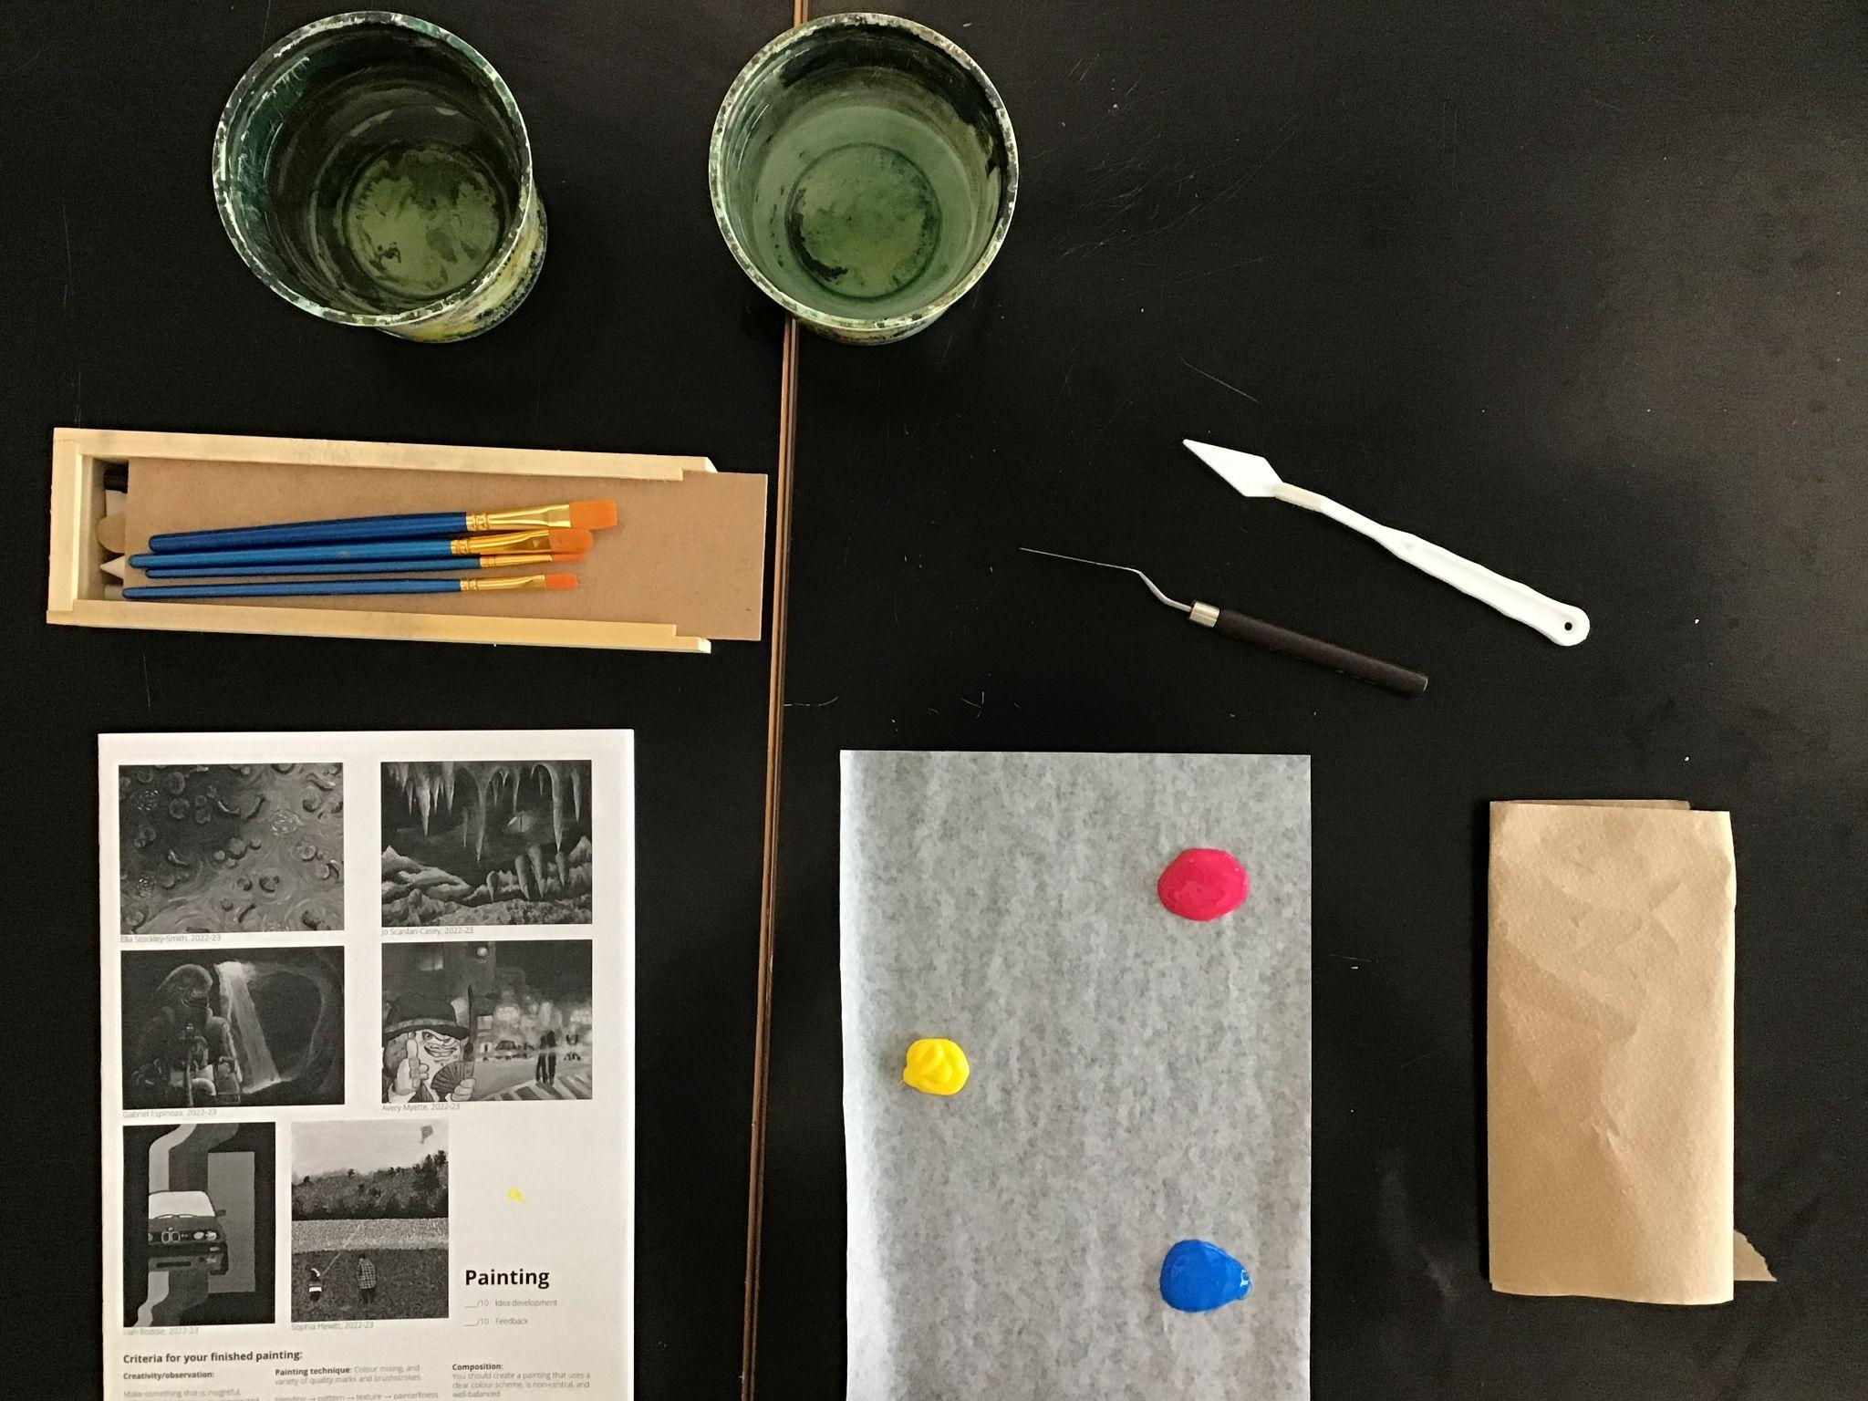
Today you need
water
brushes
palette knife
painting booklet
paper palette
paper towel
Notes:
Record Art 11 translations in notes only, Summer 2025 generated on 8/22/2025
Today you need your brushes from your cubby, your palette and palette knives, acrylic paint, an apron, one container of water, some paper towel, and your Painting booklet
===
shqiptare - Albanian
Sot ju duhen furçat tuaja nga cuba juaj, paleta dhe thikat e paletës, bojë akrilike, një përparëse, një enë me ujë, pak peshqir letre dhe broshurën tuaj të pikturës
አማርኛ - Amharic
ዛሬ ብሩሽዎን ከኩቢዎ ፣ ከፓልቴልዎ እና ከፓልቴል ቢላዎችዎ ፣ ከአይሪሊክ ቀለም ፣ ከአፕሮን ፣ አንድ የውሃ መያዣ ፣ ትንሽ የወረቀት ፎጣ እና የስዕል ቡክሌ ያስፈልግዎታል
عربي - Arabic
اليوم ستحتاج إلى فرشاتك من خزانتك، ولوحة الألوان وسكاكين اللوحة، والطلاء الأكريليكي، ومئزر، ووعاء من الماء، وبعض المناشف الورقية، وكتيب الرسم الخاص بك.
հայերեն - Armenian
Այսօր ձեզ անհրաժեշտ են ձեր խոզանակները, ձեր գունապնակ և գունապնակ դանակներ, ակրիլային ներկ, գոգնոց, մեկ տարա ջուր, թղթե սրբիչ և ձեր Նկարչական գրքույկը:
Català - Catalan
Avui necessiteu els vostres pinzells del vostre cubby, els vostres ganivets de paleta i paleta, pintura acrílica, un davantal, un recipient d'aigua, una tovallola de paper i el vostre llibret de pintura.
中文 - Chinese
今天你需要从你的小柜子里拿出画笔、调色板和调色刀、丙烯颜料、一条围裙、一容器水、一些纸巾和你的绘画小册子
Nederlands - Dutch
Vandaag heb je de volgende spullen nodig: je penselen uit je opbergvak, je palet en paletmessen, acrylverf, een schort, een bak water, wat keukenpapier en je schilderboekje.
فارسی - Farsi
امروز شما به قلم موها، چاقوهای پالت و پالت، رنگ اکریلیک، پیش بند، یک ظرف آب، مقداری دستمال کاغذی و کتابچه نقاشی خود نیاز دارید.
Français - French
Aujourd'hui, vous avez besoin de vos pinceaux de votre casier, de votre palette et de vos couteaux à palette, de peinture acrylique, d'un tablier, d'un récipient d'eau, d'une serviette en papier et de votre livret de peinture.
Deutsch - German
Heute brauchst du deine Pinsel aus deinem Ablagefach, deine Palette und Palettenmesser, Acrylfarbe, eine Schürze, einen Behälter mit Wasser, ein paar Papiertücher und dein Malbuch.
ગુજરાતી - Gujarati
આજે તમારે તમારા ક્યુબીમાંથી તમારા બ્રશ, તમારી પેલેટ અને પેલેટ છરીઓ, એક્રેલિક પેઇન્ટ, એક એપ્રોન, પાણીનો એક કન્ટેનર, થોડો કાગળનો ટુવાલ અને તમારી પેઇન્ટિંગ પુસ્તિકાની જરૂર છે.
हिंदी - Hindi
आज आपको अपने क्यूबी से ब्रश, अपने पैलेट और पैलेट चाकू, ऐक्रेलिक पेंट, एक एप्रन, पानी का एक कंटेनर, कुछ पेपर तौलिया और अपनी पेंटिंग पुस्तिका की आवश्यकता है।
Italiano - Italian
Oggi ti serviranno i pennelli dal tuo cubicolo, la tavolozza e i coltelli da tavolozza, la pittura acrilica, un grembiule, un contenitore d'acqua, un tovagliolo di carta e il tuo libretto di pittura.
日本語 - Japanese
今日は、小部屋にある筆、パレットとパレットナイフ、アクリル絵の具、エプロン、水の入った容器、ペーパータオル、そして絵画の小冊子が必要です。
한국어 - Korean
오늘은 보관함에서 꺼낸 브러시, 팔레트와 팔레트 나이프, 아크릴 페인트, 앞치마, 물 한 통, 종이 타월, 그림책이 필요합니다.
Kurdî - Kurdish
Îro pêdiviya we bi firçeyên xwe yên ji kuçika xwe, palet û kêrên paleta xwe, boyaxa akrilîk, pêşgotek, yek konteynir av, hin destmala kaxezê û pirtûka weya boyaxkirinê heye.
Melayu - Malay
Hari ini anda memerlukan berus dari cubby anda, pisau palet dan palet anda, cat akrilik, apron, satu bekas air, beberapa tuala kertas dan buku kecil Lukisan anda
മലയാളം - Malayalam
ഇന്ന് നിങ്ങൾക്ക് നിങ്ങളുടെ ക്യൂബിയിൽ നിന്നുള്ള ബ്രഷുകൾ, നിങ്ങളുടെ പാലറ്റ്, പാലറ്റ് കത്തികൾ, അക്രിലിക് പെയിൻ്റ്, ഒരു ഏപ്രോൺ, ഒരു കണ്ടെയ്നർ വെള്ളം, കുറച്ച് പേപ്പർ ടവൽ, നിങ്ങളുടെ പെയിൻ്റിംഗ് ബുക്ക്ലെറ്റ് എന്നിവ ആവശ്യമാണ്.
नेपाली - Nepali
आज तपाइँलाई तपाइँको क्यूबीबाट तपाइँको ब्रश, तपाइँको प्यालेट र प्यालेट चक्कुहरू, एक्रिलिक रंग, एप्रोन, पानीको एक कन्टेनर, केहि कागज तौलिया, र तपाइँको चित्रकारी पुस्तिका चाहिन्छ।
پښتو - Pashto
نن ورځ تاسو د خپل کیوب څخه برشونو ته اړتیا لرئ، ستاسو پیلټ او پیلټ چاقو، اکریلیک رنګ، یو اپون، د اوبو یو کانټینر، یو څه کاغذ تولیه، او ستاسو د انځور کولو کتابچه.
Português - Portuguese
Hoje você precisa de seus pincéis do seu cubículo, sua paleta e espátulas, tinta acrílica, um avental, um recipiente com água, algumas toalhas de papel e seu livreto de pintura.
ਪੰਜਾਬੀ - Punjabi
ਅੱਜ ਤੁਹਾਨੂੰ ਆਪਣੇ ਕਿਊਬੀ ਤੋਂ ਆਪਣੇ ਬੁਰਸ਼, ਤੁਹਾਡੇ ਪੈਲੇਟ ਅਤੇ ਪੈਲੇਟ ਚਾਕੂ, ਐਕ੍ਰੀਲਿਕ ਪੇਂਟ, ਇੱਕ ਐਪਰਨ, ਪਾਣੀ ਦਾ ਇੱਕ ਡੱਬਾ, ਕੁਝ ਕਾਗਜ਼ ਦਾ ਤੌਲੀਆ, ਅਤੇ ਤੁਹਾਡੀ ਪੇਂਟਿੰਗ ਕਿਤਾਬਚਾ ਦੀ ਲੋੜ ਹੈ।
Русский - Russian
Сегодня вам понадобятся кисти из вашего шкафчика, палитра и мастихины, акриловые краски, фартук, емкость с водой, бумажное полотенце и буклет с описанием рисования.
српски - Serbian
Данас су вам потребне ваше четке из ваше кочије, ваше палете и ножеви за палете, акрилна боја, кецеља, једна посуда воде, неки папирни пешкир и ваша књижица за сликање
Soomaali - Somali
Maanta waxaad u baahan tahay burushka cubbykaaga, palette palette mindiyo palette ah, rinji akrilik ah, faashad, hal weel oo biyo ah, tuwaal warqad ah, iyo buug-yarahaaga rinjiyeynta.
Español - Spanish
Hoy necesitas tus pinceles de tu cubículo, tu paleta y espátulas, pintura acrílica, un delantal, un recipiente con agua, un poco de toalla de papel y tu folleto de pintura.
basa Sunda - Sundanese
Dinten anjeun peryogi sikat anjeun tina cubby anjeun, palette sareng palette knives anjeun, cet akrilik, apron, hiji wadah cai, sababaraha anduk kertas, sareng buklet Lukisan anjeun.
kiswahili - Swahili
Leo unahitaji brashi kutoka kwa mtoto wako, visu vya palette na palette, rangi ya akriliki, aproni, chombo kimoja cha maji, kitambaa cha karatasi na kijitabu chako cha Uchoraji.
svenska - Swedish
Idag behöver du dina penslar från din kubbe, dina palett- och palettknivar, akrylfärg, ett förkläde, en behållare med vatten, lite pappershandduk och ditt målarhäfte
Tagalog
Ngayon kailangan mo ang iyong mga brush mula sa iyong cubby, ang iyong palette at palette na kutsilyo, acrylic na pintura, isang apron, isang lalagyan ng tubig, ilang paper towel, at iyong Painting booklet
தமிழ் - Tamil
இன்று உங்களுக்கு உங்கள் குட்டியிலிருந்து தூரிகைகள், உங்கள் தட்டு மற்றும் தட்டு கத்திகள், அக்ரிலிக் பெயிண்ட், ஒரு ஏப்ரன், ஒரு கொள்கலன் தண்ணீர், சில காகித துண்டுகள் மற்றும் உங்கள் ஓவியம் கையேடு தேவை.
แบบไทย - Thai
วันนี้คุณต้องมีแปรงจากตู้ของคุณ จานสีและมีดจานสี สีอะคริลิก ผ้ากันเปื้อน ถังน้ำหนึ่งใบ กระดาษเช็ดมือ และสมุดวาดภาพของคุณ
Türkçe - Turkish
Bugün dolabınızdaki fırçalarınıza, paletinize ve palet bıçaklarınıza, akrilik boyaya, bir önlüğe, bir kap suya, biraz kağıt havluya ve Boyama kitapçığınıza ihtiyacınız var.
Українська - Ukrainian
Сьогодні вам знадобляться ваші пензлі з вашої дитини, ваша палітра та мастихіни, акрилова фарба, фартух, одна ємність з водою, трохи паперового рушника та ваш буклет з малювання
اردو - Urdu
آج آپ کو اپنے کیوب سے اپنے برش، اپنے پیلیٹ اور پیلیٹ چاقو، ایکریلک پینٹ، ایک تہبند، پانی کا ایک کنٹینر، کچھ کاغذی تولیہ، اور اپنی پینٹنگ کتابچہ کی ضرورت ہے۔
Tiếng Việt - Vietnamese
Hôm nay bạn cần chuẩn bị cọ vẽ từ tủ đựng đồ, bảng màu và dao pha màu, màu acrylic, tạp dề, một hộp đựng nước, một ít khăn giấy và tập sách hướng dẫn vẽ.

Slide 2
Today’s goals
Express emotions clearly, and practice linework and mixing colours in acrylic
التعبير عن المشاعر بوضوح، وممارسة رسم الخطوط وخلط الألوان باستخدام الأكريليك
清晰地表达情感，并练习丙烯颜料的线条描绘和色彩混合。
احساسات را به وضوح بیان کنید و خطوط و ترکیب رنگ‌ها را در اکریلیک تمرین کنید
Drücke Emotionen klar aus und übe Linienführung und Farbmischung in Acrylfarben.
भावनाओं को स्पष्ट रूप से व्यक्त करें, और ऐक्रेलिक में रेखाओं और रंगों के मिश्रण का अभ्यास करें
감정을 명확하게 표현하고 아크릴로 선화와 색상 혼합을 연습하세요.
Hestên xwe bi zelalî derbibirîne, û bi akrîlîk xêzkirin û tevlihevkirina rengan pratîk bike.
Јасно изражавајте емоције и вежбајте цртање линија и мешање боја акрилом
Expresa tus emociones con claridad y practica el dibujo de líneas y la mezcla de colores en acrílico.
Ipahayag ang mga emosyon nang malinaw, at magsanay ng linework at paghahalo ng mga kulay sa acrylic
Чітко виражайте емоції, практикуйте лінійну роботу та змішування кольорів акрилом
Notes:
Current Art 11 languages next to English, Summer 2025 generated on 10/30/2025
Express emotions clearly, and practice linework and mixing colours in acrylic
===
shqiptare - Albanian
Shprehni emocionet qartë dhe praktikoni vizatimin me vija dhe përzierjen e ngjyrave me akrilik.
አማርኛ - Amharic
ስሜቶችን በግልፅ ይግለጹ እና የመስመር ስራን እና ቀለሞችን በ acrylic ውስጥ ይለማመዱ
عربي - Arabic
التعبير عن المشاعر بوضوح، وممارسة رسم الخطوط وخلط الألوان باستخدام الأكريليك
հայերեն - Armenian
Հստակ արտահայտեք զգացմունքները և մարզվեք ակրիլային ներկերով գծանկարչության և գույների խառնման վարժություններով։
Català - Catalan
Expressa les emocions amb claredat i practica el traç i la barreja de colors amb acrílic.
中文 - Chinese
清晰地表达情感，并练习丙烯颜料的线条描绘和色彩混合。
Nederlands - Dutch
Druk emoties duidelijk uit en oefen lijnwerk en het mengen van kleuren in acryl
فارسی - Farsi
احساسات را به وضوح بیان کنید و خطوط و ترکیب رنگ‌ها را در اکریلیک تمرین کنید
Français - French
Exprimez vos émotions clairement et pratiquez le dessin au trait et le mélange des couleurs à l'acrylique.
Deutsch - German
Drücke Emotionen klar aus und übe Linienführung und Farbmischung in Acrylfarben.
ગુજરાતી - Gujarati
લાગણીઓને સ્પષ્ટ રીતે વ્યક્ત કરો, અને લાઇનવર્ક અને એક્રેલિકમાં રંગો મિશ્રિત કરવાનો અભ્યાસ કરો.
हिंदी - Hindi
भावनाओं को स्पष्ट रूप से व्यक्त करें, और ऐक्रेलिक में रेखाओं और रंगों के मिश्रण का अभ्यास करें
Italiano - Italian
Esprimere le emozioni in modo chiaro, esercitarsi con il tratto e la miscelazione dei colori in acrilico
日本語 - Japanese
感情をはっきりと表現し、アクリルで線画や色の混合を練習します
한국어 - Korean
감정을 명확하게 표현하고 아크릴로 선화와 색상 혼합을 연습하세요.
Kurdî - Kurdish
Hestên xwe bi zelalî derbibirîne, û bi akrîlîk xêzkirin û tevlihevkirina rengan pratîk bike.
Melayu - Malay
Luahkan emosi dengan jelas, dan amalkan kerja garisan dan pencampuran warna dalam akrilik
മലയാളം - Malayalam
വികാരങ്ങൾ വ്യക്തമായി പ്രകടിപ്പിക്കുക, അക്രിലിക്കിൽ ലൈൻ വർക്ക് ചെയ്ത് നിറങ്ങൾ കലർത്തുക.
नेपाली - Nepali
भावनाहरू स्पष्ट रूपमा व्यक्त गर्नुहोस्, र एक्रिलिकमा लाइनवर्क र रंगहरू मिश्रण गर्ने अभ्यास गर्नुहोस्।
پښتو - Pashto
احساسات په روښانه ډول بیان کړئ، او د اکریلیک سره د رنګونو د ګډولو او د لیکو د جوړولو تمرین وکړئ.
Português - Portuguese
Expresse suas emoções com clareza e pratique o desenho de linhas e a mistura de cores em acrílico.
ਪੰਜਾਬੀ - Punjabi
ਭਾਵਨਾਵਾਂ ਨੂੰ ਸਪਸ਼ਟ ਤੌਰ 'ਤੇ ਪ੍ਰਗਟ ਕਰੋ, ਅਤੇ ਲਾਈਨਵਰਕ ਅਤੇ ਐਕ੍ਰੀਲਿਕ ਵਿੱਚ ਰੰਗ ਮਿਲਾਉਣ ਦਾ ਅਭਿਆਸ ਕਰੋ।
Русский - Russian
Ясно выражайте эмоции и практикуйтесь в работе с линиями и смешивании цветов в акриле.
српски - Serbian
Јасно изражавајте емоције и вежбајте цртање линија и мешање боја акрилом
Soomaali - Somali
U muuji shucuurta si cad, oo ku celceli shaqada laynka iyo isku dhafka midabada akril
Español - Spanish
Expresa tus emociones con claridad y practica el dibujo de líneas y la mezcla de colores en acrílico.
basa Sunda - Sundanese
Nganyatakeun émosi sacara jelas, sareng latihan garis sareng nyampur warna dina akrilik
kiswahili - Swahili
Eleza hisia kwa uwazi, na fanya mazoezi ya mstari na kuchanganya rangi katika akriliki
svenska - Swedish
Uttryck känslor tydligt och öva på linjearbete och att blanda färger i akryl
Tagalog
Ipahayag ang mga emosyon nang malinaw, at magsanay ng linework at paghahalo ng mga kulay sa acrylic
தமிழ் - Tamil
உணர்ச்சிகளை தெளிவாக வெளிப்படுத்துங்கள், அக்ரிலிக்கில் லைன்வொர்க் மற்றும் வண்ணங்களை கலப்பதைப் பயிற்சி செய்யுங்கள்.
แบบไทย - Thai
แสดงอารมณ์อย่างชัดเจน และฝึกวาดเส้นและผสมสีด้วยอะคริลิก
Türkçe - Turkish
Duygularınızı açıkça ifade edin ve akrilikte çizgi çalışması ve renk karıştırma alıştırması yapın
Українська - Ukrainian
Чітко виражайте емоції, практикуйте лінійну роботу та змішування кольорів акрилом
اردو - Urdu
واضح طور پر جذبات کا اظہار کریں، اور ایکریلک میں لائن ورک اور رنگوں کو ملانے کی مشق کریں۔
Tiếng Việt - Vietnamese
Thể hiện cảm xúc rõ ràng và thực hành vẽ đường nét và pha trộn màu sắc bằng acrylic

Slide 3
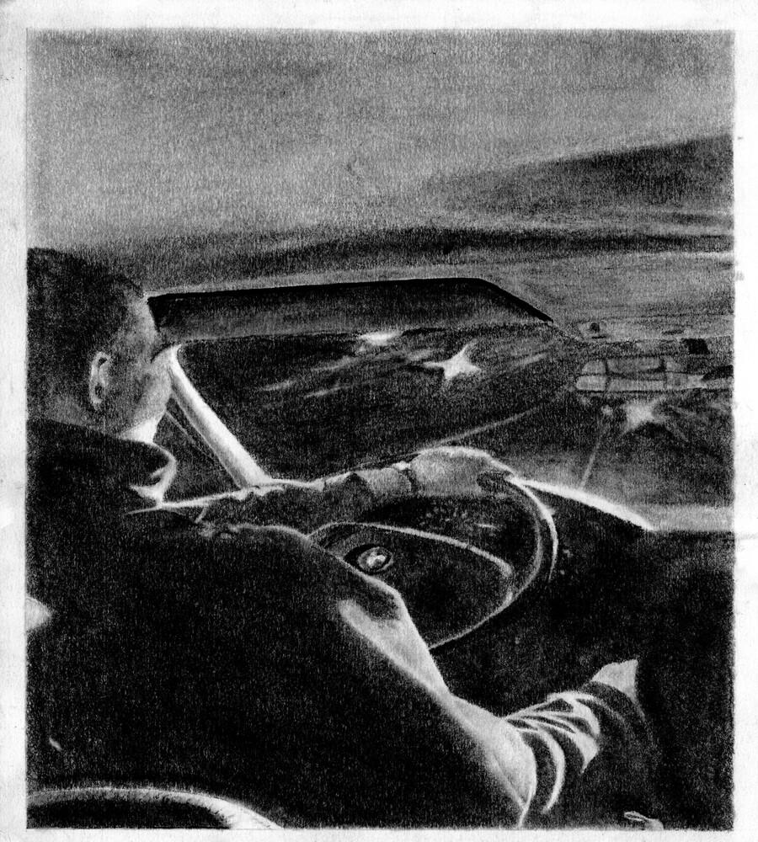
Stella Mansfield-Borden
graphite on paper
Fall 2025
Citadel High

Slide 4
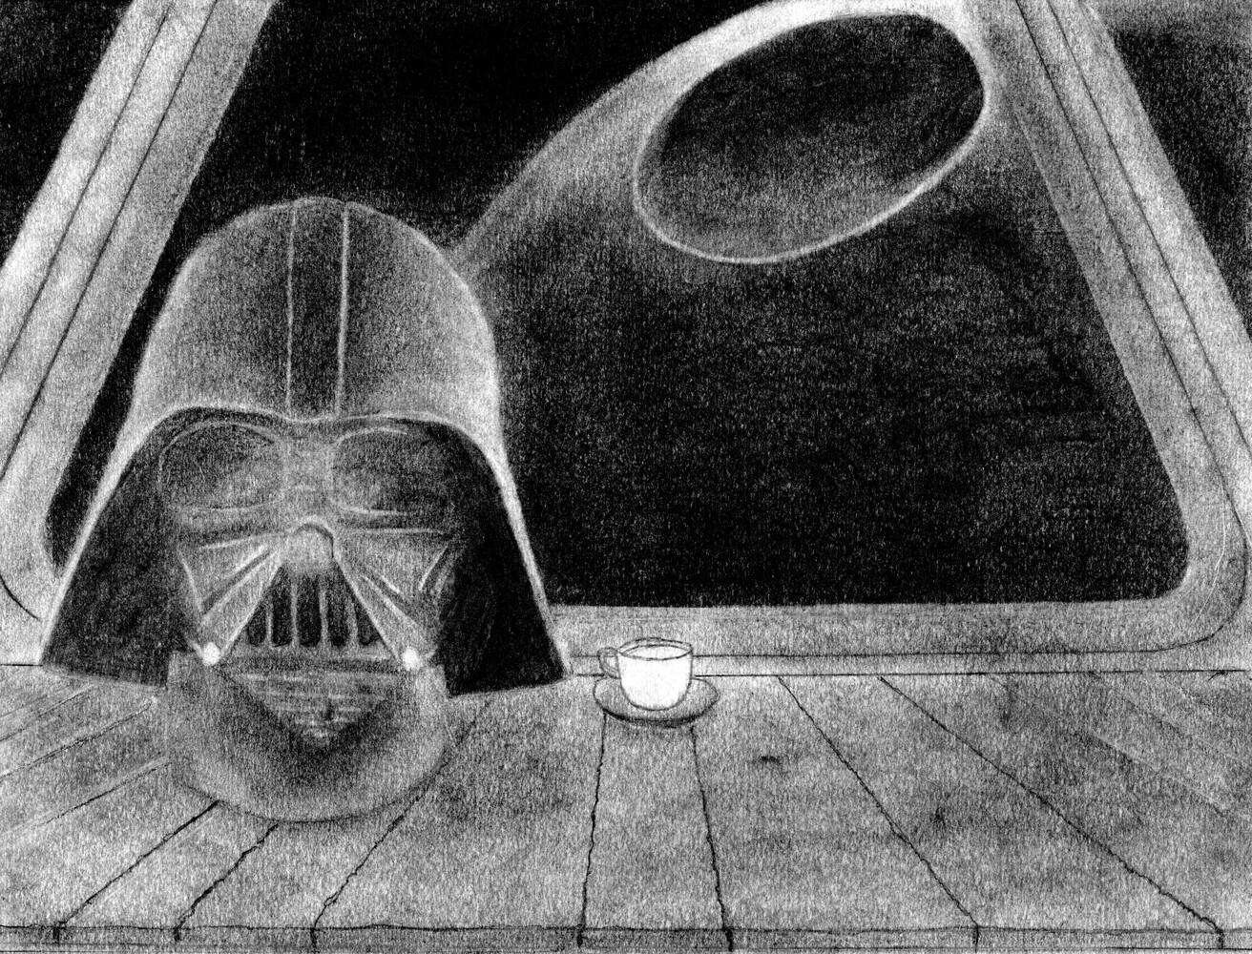
Seth Cogswell, graphite on paper, Fall 2025 at Citadel High

Slide 5
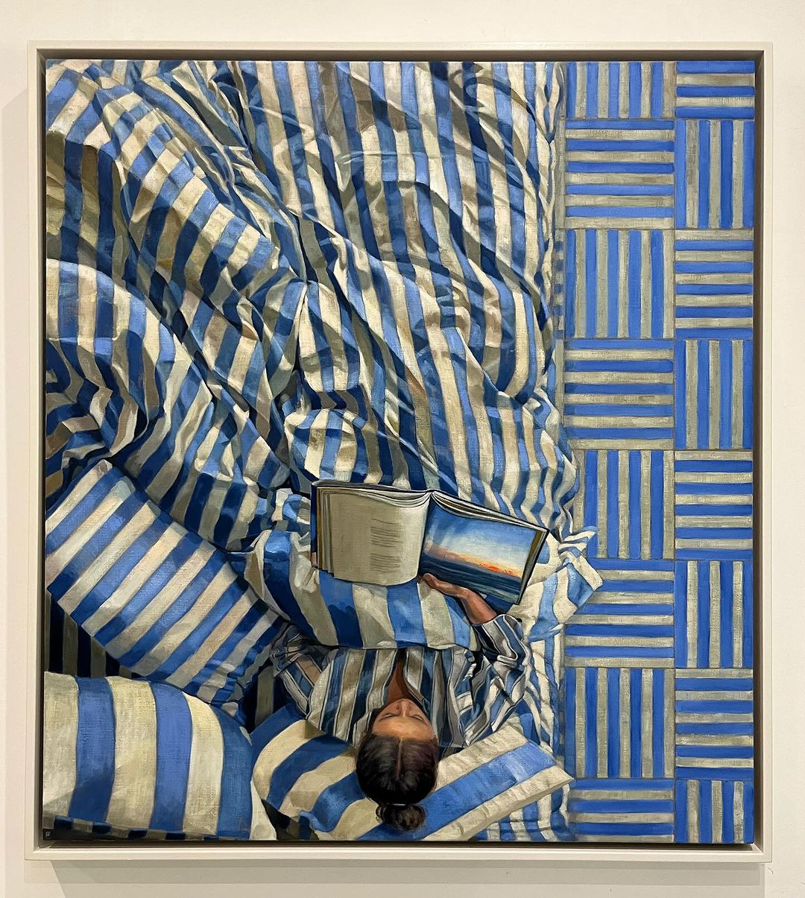
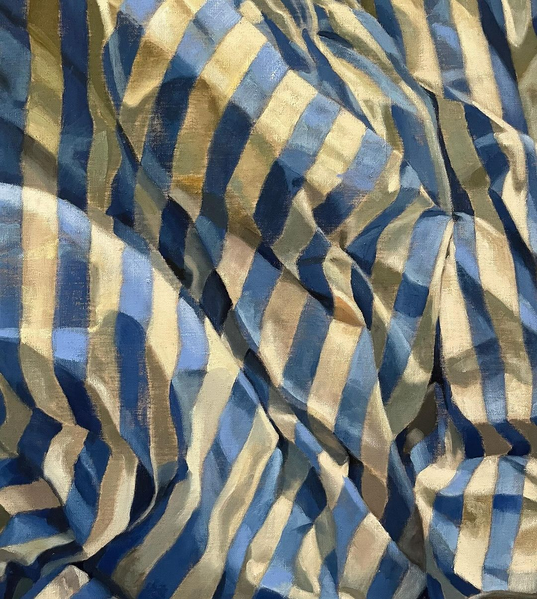
Frances Featherstone (UK) @francesfeatherstone, 2024

Slide 6
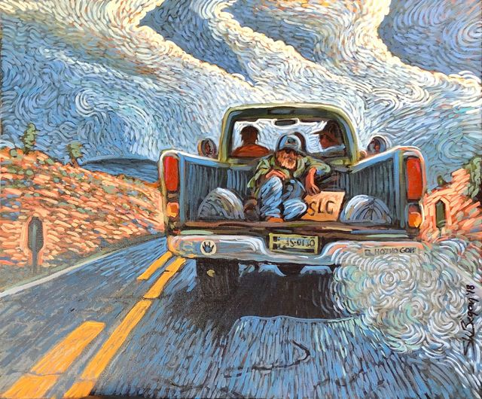

Shonto Begay (Navajo), Northbound on Highway 195, 2018

Slide 7
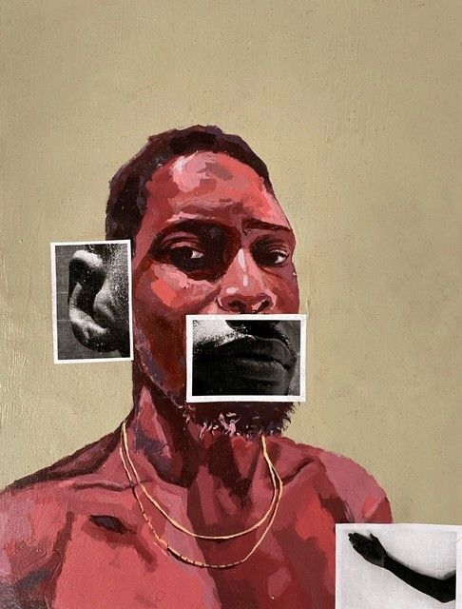

Adeoluwa Oluwajoba
Portraits from Solitude III
2020

Slide 8
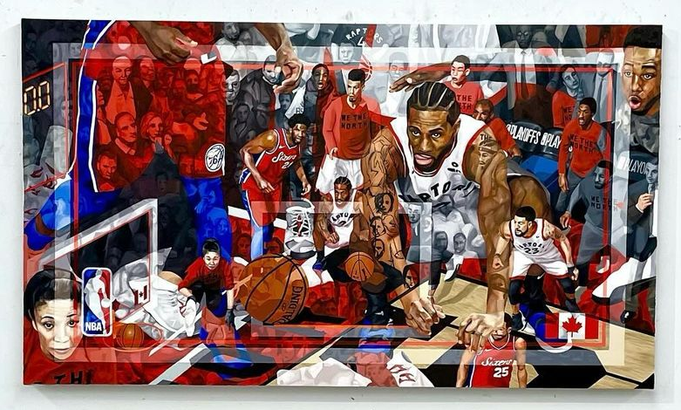
Maya Keleris @mayakelerisart (NSCAD), 2022-24

Slide 9
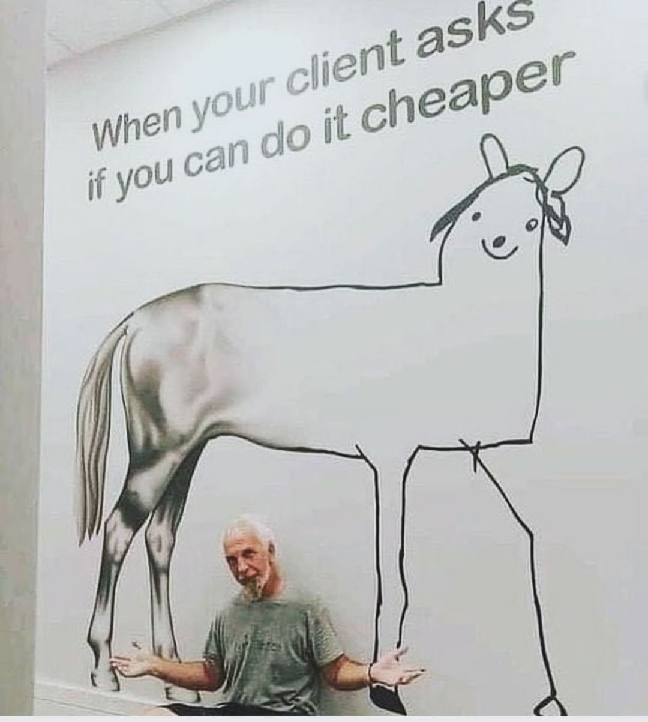

Slide 11
Building acrylic painting skills
بناء مهارات الرسم بالأكريليك
提升丙烯画技巧
مهارت های نقاشی اکریلیک را تقویت کنید
Aufbau von Acrylmalfähigkeiten
ऐक्रेलिक पेंटिंग कौशल का निर्माण
아크릴 페인팅 기술 키우기
Pêşxistina jêhatîbûnên boyaxkirina akrîlîk
Развијање вештина сликања акрилним бојама
Desarrollando habilidades de pintura acrílica
Pagbuo ng mga kasanayan sa pagpipinta ng acrylic
Розвиток навичок малювання акриловими фарбами
Notes:
Current Art 11 languages centred next to English, Summer 2025 generated on 10/30/2025
Building acrylic painting skills
===
shqiptare - Albanian
Ndërtimi i aftësive të pikturës me akrilik
አማርኛ - Amharic
የ acrylic ሥዕል ችሎታዎችን መገንባት
عربي - Arabic
بناء مهارات الرسم بالأكريليك
հայերեն - Armenian
Ակրիլային նկարչության հմտությունների զարգացում
Català - Catalan
Desenvolupant habilitats de pintura acrílica
中文 - Chinese
提升丙烯画技巧
Nederlands - Dutch
Het ontwikkelen van vaardigheden in acrylverf
فارسی - Farsi
مهارت های نقاشی اکریلیک را تقویت کنید
Français - French
Développer ses compétences en peinture acrylique
Deutsch - German
Aufbau von Acrylmalfähigkeiten
ગુજરાતી - Gujarati
એક્રેલિક પેઇન્ટિંગ કૌશલ્યનું નિર્માણ
हिंदी - Hindi
ऐक्रेलिक पेंटिंग कौशल का निर्माण
Italiano - Italian
Sviluppo delle capacità di pittura acrilica
日本語 - Japanese
アクリル絵画のスキルを磨く
한국어 - Korean
아크릴 페인팅 기술 키우기
Kurdî - Kurdish
Pêşxistina jêhatîbûnên boyaxkirina akrîlîk
Melayu - Malay
Membina kemahiran melukis akrilik
മലയാളം - Malayalam
അക്രിലിക് പെയിന്റിംഗ് കഴിവുകൾ വികസിപ്പിക്കുക
नेपाली - Nepali
एक्रिलिक चित्रकला सीप निर्माण गर्दै
پښتو - Pashto
د اکریلیک نقاشۍ مهارتونو جوړول
Português - Portuguese
Aprimorando as habilidades em pintura acrílica
ਪੰਜਾਬੀ - Punjabi
ਐਕ੍ਰੀਲਿਕ ਪੇਂਟਿੰਗ ਦੇ ਹੁਨਰ ਦਾ ਨਿਰਮਾਣ
Русский - Russian
Развитие навыков рисования акрилом
српски - Serbian
Развијање вештина сликања акрилним бојама
Soomaali - Somali
Dhisida xirfadaha rinjiyeynta acrylic
Español - Spanish
Desarrollando habilidades de pintura acrílica
basa Sunda - Sundanese
Ngawangun kaahlian lukisan akrilik
kiswahili - Swahili
Kujenga ujuzi wa uchoraji wa akriliki
svenska - Swedish
Att bygga upp färdigheter i akrylmålning
Tagalog
Pagbuo ng mga kasanayan sa pagpipinta ng acrylic
தமிழ் - Tamil
அக்ரிலிக் ஓவியத் திறன்களை உருவாக்குதல்
แบบไทย - Thai
การสร้างทักษะการวาดภาพอะคริลิก
Türkçe - Turkish
Akrilik boyama becerilerinin geliştirilmesi
Українська - Ukrainian
Розвиток навичок малювання акриловими фарбами
اردو - Urdu
ایکریلک پینٹنگ کی مہارتیں بنانا
Tiếng Việt - Vietnamese
Xây dựng kỹ năng vẽ tranh acrylic

Slide 12
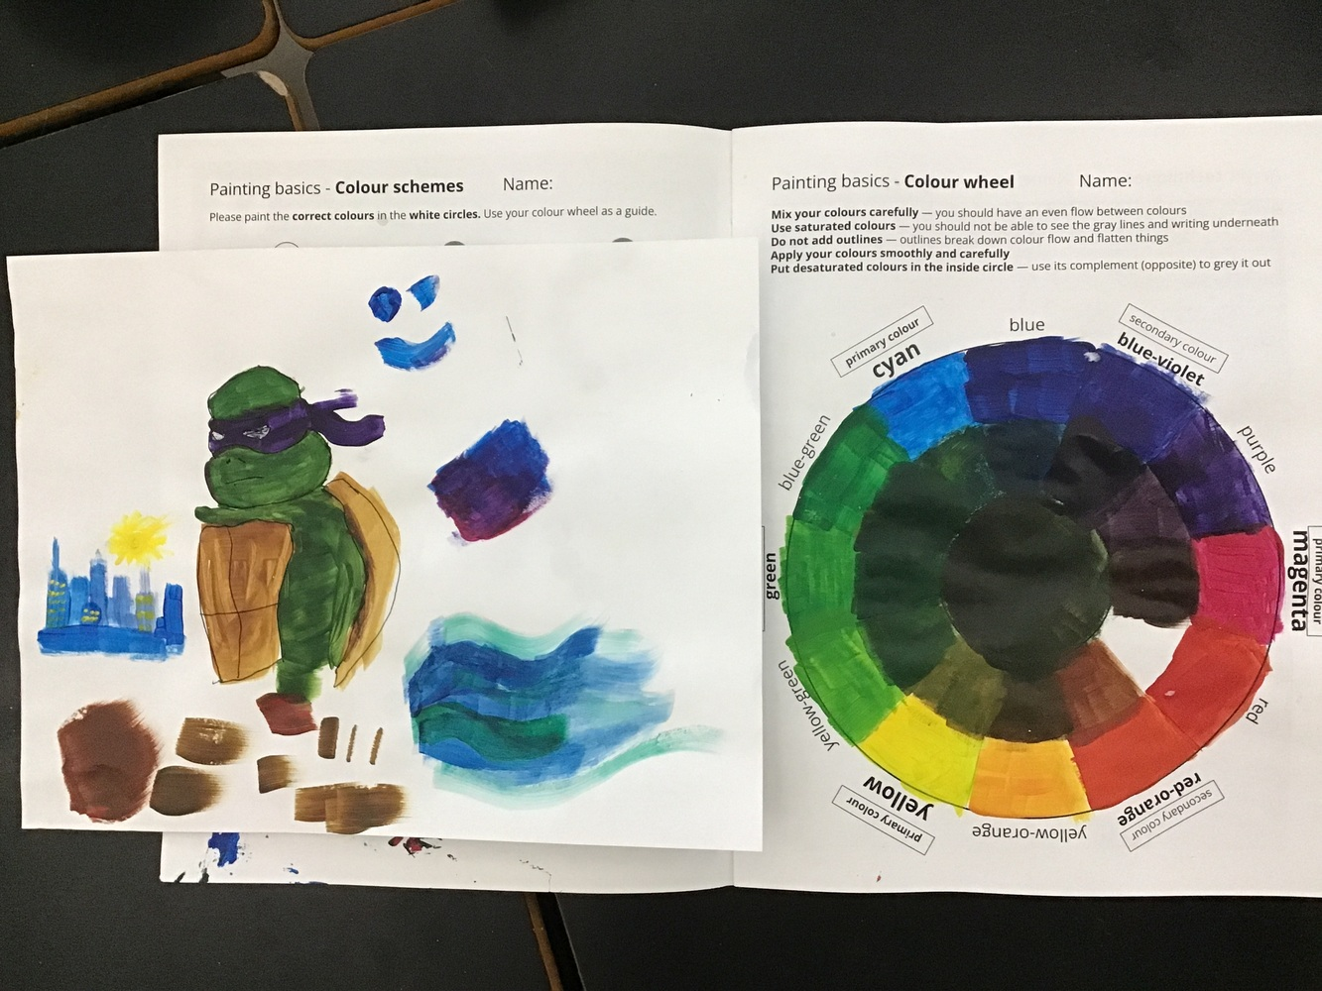
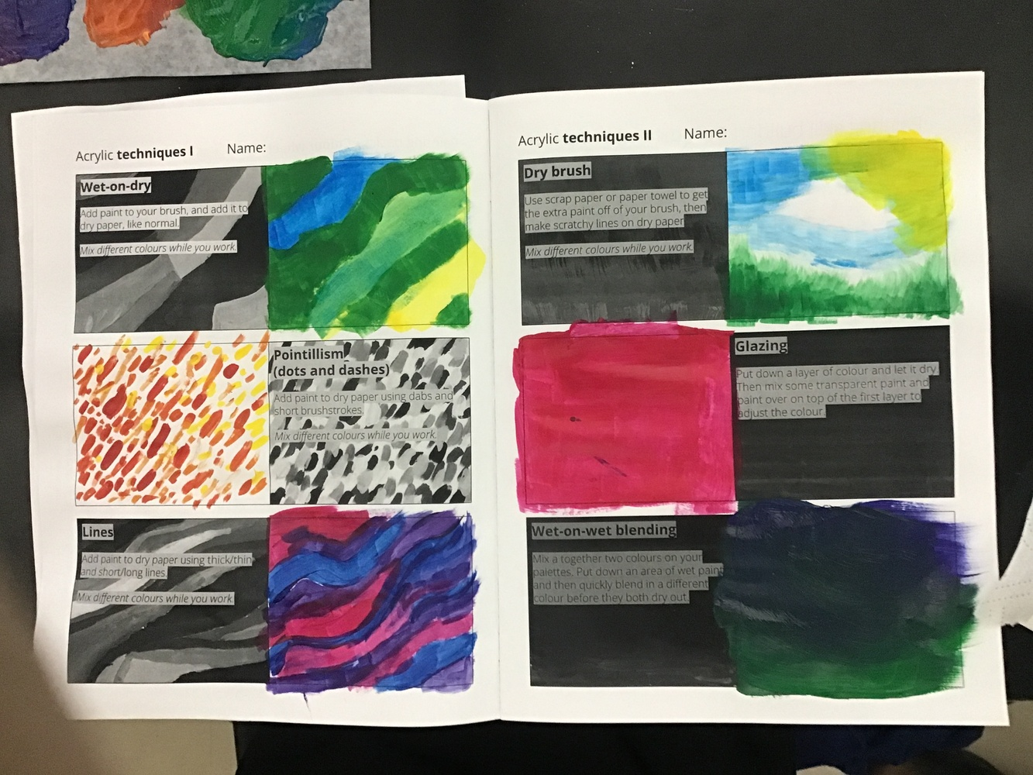
Isaac Crosby at Citadel High, Wednesday, November 12th - Sarcastic Stickers

Slide 13
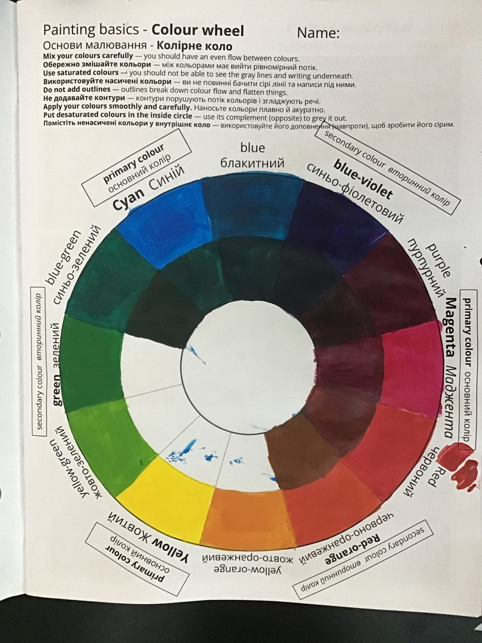
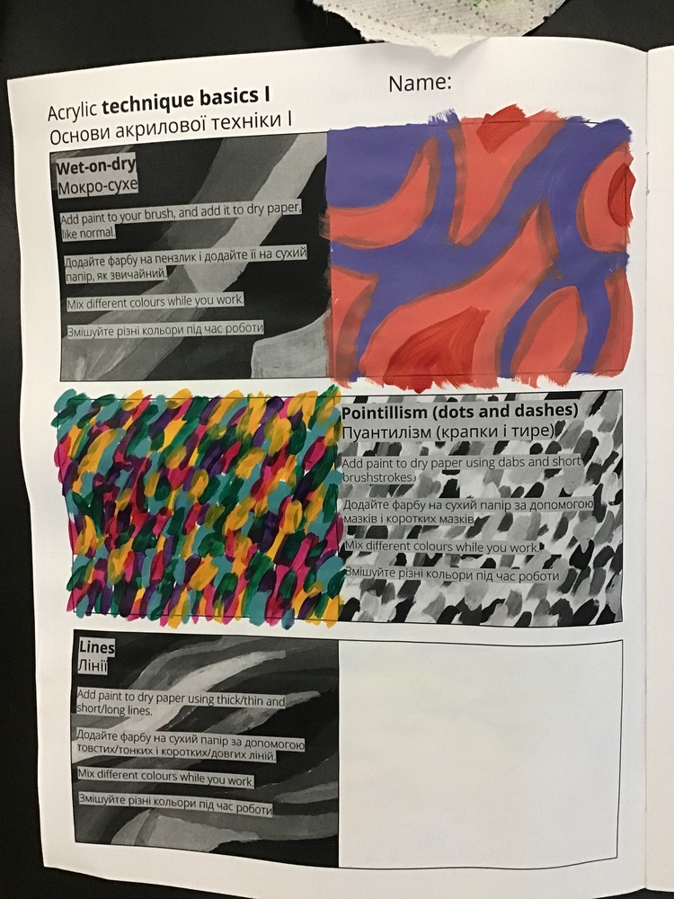
Varvara Staiko at Citadel High, Wednesday, November 12th - Sarcastic Stickers

Slide 14
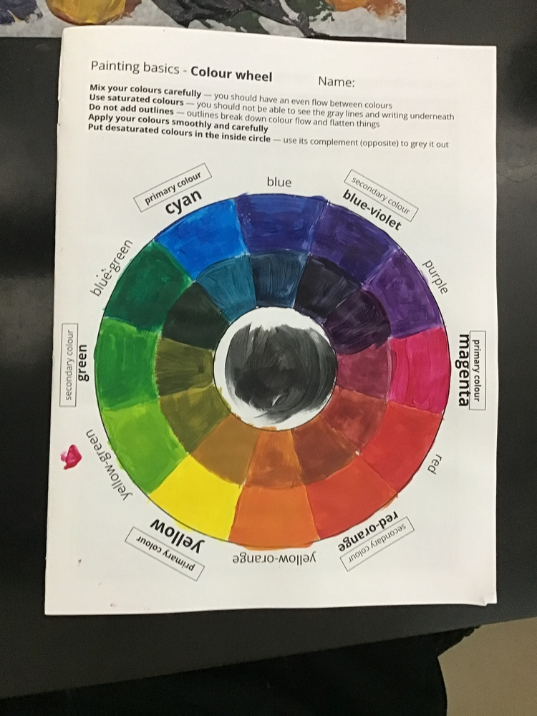
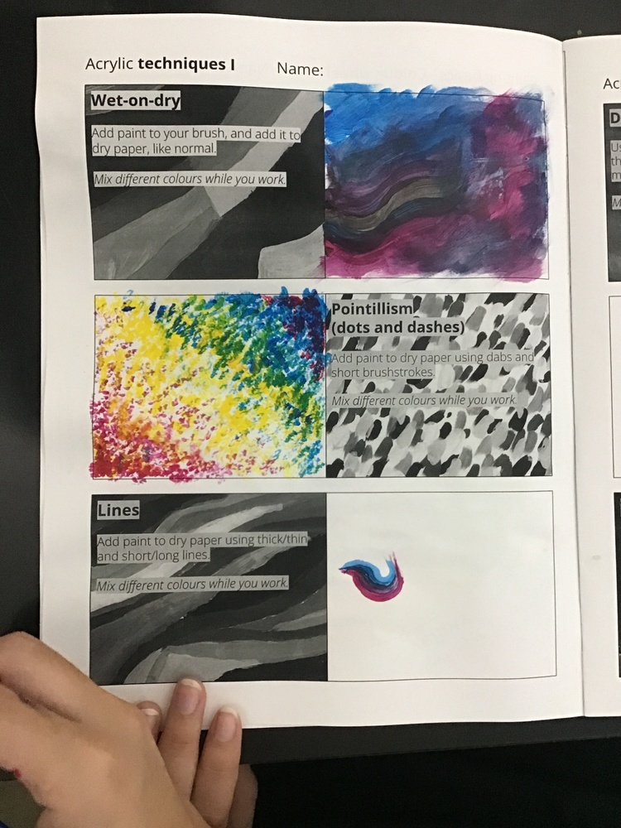
Rebecca Cox at Citadel High, Wednesday, November 12th - Sarcastic Stickers

Slide 16
Painting calendar
 |  | Last day for texture |  | Acrylic colour wheel
Acrylic colour wheel Rem Day in Spatz - B | Remembrance | Acrylic techniques |  | Techniques & Hello Kitty!
 | Hello Kitty! |  | Observation
Observation |  | Idea Development |  | Image collection
 | Thumbnails |  | PD & Parent teacher | Start mini painting
 | Mini painting |  | Finish mini painting
Base layer |  | Line work |  | Background
❄️ Holiday! ❄️
 | 6 |  | 8
Foreground |  | 14 |  | Refinement
 | 20 |  | 22
Last day for painting |  | Exam week - Be awesome😀!
Notes:
Record Art 11 translations in notes only, Summer 2025 generated on 10/30/2025
Painting calendar: Acrylic colour wheel - Remembrance Day - Acrylic colour wheel - Acrylic techniques - Techniques & Hello Kitty! - Hello Kitty! - Observation - Idea Development - Image collection - PD & Parent teacher day - Thumbnails - Start mini painting - Mini painting - Finish mini painting - Base layer - Line work - Holiday! - Background - Foreground - Refinement - Last day for painting! - Exam week: Be awesome!!
===
shqiptare - Albanian
Kalendari i pikturës: Rrota me ngjyra akrilike - Dita e Përkujtimit - Rrota me ngjyra akrilike - Teknikat akrilike - Teknikat dhe Hello Kitty! - Hello Kitty! - Vëzhgim - Zhvillimi i ideve - Mbledhja e imazheve - Dita e zhvillimit profesional dhe e prindit/mësueses - Miniaturat - Fillimi i mini-pikturës - Mini-pikturë - Përfundimi i mini-pikturës - Shtresa bazë - Puna me vija - Festa! - Sfondi - Plani i parë - Përmirësimi - Dita e fundit për pikturë! - Java e provimeve: Jini të mrekullueshëm!!
አማርኛ - Amharic
የስዕል ቀን መቁጠሪያ፡- አሲሪሊክ ቀለም ጎማ - የማስታወሻ ቀን - አክሬሊክስ ቀለም ጎማ - አክሬሊክስ ቴክኒኮች - ቴክኒኮች እና ሄሎ ኪቲ! - ሰላም ኪቲ! - ምልከታ - የሃሳብ ልማት - የምስል ስብስብ - ፒዲ እና የወላጅ አስተማሪ ቀን - ድንክዬ - ሚኒ ሥዕል ይጀምሩ - አነስተኛ ሥዕል - ሚኒ ሥዕልን ጨርስ - የመሠረት ንብርብር - የመስመር ሥራ - የበዓል ቀን! - ዳራ - ግንባር - ማሻሻያ - ለሥዕል የመጨረሻ ቀን! - የፈተና ሳምንት፡ ግሩም ሁን!!
عربي - Arabic
تقويم الرسم: عجلة الألوان الأكريليك - يوم الذكرى - عجلة الألوان الأكريليك - تقنيات الأكريليك - التقنيات و هلو كيتي! - هلو كيتي! - الملاحظة - تطوير الأفكار - جمع الصور - يوم التطوير المهني وأولياء الأمور والمعلمين - الصور المصغرة - بدء الرسم المصغر - الرسم المصغر - إنهاء الرسم المصغر - الطبقة الأساسية - عمل الخطوط - العطلة! - الخلفية - المقدمة - التحسين - آخر يوم للرسم! - أسبوع الامتحان: كن رائعًا!!
հայերեն - Armenian
Նկարչական օրացույց. Ակրիլային գունային անիվ - Հիշատակի օր - Ակրիլային գունային անիվ - Ակրիլային տեխնիկա - Տեխնիկա և Hello Kitty! - Hello Kitty! - Դիտարկում - Գաղափարի զարգացում - Պատկերների հավաքագրում - Մասնագիտական ​​դաստիարակություն և ծնող-ուսուցիչ օր - Մանրապատկերներ - Մինի նկարչության սկիզբ - Մինի նկար - Մինի նկարչության ավարտ - Հիմնական շերտ - Գծային աշխատանք - Տոնական! - Ետնապատկեր - Առաջին պլան - Զարգացում - Նկարչության վերջին օր! - Քննությունների շաբաթ. Եղեք հրաշալի!!
Català - Catalan
Calendari de pintura: Roda de colors acrílics - Dia del Record - Roda de colors acrílics - Tècniques acríliques - Tècniques i Hello Kitty! - Hello Kitty! - Observació - Desenvolupament d'idees - Recollida d'imatges - Desenvolupament professional i dia de pares i professors - Miniatures - Començar la mini pintura - Mini pintura - Acabar la mini pintura - Capa base - Treball de línia - Vacances! - Fons - Primer pla - Refinament - Últim dia per pintar! - Setmana d'exàmens: Sigues genial!!
中文 - Chinese
绘画日程：丙烯颜料色轮 - 纪念日 - 丙烯颜料色轮 - 丙烯颜料技法 - 技法与Hello Kitty！ - Hello Kitty！ - 观察 - 构思 - 图片收集 - 教师专业发展与家长日 - 草图 - 开始迷你绘画 - 迷你绘画 - 完成迷你绘画 - 底色 - 线条绘制 - 假期！ - 背景 - 前景 - 润色 - 绘画的最后一天！ - 考试周：加油！！
Nederlands - Dutch
Schilderkalender: Acrylkleurenwiel - Dodenherdenking - Acrylkleurenwiel - Acryltechnieken - Technieken & Hello Kitty! - Hello Kitty! - Observatie - Ideeënontwikkeling - Afbeeldingen verzamelen - Ouder-leraardag & Ouder-leraardag - Miniaturen - Mini-schilderij starten - Mini-schilderij - Mini-schilderij afmaken - Basislaag - Lijnwerk - Vakantie! - Achtergrond - Voorgrond - Verfijning - Laatste dag om te schilderen! - Examenweek: Wees geweldig!!
فارسی - Farsi
تقویم نقاشی: چرخه رنگ اکریلیک - روز یادبود - چرخه رنگ اکریلیک - تکنیک‌های اکریلیک - تکنیک‌ها و هلو کیتی! - هلو کیتی! - مشاهده - توسعه ایده - مجموعه تصاویر - روز والدین و معلم - تصاویر کوچک - شروع نقاشی کوچک - نقاشی کوچک - پایان نقاشی کوچک - لایه پایه - کار خطی - تعطیلات! - پس‌زمینه - پیش‌زمینه - اصلاح - آخرین روز نقاشی! - هفته امتحان: عالی باشید!!
Français - French
Calendrier de peinture : Cercle chromatique acrylique - Jour du Souvenir - Cercle chromatique acrylique - Techniques acryliques - Techniques et Hello Kitty ! - Hello Kitty ! - Observation - Développement de l'idée - Collecte d'images - Journée pédagogique et journée parents-professeurs - Croquis - Début de la mini-peinture - Mini-peinture - Fin de la mini-peinture - Couche de base - Tracé - Vacances ! - Arrière-plan - Premier plan - Perfectionnement - Dernier jour de peinture ! - Semaine d'examens : Soyez au top !
Deutsch - German
Malkalender: Acryl-Farbkreis – Gedenktag – Acryl-Farbkreis – Acryltechniken – Techniken & Hello Kitty! – Hello Kitty! – Beobachtung – Ideenentwicklung – Bildersammlung – Fortbildung & Elternsprechtag – Skizzen – Mini-Gemälde beginnen – Mini-Gemälde – Mini-Gemälde fertigstellen – Grundierung – Linienführung – Feiertag! – Hintergrund – Vordergrund – Verfeinerung – Letzter Maltag! – Prüfungswoche: Sei großartig!!
ગુજરાતી - Gujarati
પેઇન્ટિંગ કેલેન્ડર: એક્રેલિક કલર વ્હીલ - રિમેમ્બરન્સ ડે - એક્રેલિક કલર વ્હીલ - એક્રેલિક ટેકનિક - ટેકનિક અને હેલો કીટી! - હેલો કીટી! - અવલોકન - વિચાર વિકાસ - છબી સંગ્રહ - પીડી અને માતાપિતા શિક્ષક દિવસ - થંબનેલ્સ - મીની પેઇન્ટિંગ શરૂ કરો - મીની પેઇન્ટિંગ - મીની પેઇન્ટિંગ પૂર્ણ કરો - બેઝ લેયર - લાઇન વર્ક - રજા! - પૃષ્ઠભૂમિ - ફોરગ્રાઉન્ડ - રિફાઇનમેન્ટ - પેઇન્ટિંગ માટેનો છેલ્લો દિવસ! - પરીક્ષાનું અઠવાડિયું: અદ્ભુત બનો!!
हिंदी - Hindi
पेंटिंग कैलेंडर: ऐक्रेलिक रंग पहिया - स्मरण दिवस - ऐक्रेलिक रंग पहिया - ऐक्रेलिक तकनीक - तकनीक और हैलो किट्टी! - हैलो किट्टी! - अवलोकन - विचार विकास - छवि संग्रह - पीडी और अभिभावक शिक्षक दिवस - थंबनेल - मिनी पेंटिंग शुरू करें - मिनी पेंटिंग - मिनी पेंटिंग समाप्त करें - आधार परत - लाइन वर्क - छुट्टी! - पृष्ठभूमि - अग्रभूमि - परिशोधन - पेंटिंग के लिए अंतिम दिन! - परीक्षा सप्ताह: शानदार बनें!!
Italiano - Italian
Calendario di pittura: Ruota dei colori acrilici - Giorno della memoria - Ruota dei colori acrilici - Tecniche acriliche - Tecniche e Hello Kitty! - Hello Kitty! - Osservazione - Sviluppo delle idee - Raccolta di immagini - Giornata di sviluppo professionale e genitori-insegnanti - Miniature - Inizio della mini pittura - Mini pittura - Fine della mini pittura - Strato di base - Lavoro al tratto - Vacanza! - Sfondo - Primo piano - Perfezionamento - Ultimo giorno per dipingere! - Settimana degli esami: Sii fantastico!!
日本語 - Japanese
絵画カレンダー: アクリル カラー ホイール - 追悼記念日 - アクリル カラー ホイール - アクリル テクニック - テクニックとハロー キティ! - ハロー キティ! - 観察 - アイデアの開発 - 画像収集 - PD と保護者教師の日 - サムネイル - ミニ ペインティングの開始 - ミニ ペインティング - ミニ ペインティングの終了 - ベース レイヤー - 線画 - 休日! - 背景 - 前景 - 改良 - ペインティングの最終日! - 試験週間: 最高に楽しもう!!
한국어 - Korean
그림 달력: 아크릴 색상환 - 추모의 날 - 아크릴 색상환 - 아크릴 기법 - 기법 & 헬로 키티! - 헬로 키티! - 관찰 - 아이디어 개발 - 이미지 수집 - PD & 학부모-교사의 날 - 썸네일 - 미니 그림 시작하기 - 미니 그림 그리기 - 미니 그림 완성하기 - 바탕 레이어 - 선 작업 - 휴일! - 배경 - 전경 - 세부 묘사 - 그림 그리기 마지막 날! - 시험주: 최고가 되세요!!
Kurdî - Kurdish
Salnameya boyaxkirinê: Çerxa rengîn a akrîlîk - Roja Bîranînê - Çerxa rengîn a akrîlîk - Teknîkên akrîlîk - Teknîk & Hello Kitty! - Hello Kitty! - Çavdêrî - Pêşxistina Ramanan - Berhevkirina Wêneyan - PD & Roja Dêûbav-Mamoste - Wêneyên Pêşdîtinê - Destpêkirina boyaxkirina mînî - Boyaxkirina mînî - Biqedîne boyaxkirina mînî - Qata bingehîn - Xebata xêzan - Cejn! - Paşxane - Pêşxane - Paqijkirin - Roja dawî ji bo boyaxkirinê! - Hefteya azmûnê: Ecêb be!!
Melayu - Malay
Kalendar lukisan: Roda warna akrilik - Hari Peringatan - Roda warna akrilik - Teknik akrilik - Teknik & Hello Kitty! - Hello Kitty! - Pemerhatian - Perkembangan Idea - Koleksi imej - Hari guru PD & Ibu bapa - Gambar kecil - Mulakan lukisan mini - Lukisan mini - Kemaskan lukisan mini - Lapisan asas - Kerja garisan - Cuti! - Latar Belakang - Latar Depan - Penapisan - Hari terakhir untuk melukis! - Minggu peperiksaan: Jadilah hebat!!
മലയാളം - Malayalam
പെയിന്റിംഗ് കലണ്ടർ: അക്രിലിക് കളർ വീൽ - ഓർമ്മ ദിനം - അക്രിലിക് കളർ വീൽ - അക്രിലിക് ടെക്നിക്കുകൾ - ടെക്നിക്കുകളും ഹലോ കിറ്റിയും! - ഹലോ കിറ്റി! - നിരീക്ഷണം - ആശയ വികസനം - ചിത്ര ശേഖരണം - പിഡി & രക്ഷാകർതൃ അധ്യാപക ദിനം - തംബ്‌നെയിലുകൾ - മിനി പെയിന്റിംഗ് ആരംഭിക്കുക - മിനി പെയിന്റിംഗ് - മിനി പെയിന്റിംഗ് പൂർത്തിയാക്കുക - ബേസ് ലെയർ - ലൈൻ വർക്ക് - അവധിക്കാലം! - പശ്ചാത്തലം - ഫോർഗ്രൗണ്ട് - പരിഷ്‌ക്കരണം - പെയിന്റിംഗിനുള്ള അവസാന ദിവസം! - പരീക്ഷാ ആഴ്ച: ഗംഭീരമായിരിക്കുക!!
नेपाली - Nepali
चित्रकला क्यालेन्डर: एक्रिलिक रङ चक्र - स्मृति दिवस - एक्रिलिक रङ चक्र - एक्रिलिक प्रविधिहरू - प्रविधिहरू र हेलो किट्टी! - हेलो किट्टी! - अवलोकन - विचार विकास - छवि संग्रह - शिक्षक दिवस र शिक्षक दिवस - थम्बनेलहरू - मिनी चित्रकला सुरु गर्नुहोस् - मिनी चित्रकला - मिनी चित्रकला समाप्त गर्नुहोस् - आधार तह - रेखा कार्य - बिदा! - पृष्ठभूमि - अग्रभूमि - परिष्करण - चित्रकलाको लागि अन्तिम दिन! - परीक्षा हप्ता: उत्कृष्ट बन्नुहोस् !!
پښتو - Pashto
د نقاشۍ کیلنڈر: د اکریلیک رنګ څرخ - د یادونې ورځ - د اکریلیک رنګ څرخ - د اکریلیک تخنیکونه - تخنیکونه او سلام کیټي! - سلام کیټي! - مشاهده - د مفکورې پراختیا - د انځورونو ټولګه - د PD او والدینو ښوونکي ورځ - تمبنیلونه - د کوچني نقاشۍ پیل - کوچني نقاشي - د کوچني نقاشۍ پای - د اساس طبقه - د کرښې کار - رخصتي! - شالید - مخکینۍ برخه - تصفیه - د نقاشۍ وروستۍ ورځ! - د ازموینې اونۍ: عالي اوسئ!!
Português - Portuguese
Calendário de pintura: Círculo cromático acrílico - Dia da Lembrança - Círculo cromático acrílico - Técnicas de acrílico - Técnicas e Hello Kitty! - Hello Kitty! - Observação - Desenvolvimento de ideias - Coleta de imagens - Formação continuada e Dia dos Pais e Professores - Esboços - Começar a mini pintura - Mini pintura - Terminar a mini pintura - Camada base - Linhas - Feriado! - Fundo - Primeiro plano - Refinamento - Último dia para pintar! - Semana de provas: Arrase!!
ਪੰਜਾਬੀ - Punjabi
ਪੇਂਟਿੰਗ ਕੈਲੰਡਰ: ਐਕ੍ਰੀਲਿਕ ਰੰਗ ਚੱਕਰ - ਯਾਦਗਾਰੀ ਦਿਵਸ - ਐਕ੍ਰੀਲਿਕ ਰੰਗ ਚੱਕਰ - ਐਕ੍ਰੀਲਿਕ ਤਕਨੀਕਾਂ - ਤਕਨੀਕਾਂ ਅਤੇ ਹੈਲੋ ਕਿੱਟੀ! - ਹੈਲੋ ਕਿੱਟੀ! - ਨਿਰੀਖਣ - ਵਿਚਾਰ ਵਿਕਾਸ - ਚਿੱਤਰ ਸੰਗ੍ਰਹਿ - ਪੀਡੀ ਅਤੇ ਮਾਪੇ ਅਧਿਆਪਕ ਦਿਵਸ - ਥੰਬਨੇਲ - ਮਿੰਨੀ ਪੇਂਟਿੰਗ ਸ਼ੁਰੂ ਕਰੋ - ਮਿੰਨੀ ਪੇਂਟਿੰਗ - ਮਿੰਨੀ ਪੇਂਟਿੰਗ ਖਤਮ ਕਰੋ - ਬੇਸ ਲੇਅਰ - ਲਾਈਨ ਵਰਕ - ਛੁੱਟੀਆਂ! - ਪਿਛੋਕੜ - ਫੋਰਗਰਾਉਂਡ - ਸੁਧਾਈ - ਪੇਂਟਿੰਗ ਲਈ ਆਖਰੀ ਦਿਨ! - ਪ੍ਰੀਖਿਆ ਹਫ਼ਤਾ: ਸ਼ਾਨਦਾਰ ਬਣੋ!!
Русский - Russian
Календарь рисования: Цветовой круг для акрила - День памяти - Цветовой круг для акрила - Техники работы с акрилом - Техники и Hello Kitty! - Hello Kitty! - Наблюдение - Развитие идей - Сбор изображений - День родителей и учителей - Миниатюры - Начало мини-картины - Мини-картина - Завершение мини-картины - Базовый слой - Линейная работа - Праздник! - Фон - Передний план - Уточнение - Последний день рисования! - Экзаменационная неделя: будьте великолепны!!
српски - Serbian
Календар сликања: Акрилни точак боја - Дан сећања - Акрилни точак боја - Акрилне технике - Технике и Хело Кити! - Хело Кити! - Посматрање - Развој идеје - Прикупљање слика - Дан родитеља и наставника - Сличице - Почетак мини сликања - Мини сликање - Завршетак мини сликања - Основни слој - Рад са линијама - Празник! - Позадина - Предњи план - Усавршавање - Последњи дан за сликање! - Недеља испита: Будите сјајни!!
Soomaali - Somali
Jadwalka rinjiyeynta: giraangiraha midabka akril - Maalinta xusuusta - giraangiraha midabka akril - Farsamooyinka akril - Farsamooyinka & Hello Kitty! - Hello Kitty! - U fiirsashada - Horumarinta fikradda - Sawirka ururinta - PD & Maalinta macalinka waalidka - Sawir-gacmeedka - Bilow rinjiyeyn yar - Rinjiyeyn yar - Dhammays yar rinjiyeynta - lakabka saldhigga - Shaqada laynka - Fasaxa! Asalkii hore - Horudhac - Sifaynta - Maalinta ugu dambeysa ee rinjiyeynta! - Todobaadka imtixaanka: Noqo mid cajiib ah!!
Español - Spanish
Calendario de pintura: Rueda de color acrílica - Día del Recuerdo - Rueda de color acrílica - Técnicas acrílicas - Técnicas y ¡Hello Kitty! - ¡Hello Kitty! - Observación - Desarrollo de ideas - Colección de imágenes - Desarrollo profesional y día de padres y maestros - Bocetos - Empezar mini pintura - Mini pintura - Terminar mini pintura - Capa base - Trabajo de línea - ¡Vacaciones! - Fondo - Primer plano - Refinamiento - ¡Último día para pintar! - Semana de exámenes: ¡Sé genial!
basa Sunda - Sundanese
Kalender lukisan: Roda warna akrilik - Poé Peringatan - Roda warna akrilik - Téhnik akrilik - Téhnik & Hello Kitty! - Hello Kitty! - Observasi - Kamekaran Ide - Koleksi gambar - PD & Poé guru indung bapa - Gambar leutik - Mimitian lukisan mini - Mini lukisan - Rengse mini lukisan - Lapisan dasar - Karya garis - Libur! - Latar - Latar - Perbaikan - Dinten terakhir pikeun ngalukis! - Minggu ujian: Janten Heboh !!
kiswahili - Swahili
Kalenda ya uchoraji: Gurudumu la rangi ya Acrylic - Siku ya Kumbukumbu - Gurudumu la rangi ya Acrylic - Mbinu za Acrylic - Mbinu & Hello Kitty! - Hello Kitty! - Uchunguzi - Ukuzaji wa Wazo - Mkusanyiko wa picha - PD & Siku ya mwalimu wa Mzazi - Vijipicha - Anza uchoraji mdogo - Uchoraji mdogo - Maliza uchoraji mdogo - Safu ya msingi - Kazi ya mstari - Likizo! - Mandharinyuma - Mandhari ya mbele - Uboreshaji - Siku ya mwisho ya uchoraji! - Wiki ya mtihani: Kuwa mzuri !!
svenska - Swedish
Målningskalender: Akrylfärgcirkel - Minnesdag - Akrylfärgcirkel - Akryltekniker - Tekniker & Hello Kitty! - Hello Kitty! - Observation - Idéutveckling - Bildinsamling - Föräldraledighet & Föräldradag - Miniatyrbilder - Börja minimålning - Minimålning - Avsluta minimålning - Baslager - Linjearbete - Helgdag! - Bakgrund - Förgrund - Förfining - Sista dagen för målning! - Tentavecka: Var grym!!
Tagalog
Kalendaryo ng pagpipinta: Acrylic color wheel - Araw ng Paggunita - Acrylic color wheel - Acrylic techniques - Techniques at Hello Kitty! - Hello Kitty! - Pagmamasid - Pagbuo ng Ideya - Koleksyon ng imahe - Araw ng guro ng PD at Magulang - Mga Thumbnail - Simulan ang mini painting - Mini painting - Tapusin ang mini painting - Base layer - Line work - Holiday! - Background - Foreground - Refinement - Huling araw para sa pagpipinta! - Linggo ng pagsusulit: Maging kahanga-hanga!!
தமிழ் - Tamil
ஓவிய நாட்காட்டி: அக்ரிலிக் வண்ண சக்கரம் - நினைவு நாள் - அக்ரிலிக் வண்ண சக்கரம் - அக்ரிலிக் நுட்பங்கள் - நுட்பங்கள் & ஹலோ கிட்டி! - ஹலோ கிட்டி! - கவனிப்பு - யோசனை மேம்பாடு - படத் தொகுப்பு - PD & பெற்றோர் ஆசிரியர் தினம் - சிறுபடங்கள் - மினி ஓவியத்தைத் தொடங்கு - மினி ஓவியம் - மினி ஓவியத்தை முடிக்கவும் - அடிப்படை அடுக்கு - வரி வேலை - விடுமுறை! - பின்னணி - முன்புறம் - சுத்திகரிப்பு - ஓவியம் வரைவதற்கான கடைசி நாள்! - தேர்வு வாரம்: அருமையாக இருங்கள்!!
แบบไทย - Thai
ปฏิทินการวาดภาพ: วงล้อสีอะคริลิก - วันรำลึก - วงล้อสีอะคริลิก - เทคนิคการใช้อะคริลิก - เทคนิค & Hello Kitty! - Hello Kitty! - การสังเกต - การพัฒนาความคิด - การรวบรวมภาพ - วันพัฒนาครู & ผู้ปกครอง - ภาพขนาดย่อ - เริ่มการวาดภาพขนาดเล็ก - การวาดภาพขนาดเล็ก - เสร็จสิ้นการวาดภาพขนาดเล็ก - ชั้นฐาน - การทำงานเส้น - วันหยุด! - พื้นหลัง - พื้นหน้า - การปรับปรุง - วันสุดท้ายสำหรับการวาดภาพ! - สัปดาห์สอบ: จะต้องเจ๋งให้ได้!!
Türkçe - Turkish
Resim takvimi: Akrilik renk çemberi - Anma Günü - Akrilik renk çemberi - Akrilik teknikleri - Teknikler ve Hello Kitty! - Hello Kitty! - Gözlem - Fikir Geliştirme - Resim toplama - PD ve Veli Öğretmen Günü - Küçük resimler - Mini resme başla - Mini resim - Mini resmi bitir - Alt katman - Çizgi çalışması - Tatil! - Arka plan - Ön plan - İnce ayar - Resim için son gün! - Sınav haftası: Harika olun!!
Українська - Ukrainian
Календар малювання: Акрилове кольорове коло - День пам'яті - Акрилове кольорове коло - Акрилові техніки - Техніки та Hello Kitty! - Hello Kitty! - Спостереження - Розробка ідеї - Збір зображень - День батьків та вчителів - Мініатюри - Початок міні-малювання - Міні-малювання - Завершення міні-малювання - Базовий шар - Лінійне малювання - Свято! - Фон - Передній план - Удосконалення - Останній день малювання! - Тиждень іспитів: Будьте приголомшливими!!
اردو - Urdu
پینٹنگ کیلنڈر: ایکریلک کلر وہیل - یوم یاد - ایکریلک کلر وہیل - ایکریلک تکنیک - تکنیک اور ہیلو کٹی! - ہیلو کٹی! - مشاہدہ - آئیڈیا ڈویلپمنٹ - تصویری مجموعہ - PD اور والدین کا دن - تھمب نیلز - منی پینٹنگ شروع کریں - منی پینٹنگ - منی پینٹنگ ختم کریں - بیس لیئر - لائن ورک - چھٹیاں! - پس منظر - پیش منظر - تطہیر - پینٹنگ کا آخری دن! - امتحان کا ہفتہ: شاندار ہو!!
Tiếng Việt - Vietnamese
Lịch vẽ: Bánh xe màu Acrylic - Ngày tưởng niệm - Bánh xe màu Acrylic - Kỹ thuật Acrylic - Kỹ thuật & Hello Kitty! - Hello Kitty! - Quan sát - Phát triển ý tưởng - Bộ sưu tập hình ảnh - Ngày hội giáo viên phụ huynh & phát triển chuyên môn - Hình thu nhỏ - Bắt đầu vẽ tranh mini - Vẽ tranh mini - Hoàn thiện vẽ tranh mini - Lớp nền - Vẽ đường nét - Ngày lễ! - Nền - Tiền cảnh - Tinh chỉnh - Ngày cuối cùng để vẽ tranh! - Tuần thi: Hãy thật tuyệt vời!!

Slide 17
Acrylic painting timeline
1 | 2 | 3 | 4 | 5 | 6 | 7 | 1 | 2 | 3 | 1 | 2 | 3 | 1 | 2 | 3 | 4 | 5 | 6 | 7 | 8 | 9 | 10
Skill building بناء المهارات 技能培养 مهارت سازی Kompetenzentwicklung कौशल विकास 기술 구축 Avakirina jêhatîbûnê Изградња вештина Desarrollo de habilidades Pagbuo ng kasanayan Розвиток навичок |  |  |  |  |  |  | Idea development تطوير الفكرة 创意发展 توسعه ایده Ideenentwicklung विचार विकास 아이디어 개발 Pêşxistina ramanan Развој идеје desarrollo de ideas Pagbuo ng ideya Розробка ідеї |  |  | Mini painting لوحة صغيرة 迷你画 نقاشی مینی Miniaturmalerei मिनी पेंटिंग 미니 페인팅 Wênekêşiya piçûk Мини сликање Mini pintura Mini painting Міні-живопис |  |  | Drawing رسم 绘画 طراحی Zeichnung चित्रकला 그림 Xet Цртање Dibujo Pagguhit Малювання |  | First layer الطبقة الأولى 第一层 لایه اول Erste Schicht पहली सतह 첫 번째 레이어 Qata yekem Први слој Primera capa Unang layer Перший шар |  |  | More layers طبقات أكثر 更多层 لایه‌های بیشتر Weitere Schichten अधिक परतें 더 많은 레이어 Zêdetir qat Више слојева Más capas Higit pang mga layer Більше шарів |  |  | Refine صقل 精炼 اصلاح Verfeinern परिष्कृत 정제하다 Safîkirin Прецизирајте Refinar Pinuhin Уточнити
Notes:
Record Art 11 translations in notes only, Summer 2025 generated on 10/30/2025
Textural explorations timeline: Skill building, Idea development, Line drawing, First layer, Second layer, Adjustment
===
shqiptare - Albanian
Afati kohor i eksplorimeve teksturale: Ndërtimi i aftësive, Zhvillimi i ideve, Vizatimi i vijave, Shtresa e parë, Shtresa e dytë, Rregullimi
አማርኛ - Amharic
ጽሑፋዊ አሰሳዎች የጊዜ መስመር፡ የክህሎት ግንባታ፣ የሃሳብ ልማት፣ የመስመር ስዕል፣ የመጀመሪያ ንብርብር፣ ሁለተኛ ንብርብር፣ ማስተካከያ
عربي - Arabic
الجدول الزمني للاستكشافات النسيجية: بناء المهارات، تطوير الأفكار، رسم الخطوط، الطبقة الأولى، الطبقة الثانية، التعديل
հայերեն - Armenian
Տեքստուրային ուսումնասիրությունների ժամանակացույց. Հմտությունների զարգացում, Գաղափարի զարգացում, Գծանկարչություն, Առաջին շերտ, Երկրորդ շերտ, Կարգավորում
Català - Catalan
Cronologia de les exploracions texturals: desenvolupament d'habilitats, desenvolupament d'idees, dibuix de línies, primera capa, segona capa, ajust
中文 - Chinese
纹理探索时间线：技能培养、构思发展、线稿绘制、第一层、第二层、调整
Nederlands - Dutch
Tijdlijn voor textuurverkenning: vaardigheden ontwikkelen, ideeën ontwikkelen, lijntekening, eerste laag, tweede laag, aanpassing
فارسی - Farsi
جدول زمانی کاوش‌های بافتی: مهارت‌آموزی، توسعه ایده، طراحی خط، لایه اول، لایه دوم، تنظیم
Français - French
Chronologie des explorations texturales : Acquisition de compétences, Développement d’idées, Dessin au trait, Première couche, Deuxième couche, Ajustement
Deutsch - German
Zeitlicher Ablauf der Texturforschung: Fertigkeitsaufbau, Ideenentwicklung, Linienzeichnung, Erste Schicht, Zweite Schicht, Anpassung
ગુજરાતી - Gujarati
ટેક્સચરલ એક્સપ્લોરેશન સમયરેખા: કૌશલ્ય નિર્માણ, વિચાર વિકાસ, રેખાંકન, પ્રથમ સ્તર, બીજું સ્તર, ગોઠવણ
हिंदी - Hindi
बनावट संबंधी अन्वेषण समयरेखा: कौशल निर्माण, विचार विकास, रेखाचित्रण, प्रथम परत, द्वितीय परत, समायोजन
Italiano - Italian
Cronologia delle esplorazioni testuali: Sviluppo delle competenze, Sviluppo delle idee, Disegno lineare, Primo strato, Secondo strato, Regolazione
日本語 - Japanese
テクスチャ探究タイムライン：スキル構築、アイデア開発、線画、第1層、第2層、調整
한국어 - Korean
질감 탐색 타임라인: 기술 구축, 아이디어 개발, 선 그리기, 첫 번째 레이어, 두 번째 레이어, 조정
Kurdî - Kurdish
Demjimêra keşfên teksturî: Avakirina jêhatîbûnê, Pêşxistina ramanê, Xêzkirina xêzan, Qata yekem, Qata duyem, Sererastkirin
Melayu - Malay
Garis masa penerokaan tekstur: Pembinaan kemahiran, Pembangunan idea, Lukisan garisan, Lapisan pertama, Lapisan kedua, Pelarasan
മലയാളം - Malayalam
ടെക്സ്ചറൽ പര്യവേഷണങ്ങളുടെ ടൈംലൈൻ: നൈപുണ്യ വികസനം, ആശയ വികസനം, രേഖാചിത്രം, ആദ്യ പാളി, രണ്ടാമത്തെ പാളി, ക്രമീകരണം
नेपाली - Nepali
बनावट अन्वेषण समयरेखा: सीप निर्माण, विचार विकास, रेखाचित्र, पहिलो तह, दोस्रो तह, समायोजन
پښتو - Pashto
د متني پلټنو مهال ویش: د مهارتونو جوړول، د مفکورې پراختیا، د کرښې انځور، لومړی طبقه، دوهم طبقه، سمون
Português - Portuguese
Cronologia da exploração textural: Desenvolvimento de habilidades, Criação de ideias, Desenho de linhas, Primeira camada, Segunda camada, Ajustes
ਪੰਜਾਬੀ - Punjabi
ਟੈਕਸਟਚਰਲ ਐਕਸਪਲੋਰੇਸ਼ਨ ਟਾਈਮਲਾਈਨ: ਹੁਨਰ ਨਿਰਮਾਣ, ਵਿਚਾਰ ਵਿਕਾਸ, ਲਾਈਨ ਡਰਾਇੰਗ, ਪਹਿਲੀ ਪਰਤ, ਦੂਜੀ ਪਰਤ, ਸਮਾਯੋਜਨ
Русский - Russian
Хронология текстурных исследований: развитие навыков, развитие идеи, рисование линий, первый слой, второй слой, корректировка
српски - Serbian
Временска линија истраживања текстура: Развијање вештина, Развој идеје, Цртање линија, Први слој, Други слој, Прилагођавање
Soomaali - Somali
Jadwalka sahaminta qoraalka ah: Dhisidda xirfadda, horumarinta fikradda, sawiridda khadka, lakabka koowaad, lakabka labaad, hagaajinta
Español - Spanish
Cronograma de exploraciones texturales: Desarrollo de habilidades, Desarrollo de ideas, Dibujo lineal, Primera capa, Segunda capa, Ajuste
basa Sunda - Sundanese
Garis waktu éksplorasi tékstur: Wangunan kaahlian, Pangembangan ide, Gambar garis, Lapisan kahiji, Lapisan kadua, Penyesuaian
kiswahili - Swahili
Ratiba ya matukio ya uchunguzi wa maandishi: Ujenzi wa ujuzi, Ukuzaji wa wazo, Mchoro wa mstari, Safu ya kwanza, Safu ya pili, Marekebisho
svenska - Swedish
Tidslinje för texturella utforskningar: Färdighetsbyggande, Idéutveckling, Linjeteckning, Första lagret, Andra lagret, Justering
Tagalog
Timeline ng mga textural exploration: Pagbuo ng kasanayan, Pagbuo ng ideya, Pagguhit ng linya, Unang layer, Pangalawang layer, Pagsasaayos
தமிழ் - Tamil
அமைப்பு ஆய்வுகளுக்கான காலவரிசை: திறன் மேம்பாடு, யோசனை மேம்பாடு, கோடு வரைதல், முதல் அடுக்கு, இரண்டாவது அடுக்கு, சரிசெய்தல்
แบบไทย - Thai
ไทม์ไลน์การสำรวจพื้นผิว: การสร้างทักษะ การพัฒนาแนวคิด การวาดเส้น เลเยอร์แรก เลเยอร์ที่สอง การปรับแต่ง
Türkçe - Turkish
Dokusal keşifler zaman çizelgesi: Beceri geliştirme, Fikir geliştirme, Çizgi çizimi, Birinci katman, İkinci katman, Ayarlama
Українська - Ukrainian
Хронологія дослідження текстур: розвиток навичок, розробка ідей, малювання ліній, перший шар, другий шар, коригування
اردو - Urdu
ٹیکسٹورل ایکسپلوریشن ٹائم لائن: اسکل بلڈنگ، آئیڈیا ڈویلپمنٹ، لائن ڈرائنگ، پہلی پرت، دوسری پرت، ایڈجسٹمنٹ
Tiếng Việt - Vietnamese
Dòng thời gian khám phá kết cấu: Xây dựng kỹ năng, Phát triển ý tưởng, Vẽ đường nét, Lớp đầu tiên, Lớp thứ hai, Điều chỉnh

Slide 18
Acrylic painting evaluation
Creativity and Observation: Make something that is unusual, unique, thoughtful, or very well-observed.
Your artwork should communicate it's idea well whether your idea is "a person can be lonely, even in a crowd," or "the petals of flowers are delicate, varied, and unbelievably beautiful."
Quality of brushwork and colour mixing: A variety of different kinds of marks, brushstrokes of high quality
Composition: Create a painting that uses a clear colour scheme, is non-central, and well-balanced
الإبداع والملاحظة
创造力和观察力
خلاقیت و مشاهده
Kreativität und Beobachtungsgabe
रचनात्मकता और अवलोकन
창의성과 관찰력
Afirînerî û Çavdêrî
Креативност и запажање
Creatividad y observación
Pagkamalikhain at Pagmamasid
Креативність та спостережливість
جودة عمل الفرشاة وخلط الألوان
笔触和色彩混合的质量
کیفیت قلم‌مو و ترکیب رنگ‌ها
Qualität des Pinselstrichs und der Farbmischung
ब्रशवर्क और रंग मिश्रण की गुणवत्ता
붓놀림과 색상 혼합의 품질
Kalîteya firçeyê û tevlihevkirina rengan
Квалитет цртања четкицом и мешања боја
Calidad de la pincelada y mezcla de colores
Kalidad ng brushwork at paghahalo ng kulay
Якість роботи пензлем та змішування кольорів
التكوين ومخطط الألوان
构图和色彩方案
ترکیب‌بندی و طرح رنگی
Komposition und Farbschema
रचना और रंग योजना
구성 및 색상 구성표
Pêkhate û şêwaza rengan
Композиција и шема боја
Composición y esquema de color
Komposisyon at scheme ng kulay
Композиція та колірна гама
Notes:
Record Art 11 translations in notes only, Summer 2025 generated on 10/30/2025
Acrylic painting evaluation: Creativity and Observation: Make something that is unusual, unique, thoughtful, or very well-observed. Your artwork should communicate it's idea well whether your idea is "a person can be lonely, even in a crowd," or "the petals of flowers are delicate, varied, and unbelievably beautiful." A range of approaches works here: insightful ← well-observed = creative → unexpected. Quality of brushwork and colour mixing: There must be a variety of different kinds of marks and brushstrokes of high quality. Some brushstrokes are better: blending → pattern → texture → painterliness. Composition: You should create a painting that uses a clear colour scheme, is non-central, and well-balanced.
===
shqiptare - Albanian
Vlerësimi i pikturës me akrilik: Kreativiteti dhe Vëzhgimi: Bëni diçka të pazakontë, unike, të menduar mirë ose shumë të vëzhguar. Vepra juaj artistike duhet ta komunikojë mirë idenë e saj, pavarësisht nëse ideja juaj është "një person mund të jetë i vetmuar, edhe në një turmë", apo "petalet e luleve janë delikate, të larmishme dhe tepër të bukura". Këtu funksionon një gamë qasjesh: e mprehtë ← e vëzhguar mirë = krijuese → e papritur. Cilësia e punimit me furçë dhe përzierjes së ngjyrave: Duhet të ketë një larmi të llojeve të ndryshme të shenjave dhe goditjeve të furçës me cilësi të lartë. Disa goditje furçe janë më të mira: përzierja → modeli → tekstura → piktorësi. Kompozimi: Duhet të krijoni një pikturë që përdor një skemë të qartë ngjyrash, nuk është qendrore dhe është e ekuilibruar mirë.
አማርኛ - Amharic
አክሬሊክስ ሥዕል ግምገማ፡ ፈጠራ እና ምልከታ፡ ያልተለመደ፣ ልዩ፣ አሳቢ ወይም በደንብ የታዘበ ነገር ያድርጉ። የጥበብ ስራዎ ሃሳባችሁ "አንድ ሰው በተሰበሰበበት ጊዜም ቢሆን ብቸኝነት ሊኖረው ይችላል" ወይም "የአበቦች ቅጠሎች ስስ፣ የተለያዩ እና የማይታመን ቆንጆዎች" መሆን አለመሆኑ ሃሳቡን በደንብ ማሳወቅ አለበት። የተለያዩ አቀራረቦች እዚህ ይሰራሉ፡ አስተዋይ ← በደንብ የታየ = ፈጠራ → ያልተጠበቀ። የብሩሽ ስራ እና የቀለም መቀላቀል ጥራት፡- ከፍተኛ ጥራት ያላቸው ልዩ ልዩ ዓይነት ምልክቶች እና ብሩሾች መኖር አለባቸው። አንዳንድ የብሩሽ መርገጫዎች የተሻሉ ናቸው፡ መቀላቀል → ጥለት → ሸካራነት → ሥዕላዊነት። ቅንብር: ግልጽ የሆነ የቀለም ዘዴን የሚጠቀም, መካከለኛ ያልሆነ እና ሚዛናዊ የሆነ ስዕል መፍጠር አለብዎት.
عربي - Arabic
تقييم لوحات الأكريليك: الإبداع والملاحظة: ابتكر شيئًا غير عادي، فريدًا، عميقًا، أو مُلاحظًا بدقة. يجب أن يُعبّر عملك الفني عن فكرته جيدًا، سواءً كانت فكرتك "قد يشعر الإنسان بالوحدة، حتى في حشد من الناس"، أو "بتلات الزهور رقيقة ومتنوعة وجميلة بشكل لا يُصدق". هناك مجموعة من الأساليب المُناسبة هنا: ثاقب ← مُلاحظ جيدًا = إبداعي ← غير متوقع. جودة ضربات الفرشاة ومزج الألوان: يجب أن يكون هناك تنوع في العلامات وضربات الفرشاة عالية الجودة. بعض ضربات الفرشاة أفضل: المزج ← النمط ← الملمس ← الرسامة. التكوين: يجب أن تُبدع لوحةً تستخدم نظام ألوان واضحًا، غير مركزية، ومتوازنة.
հայերեն - Armenian
Ակրիլային նկարչության գնահատում. Ստեղծագործականություն և դիտարկում. Ստեղծեք ինչ-որ անսովոր, եզակի, մտածված կամ շատ լավ դիտարկվող բան: Ձեր աշխատանքը պետք է լավ փոխանցի իր գաղափարը՝ անկախ նրանից, թե ձեր գաղափարը «մարդը կարող է միայնակ լինել նույնիսկ ամբոխի մեջ» է, թե «ծաղիկների թերթիկները նուրբ են, բազմազան և անհավանականորեն գեղեցիկ»: Այստեղ գործում են մոտեցումների մի շարք. խորաթափանց ← լավ դիտարկվող = ստեղծագործական → անսպասելի: Վրձնի աշխատանքի և գույների խառնուրդի որակը. Պետք է լինեն տարբեր տեսակի նշաններ և բարձրորակ վրձնահարվածներ: Որոշ վրձնահարվածներ ավելի լավն են. խառնուրդ → նախշ → հյուսվածք → նկարչականություն: Կոմպոզիցիա. Դուք պետք է ստեղծեք մի նկար, որն օգտագործում է հստակ գունային սխեմա, կենտրոնական չէ և լավ հավասարակշռված է:
Català - Catalan
Avaluació de la pintura acrílica: Creativitat i observació: Fes alguna cosa inusual, única, reflexiva o molt ben observada. La teva obra d'art ha de comunicar bé la seva idea, tant si la teva idea és "una persona pot estar sola, fins i tot en una multitud" com si és "els pètals de les flors són delicats, variats i increïblement bells". Aquí funciona una varietat d'enfocaments: perspicaç ← ben observat = creatiu → inesperat. Qualitat de la pinzellada i la barreja de colors: Hi ha d'haver una varietat de diferents tipus de marques i pinzellades d'alta qualitat. Algunes pinzellades són millors: barreja → patró → textura → pictòrica. Composició: Hauries de crear una pintura que utilitzi un esquema de colors clar, que no sigui central i que estigui ben equilibrada.
中文 - Chinese
丙烯画评价：创意与观察：创作一幅不同寻常、独一无二、引人深思或观察入微的作品。无论你的想法是“即使身处人群，人也会感到孤独”，还是“花瓣娇嫩、多样，美得令人难以置信”，你的作品都应该清晰地传达其理念。多种表达方式均可适用：洞察力 ← 观察入微 = 创意 → 出人意料。笔触与色彩混合的质量：作品中必须包含多种高质量的笔触和纹样。某些笔触效果更佳：晕染 → 图案 → 肌理 → 绘画性。构图：你应该创作一幅色彩搭配清晰、构图不以中心为重点、整体平衡的画作。
Nederlands - Dutch
Beoordeling van acrylverf: Creativiteit en observatie: Maak iets dat ongebruikelijk, uniek, doordacht of zeer goed geobserveerd is. Je kunstwerk moet het idee goed overbrengen, of je idee nu is "een persoon kan eenzaam zijn, zelfs in een menigte", of "bloemblaadjes zijn delicaat, gevarieerd en ongelooflijk mooi". Verschillende benaderingen werken hierbij: inzichtelijk ← goed geobserveerd = creatief → onverwacht. Kwaliteit van penseelvoering en kleurmenging: Er moet een verscheidenheid aan verschillende soorten markeringen en penseelstreken van hoge kwaliteit zijn. Sommige penseelstreken zijn beter: blending → patroon → textuur → schilderachtigheid. Compositie: Je moet een schilderij maken met een duidelijk kleurenschema, dat niet centraal staat en goed in balans is.
فارسی - Farsi
ارزیابی نقاشی اکریلیک: خلاقیت و مشاهده: چیزی خلق کنید که غیرمعمول، منحصر به فرد، متفکرانه یا بسیار دقیق باشد. اثر هنری شما باید ایده خود را به خوبی منتقل کند، چه ایده شما این باشد که "یک فرد می‌تواند حتی در میان جمعیت تنها باشد" یا "گلبرگ‌های گل ظریف، متنوع و به طرز باورنکردنی زیبایی دارند". طیف وسیعی از رویکردها در اینجا کار می‌کنند: بصیرت ← دقیق = خلاقانه → غیرمنتظره. کیفیت کار با قلم‌مو و ترکیب رنگ: باید انواع مختلفی از علامت‌ها و ضربات قلم‌مو با کیفیت بالا وجود داشته باشد. برخی از ضربات قلم‌مو بهتر هستند: ترکیب → الگو → بافت → رنگ‌آمیزی. ترکیب‌بندی: شما باید نقاشی‌ای خلق کنید که از یک طرح رنگی واضح استفاده کند، غیرمتمرکز و متعادل باشد.
Français - French
Évaluation de peinture acrylique : Créativité et observation : Créez une œuvre originale, unique, réfléchie ou témoignant d’une grande finesse d’observation. Votre œuvre doit communiquer efficacement son idée, qu’il s’agisse de « la solitude peut s’installer même au milieu d’une foule » ou de « la délicatesse, la variété et la beauté infinie des pétales de fleurs ». Plusieurs approches sont possibles : perspicace ← fine observation = créative → inattendue. Qualité du travail au pinceau et du mélange des couleurs : Votre œuvre doit présenter une variété de marques et de coups de pinceau de haute qualité. Certains coups de pinceau sont plus réussis : fondu → motif → texture → effet pictural. Composition : Votre peinture doit utiliser une palette de couleurs claire, être équilibrée et ne pas présenter de point focal.
Deutsch - German
Bewertung eines Acrylgemäldes: Kreativität und Beobachtungsgabe: Schaffen Sie etwas Ungewöhnliches, Einzigartiges, Nachdenkliches oder besonders aufmerksam Beobachtetes. Ihr Kunstwerk sollte seine Aussage klar vermitteln, sei es „Einsamkeit, selbst in einer Menschenmenge“, oder „Zarte, vielfältige und unglaubliche Schönheit der Blütenblätter“. Verschiedene Herangehensweisen sind hier möglich: Einsicht ← genaue Beobachtung = Kreativität → Überraschung. Qualität des Pinselstrichs und der Farbmischung: Es sollten verschiedene Arten von Strichen und Pinselstrichen von hoher Qualität vorhanden sein. Manche Pinselstriche sind besonders wirkungsvoll: Verschmelzung → Muster → Textur → malerischer Ausdruck. Komposition: Ihr Gemälde sollte ein klares Farbschema aufweisen, nicht zentralisiert und ausgewogen sein.
ગુજરાતી - Gujarati
એક્રેલિક પેઇન્ટિંગ મૂલ્યાંકન: સર્જનાત્મકતા અને અવલોકન: કંઈક એવું બનાવો જે અસામાન્ય, અનોખું, વિચારશીલ અથવા ખૂબ જ સારી રીતે અવલોકિત હોય. તમારી કલાકૃતિએ તેના વિચારને સારી રીતે વ્યક્ત કરવો જોઈએ, પછી ભલે તમારો વિચાર "વ્યક્તિ ભીડમાં પણ એકલો હોઈ શકે છે" અથવા "ફૂલોની પાંખડીઓ નાજુક, વૈવિધ્યસભર અને અવિશ્વસનીય સુંદર હોય." અહીં વિવિધ અભિગમો કામ કરે છે: સમજદાર ← સારી રીતે અવલોકિત = સર્જનાત્મક → અણધારી. બ્રશવર્ક અને રંગ મિશ્રણની ગુણવત્તા: ઉચ્ચ ગુણવત્તાના વિવિધ પ્રકારના ચિહ્નો અને બ્રશસ્ટ્રોક હોવા જોઈએ. કેટલાક બ્રશસ્ટ્રોક વધુ સારા છે: મિશ્રણ → પેટર્ન → ટેક્સચર → પેઇન્ટિંગલીનેસ. રચના: તમારે એક પેઇન્ટિંગ બનાવવું જોઈએ જે સ્પષ્ટ રંગ યોજનાનો ઉપયોગ કરે છે, બિન-કેન્દ્રીય અને સારી રીતે સંતુલિત હોય.
हिंदी - Hindi
ऐक्रेलिक पेंटिंग मूल्यांकन: रचनात्मकता और अवलोकन: कुछ ऐसा बनाएँ जो असामान्य, अनोखा, विचारशील या बहुत अच्छी तरह से अवलोकन किया हुआ हो। आपकी कलाकृति को अपने विचार को अच्छी तरह से व्यक्त करना चाहिए, चाहे आपका विचार "भीड़ में भी एक व्यक्ति अकेला हो सकता है" हो या "फूलों की पंखुड़ियाँ नाज़ुक, विविध और अविश्वसनीय रूप से सुंदर होती हैं।" यहाँ कई दृष्टिकोण काम करते हैं: अंतर्दृष्टिपूर्ण ← अच्छी तरह से अवलोकन किया हुआ = रचनात्मक → अप्रत्याशित। ब्रशवर्क और रंग मिश्रण की गुणवत्ता: विभिन्न प्रकार के चिह्न और उच्च गुणवत्ता वाले ब्रशस्ट्रोक होने चाहिए। कुछ ब्रशस्ट्रोक बेहतर होते हैं: मिश्रण → पैटर्न → बनावट → चित्रकारी। संयोजन: आपको एक ऐसी पेंटिंग बनानी चाहिए जिसमें स्पष्ट रंग योजना का उपयोग हो, जो गैर-केंद्रीय हो, और अच्छी तरह से संतुलित हो।
Italiano - Italian
Valutazione del dipinto acrilico: Creatività e osservazione: crea qualcosa di insolito, unico, ponderato o molto ben osservato. La tua opera d'arte dovrebbe comunicare bene la sua idea, che la tua idea sia "una persona può essere sola, anche in mezzo alla folla" o "i petali dei fiori sono delicati, vari e incredibilmente belli". Qui funziona una gamma di approcci: perspicace ← ben osservato = creativo → inaspettato. Qualità della pennellata e miscelazione dei colori: devono esserci diversi tipi di segni e pennellate di alta qualità. Alcune pennellate sono migliori: fusione → motivo → consistenza → pittoricità. Composizione: dovresti creare un dipinto che utilizzi una combinazione di colori chiara, non centrale e ben bilanciato.
日本語 - Japanese
アクリル画の評価：創造性と観察力：普通ではない、ユニークで、思慮深く、あるいは非常によく観察された作品を作りましょう。作品は、その考えをうまく表現する必要があります。「人は群衆の中にいても孤独を感じることがある」という表現であれ、「花びらは繊細で多様で、信じられないほど美しい」という表現であれ、その考えを明確に伝える必要があります。ここでは、洞察力 ← よく観察 = 創造性 → 意外性。筆致と色の混ざり具合：質の高い、多種多様なマークと筆使いが必要です。筆遣いの中には、ブレンディング → パターン → テクスチャ → 絵画らしさといった、より優れたものがあります。構成：明確な配色を用い、中心がぼやけておらず、バランスの取れた作品を制作してください。
한국어 - Korean
아크릴 그림 평가: 창의성과 관찰력: 독특하고, 독특하고, 사려 깊거나, 매우 잘 관찰된 작품을 만드세요. "사람은 군중 속에서도 외로울 수 있다"든, "꽃잎은 섬세하고, 다채롭고, 믿을 수 없을 만큼 아름답다"든, 작품은 그 아이디어를 잘 전달해야 합니다. 여기에는 다양한 접근 방식이 효과적입니다. 통찰력 있는 ← 잘 관찰된 = 창의적인 → 예상치 못한. 붓질과 색 혼합의 질: 다양한 종류의 고품질 붓놀림과 붓터치가 있어야 합니다. 어떤 붓놀림은 더 좋습니다. 혼합 → 패턴 → 질감 → 회화성. 구도: 명확한 색 구성표를 사용하고, 중심이 없으며, 균형이 잘 잡힌 그림을 만들어야 합니다.
Kurdî - Kurdish
Nirxandina tabloya akrîlîk: Afirînerî û Çavdêrî: Tiştekî neasayî, bêhempa, bi hizir, an jî pir baş-çavdêrî çêkin. Divê karê we yê hunerî fikra xwe baş ragihîne, gelo fikra we "mirov dikare tenê be, hetta di nav elaletê de jî," an jî "pelên kulîlkan nazik, cûrbecûr û bi awayekî bêbawer xweşik in." Li vir rêzek rêbazan dixebitin: têgihîştî ← baş-çavdêrî = afirîner → neçaverêkirî. Kalîteya firçeyê û tevlihevkirina rengan: Divê cûrbecûr celebên nîşan û firçeyên bi kalîteya bilind hebin. Hin firçe çêtir in: tevlihevkirin → şablon → tevn → boyaxkirin. Kompozîsyon: Divê hûn tabloyek biafirînin ku şemayek rengîn a zelal bikar tîne, ne-navendî ye û baş-hevseng e.
Melayu - Malay
Penilaian lukisan akrilik: Kreativiti dan Pemerhatian: Buat sesuatu yang luar biasa, unik, bernas atau sangat diperhatikan. Karya seni anda harus menyampaikan idea itu dengan baik sama ada idea anda ialah "seseorang boleh menjadi sunyi, walaupun dalam khalayak ramai," atau "kelopak bunga adalah halus, pelbagai dan sangat cantik." Pelbagai pendekatan berfungsi di sini: berwawasan ← diperhatikan dengan baik = kreatif → tidak dijangka. Kualiti kerja berus dan pencampuran warna: Mesti terdapat pelbagai jenis tanda dan sapuan berus yang berkualiti tinggi. Beberapa sapuan berus adalah lebih baik: mengadun → corak → tekstur → kelicinan. Komposisi: Anda harus mencipta lukisan yang menggunakan skema warna yang jelas, tidak berpusat dan seimbang.
മലയാളം - Malayalam
അക്രിലിക് പെയിന്റിംഗ് വിലയിരുത്തൽ: സർഗ്ഗാത്മകതയും നിരീക്ഷണവും: അസാധാരണവും, അതുല്യവും, ചിന്തനീയവും, അല്ലെങ്കിൽ വളരെ നന്നായി നിരീക്ഷിക്കപ്പെട്ടതുമായ എന്തെങ്കിലും നിർമ്മിക്കുക. നിങ്ങളുടെ കലാസൃഷ്ടി അതിന്റെ ആശയം നന്നായി ആശയവിനിമയം ചെയ്യണം, "ഒരു വ്യക്തിക്ക് ഒരു ആൾക്കൂട്ടത്തിനിടയിലും ഏകാന്തത അനുഭവപ്പെടാം" അല്ലെങ്കിൽ "പൂക്കളുടെ ഇതളുകൾ സൂക്ഷ്മവും, വൈവിധ്യപൂർണ്ണവും, അവിശ്വസനീയമാംവിധം മനോഹരവുമാണ്". ഇവിടെ വിവിധ സമീപനങ്ങൾ പ്രവർത്തിക്കുന്നു: ഉൾക്കാഴ്ചയുള്ള ← നന്നായി നിരീക്ഷിക്കപ്പെട്ട = സൃഷ്ടിപരമായ → അപ്രതീക്ഷിതം. ബ്രഷ് വർക്കിന്റെയും വർണ്ണ മിശ്രിതത്തിന്റെയും ഗുണനിലവാരം: ഉയർന്ന നിലവാരമുള്ള വ്യത്യസ്ത തരം മാർക്കുകളും ബ്രഷ് സ്ട്രോക്കുകളും ഉണ്ടായിരിക്കണം. ചില ബ്രഷ് സ്ട്രോക്കുകൾ മികച്ചതാണ്: ബ്ലെൻഡിംഗ് → പാറ്റേൺ → ടെക്സ്ചർ → പെയിന്റിംഗ്. രചന: വ്യക്തമായ വർണ്ണ സ്കീം ഉപയോഗിക്കുന്ന, കേന്ദ്രീകൃതമല്ലാത്തതും, നന്നായി സന്തുലിതവുമായ ഒരു പെയിന്റിംഗ് നിങ്ങൾ സൃഷ്ടിക്കണം.
नेपाली - Nepali
एक्रिलिक चित्रकला मूल्याङ्कन: रचनात्मकता र अवलोकन: असामान्य, अद्वितीय, विचारशील, वा धेरै राम्रोसँग अवलोकन गरिएको चीज बनाउनुहोस्। तपाईंको कलाकृतिले यसको विचार राम्रोसँग सम्प्रेषण गर्नुपर्छ, चाहे तपाईंको विचार "एक्लो हुन सक्छ, भीडमा पनि," वा "फूलका पंखुडीहरू नाजुक, विविध र अविश्वसनीय रूपमा सुन्दर छन्।" यहाँ विभिन्न दृष्टिकोणहरू काम गर्छन्: अन्तर्दृष्टिपूर्ण ← राम्रोसँग अवलोकन गरिएको = रचनात्मक → अप्रत्याशित। ब्रशवर्क र रङ मिश्रणको गुणस्तर: उच्च गुणस्तरका विभिन्न प्रकारका चिन्हहरू र ब्रशस्ट्रोकहरू हुनुपर्छ। केही ब्रशस्ट्रोकहरू राम्रो हुन्छन्: मिश्रण → ढाँचा → बनावट → चित्रकला। रचना: तपाईंले स्पष्ट रङ योजना प्रयोग गर्ने, केन्द्रीय नभएको र राम्रोसँग सन्तुलित भएको चित्र सिर्जना गर्नुपर्छ।
پښتو - Pashto
د اکریلیک نقاشۍ ارزونه: تخلیقیت او مشاهده: یو څه جوړ کړئ چې غیر معمولي، بې ساري، فکر کوونکی، یا ډیر ښه لیدل شوی وي. ستاسو هنري کار باید د هغې مفکوره په ښه توګه بیان کړي که ستاسو نظر "یو سړی یوازې کیدی شي، حتی په ګڼه ګوڼه کې" وي، یا "د ګلونو پاڼې نازک، متنوع، او په نه باور وړ ډول ښکلې وي." دلته د طریقو لړۍ کار کوي: بصیرت لرونکی ← ښه لیدل شوی = تخلیقي → غیر متوقع. د برش کار او رنګ مخلوط کیفیت: باید د لوړ کیفیت مختلف ډوله نښې او برش سټروکونه شتون ولري. ځینې برش سټروکونه غوره دي: مخلوط کول → نمونه → جوړښت → رنګارنګوالی. جوړښت: تاسو باید یو داسې انځور جوړ کړئ چې روښانه رنګ سکیم کاروي، غیر مرکزي او ښه متوازن وي.
Português - Portuguese
Avaliação da pintura acrílica: Criatividade e Observação: Crie algo incomum, único, reflexivo ou que demonstre grande capacidade de observação. Sua obra deve comunicar bem a sua ideia, seja ela "uma pessoa pode se sentir sozinha, mesmo em meio à multidão" ou "as pétalas das flores são delicadas, variadas e incrivelmente belas". Uma gama de abordagens funciona aqui: perspicaz ← bem observado = criativo → inesperado. Qualidade das pinceladas e mistura de cores: Deve haver uma variedade de marcas e pinceladas de alta qualidade. Algumas pinceladas são mais eficazes: mistura → padrão → textura → expressividade pictórica. Composição: Você deve criar uma pintura que utilize uma paleta de cores clara, não seja centralizada e seja bem equilibrada.
ਪੰਜਾਬੀ - Punjabi
ਐਕ੍ਰੀਲਿਕ ਪੇਂਟਿੰਗ ਮੁਲਾਂਕਣ: ਰਚਨਾਤਮਕਤਾ ਅਤੇ ਨਿਰੀਖਣ: ਕੁਝ ਅਜਿਹਾ ਬਣਾਓ ਜੋ ਅਸਾਧਾਰਨ, ਵਿਲੱਖਣ, ਸੋਚ-ਸਮਝ ਕੇ, ਜਾਂ ਬਹੁਤ ਚੰਗੀ ਤਰ੍ਹਾਂ ਦੇਖਿਆ ਗਿਆ ਹੋਵੇ। ਤੁਹਾਡੀ ਕਲਾਕਾਰੀ ਨੂੰ ਆਪਣੇ ਵਿਚਾਰ ਨੂੰ ਚੰਗੀ ਤਰ੍ਹਾਂ ਸੰਚਾਰਿਤ ਕਰਨਾ ਚਾਹੀਦਾ ਹੈ ਭਾਵੇਂ ਤੁਹਾਡਾ ਵਿਚਾਰ "ਇੱਕ ਵਿਅਕਤੀ ਭੀੜ ਵਿੱਚ ਵੀ ਇਕੱਲਾ ਹੋ ਸਕਦਾ ਹੈ," ਜਾਂ "ਫੁੱਲਾਂ ਦੀਆਂ ਪੱਤੀਆਂ ਨਾਜ਼ੁਕ, ਵਿਭਿੰਨ ਅਤੇ ਅਵਿਸ਼ਵਾਸ਼ਯੋਗ ਸੁੰਦਰ ਹਨ।" ਇੱਥੇ ਕਈ ਤਰ੍ਹਾਂ ਦੇ ਤਰੀਕੇ ਕੰਮ ਕਰਦੇ ਹਨ: ਸੂਝਵਾਨ ← ਚੰਗੀ ਤਰ੍ਹਾਂ ਦੇਖਿਆ ਗਿਆ = ਰਚਨਾਤਮਕ → ਅਚਾਨਕ। ਬੁਰਸ਼ਵਰਕ ਅਤੇ ਰੰਗ ਮਿਸ਼ਰਣ ਦੀ ਗੁਣਵੱਤਾ: ਉੱਚ ਗੁਣਵੱਤਾ ਵਾਲੇ ਵੱਖ-ਵੱਖ ਕਿਸਮਾਂ ਦੇ ਨਿਸ਼ਾਨ ਅਤੇ ਬੁਰਸ਼ਸਟ੍ਰੋਕ ਹੋਣੇ ਚਾਹੀਦੇ ਹਨ। ਕੁਝ ਬੁਰਸ਼ਸਟ੍ਰੋਕ ਬਿਹਤਰ ਹਨ: ਮਿਸ਼ਰਣ → ਪੈਟਰਨ → ਬਣਤਰ → ਪੇਂਟਰਲਾਈਸਿਟੀ। ਰਚਨਾ: ਤੁਹਾਨੂੰ ਇੱਕ ਅਜਿਹੀ ਪੇਂਟਿੰਗ ਬਣਾਉਣੀ ਚਾਹੀਦੀ ਹੈ ਜੋ ਇੱਕ ਸਪਸ਼ਟ ਰੰਗ ਸਕੀਮ ਦੀ ਵਰਤੋਂ ਕਰਦੀ ਹੈ, ਗੈਰ-ਕੇਂਦਰੀ ਅਤੇ ਚੰਗੀ ਤਰ੍ਹਾਂ ਸੰਤੁਲਿਤ ਹੋਵੇ।
Русский - Russian
Оценка акриловой живописи: Креативность и наблюдательность: Создайте что-то необычное, уникальное, глубокомысленное или очень хорошо наблюдаемое. Ваша работа должна хорошо передавать идею, будь то «человек может быть одинок, даже в толпе» или «лепестки цветов нежные, разнообразные и невероятно красивые». Здесь работает ряд подходов: проницательный ← хорошо наблюдаемый = творческий → неожиданный. Качество кисти и смешения цветов: должно быть разнообразие различных видов штрихов и мазков кисти высокого качества. Некоторые мазки лучше: смешение → узор → текстура → живописность. Композиция: Ваша картина должна использовать чёткую цветовую схему, быть нецентральной и хорошо сбалансированной.
српски - Serbian
Евалуација акрилне слике: Креативност и запажање: Направите нешто што је необично, јединствено, промишљено или веома добро запажено. Ваше уметничко дело треба добро да пренесе своју идеју, без обзира да ли је ваша идеја „особа може бити усамљена, чак и у гомили“ или „латице цвећа су нежне, разноврсне и невероватно лепе“. Овде функционише низ приступа: проницљиво ← добро запажено = креативно → неочекивано. Квалитет рада четкицом и мешања боја: Мора постојати низ различитих врста ознака и потеза четкицом високог квалитета. Неки потези четкицом су бољи: мешање → шаблон → текстура → сликовитост. Композиција: Требало би да направите слику која користи јасну шему боја, није централна и добро је уравнотежена.
Soomaali - Somali
Qiimaynta rinjiyeynta akril: Hal-abuurka iyo U fiirsashada: Samee wax aan caadi ahayn, gaar ah, fikir leh, ama aad loo fiirsaday. Farshaxankaaga waa in uu si fiican ula xidhiidhaa fikradda haddii fikraddaadu tahay "qofku cidlo ayuu noqon karaa, xitaa dadka dhexdiisa," ama "ubaxyada ubaxyadu waa kuwo jilicsan, kala duwan, oo qurux badan oo aan la rumaysan karin." Habab kala duwan ayaa halkan ka shaqeeya: caqli gal ← si fiican loo eegay = hal-abuur → lama filaan ah. Tayada burushka iyo isku dhafka midabka: Waa inay jiraan noocyo kala duwan oo calaamado kala duwan ah iyo burush tayo sare leh. Qaar ka mid ah burushka burushka ayaa ka wanaagsan: isku darka → hannaanka → texture → rinjiyeynta. Halabuurka: Waa inaad abuurtaa rinjiyeyn isticmaalaya nidaam midab cad, aan ahayn mid dhexe, oo si fiican u dheellitiran.
Español - Spanish
Evaluación de pintura acrílica: Creatividad y observación: Crea algo inusual, único, reflexivo o que refleje una gran atención al detalle. Tu obra debe comunicar su idea con claridad, ya sea que pienses que "una persona puede sentirse sola, incluso entre la multitud" o que "los pétalos de las flores son delicados, variados e increíblemente hermosos". Se aceptan diversos enfoques: perspicaz ← observación minuciosa = creativo → inesperado. Calidad de la pincelada y la mezcla de colores: Debe haber una variedad de marcas y pinceladas de alta calidad. Algunas pinceladas son mejores: difuminado → patrón → textura → expresividad pictórica. Composición: Debes crear una pintura con una paleta de colores definida, sin elementos centrales y bien equilibrada.
basa Sunda - Sundanese
Evaluasi lukisan akrilik: Kreativitas jeung Observasi: Jieun hiji hal anu mahiwal, unik, wijaksana, atawa pisan well-observed. Karya seni Anjeun kedah komunikasi gagasan éta ogé naha gagasan anjeun "hiji jalma tiasa ngalamun, sanajan dina riungan," atawa "petals kembang anu hipu, variatif, sarta unbelievably geulis". Sauntuyan pendekatan dianggo di dieu: wawasan ← well-observed = kreatif → teu kaduga. Kualitas sikat sareng campuran warna: Kedah aya rupa-rupa jinis tanda sareng sapuan kuas kualitas luhur. Sababaraha sapuan kuas langkung saé: nyampur → pola → tékstur → pelukis. Komposisi: Anjeun kedah ngadamel lukisan anu ngagunakeun skéma warna anu jelas, henteu sentral, sareng saimbang.
kiswahili - Swahili
Tathmini ya uchoraji wa akriliki: Ubunifu na Uchunguzi: Tengeneza kitu ambacho si cha kawaida, cha kipekee, cha kufikiria, au kinachozingatiwa vizuri sana. Mchoro wako unapaswa kuwasilisha wazo lako vizuri ikiwa wazo lako ni "mtu anaweza kuwa mpweke, hata katika umati," au "petali za maua ni maridadi, tofauti, na nzuri sana." Aina mbalimbali za mbinu hufanya kazi hapa: za utambuzi ← zinazozingatiwa vizuri = ubunifu → zisizotarajiwa. Ubora wa kazi ya brashi na uchanganyaji wa rangi: Lazima kuwe na aina mbalimbali za alama na viboko vya ubora wa juu. Baadhi ya viharusi vya brashi ni bora zaidi: kuchanganya → muundo → umbile → rangi. Muundo: Unapaswa kuunda mchoro unaotumia mpango wazi wa rangi, sio wa kati, na wenye usawa.
svenska - Swedish
Utvärdering av akrylmålning: Kreativitet och observation: Skapa något som är ovanligt, unikt, tankeväckande eller mycket välobserverat. Ditt konstverk bör kommunicera sin idé väl, oavsett om din idé är "en person kan vara ensam, även i en folkmassa" eller "blommornas kronblad är ömtåliga, varierade och otroligt vackra". En rad olika tillvägagångssätt fungerar här: insiktsfull ← välobserverad = kreativ → oväntad. Kvalitet på penseldrag och färgblandning: Det måste finnas en mängd olika typer av märken och penseldrag av hög kvalitet. Vissa penseldrag är bättre: blandning → mönster → textur → måleriskhet. Komposition: Du bör skapa en målning som använder ett tydligt färgschema, är icke-centraliserat och välbalanserat.
Tagalog
Pagsusuri sa pagpipinta ng acrylic: Pagkamalikhain at Pagmamasid: Gumawa ng isang bagay na hindi karaniwan, natatangi, maalalahanin, o napakahusay na naobserbahan. Ang iyong likhang sining ay dapat na maipabatid ang ideya kung ang iyong ideya ay "ang isang tao ay maaaring maging malungkot, kahit na sa isang pulutong," o "ang mga talulot ng mga bulaklak ay maselan, iba-iba, at hindi kapani-paniwalang maganda." Ang isang hanay ng mga diskarte ay gumagana dito: insightful ← well-observed = creative → unexpected. Kalidad ng brushwork at paghahalo ng kulay: Dapat mayroong iba't ibang uri ng marka at brushstroke na may mataas na kalidad. Ang ilang mga brushstroke ay mas mahusay: blending → pattern → texture → painterliness. Komposisyon: Dapat kang lumikha ng pagpipinta na gumagamit ng malinaw na scheme ng kulay, hindi sentral, at balanseng mabuti.
தமிழ் - Tamil
அக்ரிலிக் ஓவிய மதிப்பீடு: படைப்பாற்றல் மற்றும் கவனிப்பு: அசாதாரணமான, தனித்துவமான, சிந்தனைமிக்க அல்லது நன்கு கவனிக்கப்பட்ட ஒன்றை உருவாக்குங்கள். உங்கள் கலைப்படைப்பு அதன் கருத்தை நன்கு வெளிப்படுத்த வேண்டும், அது "ஒரு நபர் ஒரு கூட்டத்தில் கூட தனிமையாக இருக்க முடியும்" அல்லது "பூக்களின் இதழ்கள் மென்மையானவை, மாறுபட்டவை மற்றும் நம்பமுடியாத அளவிற்கு அழகாக இருக்கின்றன" என்பது உங்கள் கருத்தாக இருந்தாலும் சரி. இங்கே பல்வேறு அணுகுமுறைகள் செயல்படுகின்றன: நுண்ணறிவு ← நன்கு கவனிக்கப்பட்ட = படைப்பு → எதிர்பாராதது. தூரிகை வேலைப்பாடு மற்றும் வண்ண கலவையின் தரம்: பல்வேறு வகையான குறிகள் மற்றும் உயர்தர தூரிகை ஸ்ட்ரோக்குகள் இருக்க வேண்டும். சில தூரிகை ஸ்ட்ரோக்குகள் சிறந்தவை: கலத்தல் → முறை → அமைப்பு → ஓவியத்தன்மை. கலவை: தெளிவான வண்ணத் திட்டத்தைப் பயன்படுத்தும், மையமற்ற மற்றும் நன்கு சமநிலையான ஒரு ஓவியத்தை நீங்கள் உருவாக்க வேண்டும்.
แบบไทย - Thai
การประเมินภาพวาดอะคริลิก: ความคิดสร้างสรรค์และการสังเกต: สร้างผลงานที่แปลกใหม่ มีเอกลักษณ์ สร้างสรรค์ หรือเป็นที่สังเกตได้อย่างชัดเจน ผลงานศิลปะของคุณควรสื่อสารแนวคิดได้ดี ไม่ว่าจะเป็นแนวคิดที่ว่า "คนเราสามารถโดดเดี่ยวได้ แม้ในฝูงชน" หรือ "กลีบดอกไม้นั้นบอบบาง หลากหลาย และงดงามอย่างเหลือเชื่อ" แนวทางที่หลากหลายนี้ใช้ได้ผล: ลึกซึ้ง ← สังเกตได้ดี = สร้างสรรค์ → เหนือความคาดหมาย คุณภาพของพู่กันและการผสมสี: ต้องมีรอยและจังหวะพู่กันที่หลากหลายและมีคุณภาพ บางจังหวะพู่กันจะดีกว่า: การผสมสี → ลวดลาย → พื้นผิว → ความงดงามของภาพวาด องค์ประกอบภาพ: คุณควรสร้างสรรค์ภาพวาดที่ใช้โทนสีที่ชัดเจน ไม่เน้นความโดดเด่น และมีความสมดุล
Türkçe - Turkish
Akrilik boya değerlendirmesi: Yaratıcılık ve Gözlem: Sıra dışı, benzersiz, düşünceli veya çok iyi gözlemlenmiş bir şey yapın. Sanat eseriniz, ister "bir insan kalabalıkta bile yalnız olabilir", ister "çiçek yaprakları narin, çeşitli ve inanılmaz derecede güzeldir" olsun, fikrini iyi bir şekilde iletmelidir. Burada çeşitli yaklaşımlar işe yarar: anlayışlı ← iyi gözlemlenmiş = yaratıcı → beklenmedik. Fırça darbelerinin kalitesi ve renk karışımı: Yüksek kalitede çeşitli işaretler ve fırça darbeleri olmalıdır. Bazı fırça darbeleri daha iyidir: harmanlama → desen → doku → resimsellik. Kompozisyon: Net bir renk şeması kullanan, merkezi olmayan ve iyi dengelenmiş bir resim yaratmalısınız.
Українська - Ukrainian
Оцінювання акрилового живопису: Креативність та спостереження: Створіть щось незвичайне, унікальне, продумане або дуже спостережливе. Ваш твір має добре передавати свою ідею, незалежно від того, чи ваша ідея полягає в тому, щоб «людина могла бути самотньою навіть у натовпі», чи «пелюстки квітів ніжні, різноманітні та неймовірно красиві». Тут працює низка підходів: проникливий ← спостережливий = креативний → неочікуваний. Якість роботи пензлем та змішування кольорів: Повинна бути різноманітність різних видів позначок та мазків пензлем високої якості. Деякі мазки кращі: змішування → візерунок → текстура → живописність. Композиція: Вам слід створити картину, яка використовує чітку кольорову схему, є нецентральною та добре збалансованою.
اردو - Urdu
ایکریلک پینٹنگ کی تشخیص: تخلیقی صلاحیت اور مشاہدہ: کوئی ایسی چیز بنائیں جو غیر معمولی، منفرد، فکر انگیز، یا بہت اچھی طرح سے مشاہدہ ہو۔ آپ کے آرٹ ورک کو اپنے خیال کو اچھی طرح سے بتانا چاہئے کہ آیا آپ کا خیال یہ ہے کہ "ایک شخص بھیڑ میں بھی تنہا ہو سکتا ہے" یا "پھولوں کی پنکھڑیاں نازک، متنوع اور ناقابل یقین حد تک خوبصورت ہیں۔" نقطہ نظر کی ایک حد یہاں کام کرتی ہے: بصیرت انگیز ← اچھی طرح سے مشاہدہ = تخلیقی → غیر متوقع۔ برش ورک اور رنگوں کے اختلاط کا معیار: مختلف قسم کے نشانات اور اعلیٰ معیار کے برش اسٹروک ہونے چاہئیں۔ کچھ برش اسٹروک بہتر ہیں: ملاوٹ → پیٹرن → ساخت → مصوری۔ کمپوزیشن: آپ کو ایک ایسی پینٹنگ بنانی چاہیے جس میں کلر سکیم استعمال ہو، غیر مرکزی اور اچھی طرح سے متوازن ہو۔
Tiếng Việt - Vietnamese
Đánh giá tranh Acrylic: Sáng tạo và Quan sát: Hãy tạo ra một tác phẩm khác thường, độc đáo, sâu sắc hoặc được quan sát kỹ lưỡng. Tác phẩm nghệ thuật của bạn nên truyền tải ý tưởng một cách rõ ràng, dù ý tưởng của bạn là "một người có thể cô đơn, ngay cả khi ở giữa đám đông" hay "những cánh hoa mỏng manh, đa dạng và đẹp đến khó tin". Một loạt các cách tiếp cận có hiệu quả ở đây: sâu sắc ← quan sát kỹ = sáng tạo → bất ngờ. Chất lượng nét cọ và cách pha trộn màu sắc: Phải có nhiều loại dấu vết và nét cọ khác nhau với chất lượng cao. Một số nét cọ tốt hơn: hòa trộn → họa tiết → kết cấu → tính hội họa. Bố cục: Bạn nên tạo ra một bức tranh sử dụng bảng màu rõ ràng, không tập trung vào trung tâm và cân bằng tốt.

Slide 19
Please tell me if you or a friend wants their name in the yearbook to be different from what is in PowerSchool.
من فضلك قل لي إذا كنت أنت أو أحد أصدقائك يريد أن يكون اسمه في الكتاب السنوي مختلفًا عما هو موجود في PowerSchool.
如果您或您的朋友希望年鉴中的名字与 PowerSchool 中的名字不同，请告诉我。
لطفاً به من بگویید که آیا شما یا یکی از دوستانتان می خواهید نام آنها در سالنامه با آنچه در PowerSchool است متفاوت باشد.
Bitte sagen Sie mir, wenn Sie oder ein Freund möchten, dass der Name im Jahrbuch anders lautet als in PowerSchool.
कृपया मुझे बताएं कि क्या आप या आपका कोई मित्र चाहते हैं कि वार्षिक पुस्तिका में उनका नाम पावरस्कूल में दिए गए नाम से भिन्न हो।
본인이나 친구가 연감에 적는 이름과 PowerSchool에 적힌 이름을 다르게 하고 싶다면 알려주세요.
Реците ми да ли ви или ваш пријатељ желите да се њихово име у годишњаку разликује од оног у ПоверСцхоол-у.
Por favor, dígame si usted o un amigo quiere que su nombre en el anuario sea diferente al que aparece en PowerSchool.
Mangyaring sabihin sa akin kung gusto mo o ng isang kaibigan na ang kanilang pangalan sa yearbook ay naiiba sa kung ano ang nasa PowerSchool.
Будь ласка, скажіть мені, чи хочете ви чи ваш друг, щоб їх ім’я в щорічнику відрізнялося від імені в PowerSchool.
Notes:
Current Art 11 languages next to English, Summer 2025 generated on 8/23/2025
Please tell me if you or a friend wants their name in the yearbook to be different from what is in PowerSchool.
===
shqiptare - Albanian
Ju lutem më tregoni nëse ju ose një mik dëshironi që emri i tyre në librin vjetor të jetë i ndryshëm nga ai që është në PowerSchool.
አማርኛ - Amharic
እባኮትን እርስዎ ወይም ጓደኛዎ በዓመት መጽሐፍ ውስጥ ስማቸው በPowerSchool ውስጥ ካለው የተለየ እንዲሆን ከፈለጉ ንገሩኝ።
عربي - Arabic
من فضلك قل لي إذا كنت أنت أو أحد أصدقائك يريد أن يكون اسمه في الكتاب السنوي مختلفًا عما هو موجود في PowerSchool.
հայերեն - Armenian
Խնդրում եմ, ասեք ինձ, արդյոք դուք կամ ձեր ընկերը ցանկանում է, որ իր անունը տարեգրքում տարբերվի PowerSchool-ում եղածից:
Català - Catalan
Si us plau, digueu-me si vosaltres o un amic voleu que el seu nom a l'anuari sigui diferent del que hi ha a PowerSchool.
中文 - Chinese
如果您或您的朋友希望年鉴中的名字与 PowerSchool 中的名字不同，请告诉我。
Nederlands - Dutch
Laat het me weten als jij of een vriend wil dat zijn of haar naam in het jaarboek anders is dan in PowerSchool.
فارسی - Farsi
لطفاً به من بگویید که آیا شما یا یکی از دوستانتان می خواهید نام آنها در سالنامه با آنچه در PowerSchool است متفاوت باشد.
Français - French
S'il vous plaît dites-moi si vous ou un ami souhaitez que son nom dans l'annuaire soit différent de celui qui figure dans PowerSchool.
Deutsch - German
Bitte sagen Sie mir, wenn Sie oder ein Freund möchten, dass der Name im Jahrbuch anders lautet als in PowerSchool.
ગુજરાતી - Gujarati
કૃપા કરીને મને કહો કે જો તમે અથવા કોઈ મિત્ર ઇચ્છતા હોય કે યરબુકમાં તેમનું નામ પાવરસ્કૂલમાં છે તેનાથી અલગ હોય.
हिंदी - Hindi
कृपया मुझे बताएं कि क्या आप या आपका कोई मित्र चाहते हैं कि वार्षिक पुस्तिका में उनका नाम पावरस्कूल में दिए गए नाम से भिन्न हो।
Italiano - Italian
Per favore, dimmi se tu o un tuo amico desiderate che il loro nome nell'annuario sia diverso da quello presente in PowerSchool.
日本語 - Japanese
あなたや友人が、PowerSchool に記載されている名前と異なる名前を年鑑に載せることを希望する場合は、お知らせください。
한국어 - Korean
본인이나 친구가 연감에 적는 이름과 PowerSchool에 적힌 이름을 다르게 하고 싶다면 알려주세요.
Kurdî - Kurdish
Ji kerema xwe ji min re bêje ka hûn an hevalek dixwazin ku navê wan di salnameyê de ji ya ku di PowerSchool de ye cûda be.
Melayu - Malay
Sila beritahu saya jika anda atau rakan mahu nama mereka dalam buku tahunan berbeza daripada apa yang terdapat dalam PowerSchool.
മലയാളം - Malayalam
നിങ്ങൾ അല്ലെങ്കിൽ ഒരു സുഹൃത്ത് ഇയർബുക്കിൽ അവരുടെ പേര് PowerSchool-ൽ ഉള്ളതിൽ നിന്ന് വ്യത്യസ്തമായിരിക്കണമെങ്കിൽ എന്നോട് പറയൂ.
नेपाली - Nepali
कृपया मलाई भन्नुहोस् यदि तपाईं वा साथीले आफ्नो वार्षिक पुस्तकमा आफ्नो नाम PowerSchool मा रहेको भन्दा फरक होस् भन्ने चाहनुहुन्छ भने।
پښتو - Pashto
مهرباني وکړئ ما ته ووایاست که تاسو یا یو ملګری غواړئ د کال په کتاب کې د دوی نوم د PowerSchool څخه توپیر ولري.
Português - Portuguese
Por favor, me diga se você ou um amigo quer que seu nome no anuário seja diferente do que está no PowerSchool.
ਪੰਜਾਬੀ - Punjabi
ਕਿਰਪਾ ਕਰਕੇ ਮੈਨੂੰ ਦੱਸੋ ਕਿ ਕੀ ਤੁਸੀਂ ਜਾਂ ਕੋਈ ਦੋਸਤ ਚਾਹੁੰਦੇ ਹੋ ਕਿ ਯੀਅਰਬੁੱਕ ਵਿੱਚ ਉਹਨਾਂ ਦਾ ਨਾਮ PowerSchool ਤੋਂ ਵੱਖਰਾ ਹੋਵੇ।
Русский - Russian
Пожалуйста, сообщите мне, если вы или ваш друг хотите, чтобы его имя в выпускном альбоме отличалось от имени в PowerSchool.
српски - Serbian
Реците ми да ли ви или ваш пријатељ желите да се њихово име у годишњаку разликује од оног у ПоверСцхоол-у.
Soomaali - Somali
Fadlan ii sheeg haddii adiga ama saaxiib aad rabto in magacooda buug-sannadeedku ka duwanaado waxa ku yaal PowerSchool.
Español - Spanish
Por favor, dígame si usted o un amigo quiere que su nombre en el anuario sea diferente al que aparece en PowerSchool.
basa Sunda - Sundanese
Punten wartosan kuring upami anjeun atanapi réréncangan hoyong nami dina buku taunan béda sareng anu aya dina PowerSchool.
kiswahili - Swahili
Tafadhali niambie ikiwa wewe au rafiki unataka jina lake katika kijitabu cha mwaka liwe tofauti na lililo katika PowerSchool.
svenska - Swedish
Säg till mig om du eller en vän vill att deras namn i årsboken ska vara annorlunda än vad som står i PowerSchool.
Tagalog
Mangyaring sabihin sa akin kung gusto mo o ng isang kaibigan na ang kanilang pangalan sa yearbook ay naiiba sa kung ano ang nasa PowerSchool.
தமிழ் - Tamil
பவர்ஸ்கூலில் உள்ளதை விட நீங்கள் அல்லது நண்பரின் பெயர் வருடப் புத்தகத்தில் இருக்க வேண்டும் என விரும்பினால் தயவுசெய்து என்னிடம் சொல்லவும்.
แบบไทย - Thai
โปรดแจ้งให้ฉันทราบหากคุณหรือเพื่อนต้องการให้ชื่อของตนในหนังสือรุ่นแตกต่างจากชื่อที่อยู่ใน PowerSchool
Türkçe - Turkish
Eğer siz veya bir arkadaşınızın yıllıktaki isminin PowerSchool'daki isimden farklı olmasını istiyorsanız lütfen bana bildirin.
Українська - Ukrainian
Будь ласка, скажіть мені, чи хочете ви чи ваш друг, щоб їх ім’я в щорічнику відрізнялося від імені в PowerSchool.
اردو - Urdu
براہ کرم مجھے بتائیں کہ کیا آپ یا کوئی دوست چاہتے ہیں کہ ائیر بک میں ان کا نام پاور سکول میں موجود نام سے مختلف ہو۔
Tiếng Việt - Vietnamese
Vui lòng cho tôi biết nếu bạn hoặc bạn bè của bạn muốn tên của họ trong kỷ yếu khác với tên trong PowerSchool.

Slide 21
Start thinking about what you want to do for your mini-painting
ابدأ بالتفكير فيما تريد القيام به للوحة الصغيرة الخاصة بك
开始思考你想为你的迷你画做什么
شروع به فکر کردن در مورد کاری که می‌خواهید برای نقاشی کوچک خود انجام دهید، کنید.
Überlegen Sie, was Sie mit Ihrem Mini-Gemälde machen möchten
इस बारे में सोचना शुरू करें कि आप अपनी मिनी-पेंटिंग के लिए क्या करना चाहते हैं
미니 페인팅을 위해 무엇을 할지 생각해보세요.
Dest bi fikirîna li ser tiştê ku hûn dixwazin ji bo mini-wêneya xwe bikin bikin
Почните да размишљате о томе шта желите да урадите за своју мини-слику
Empieza a pensar en lo que quieres hacer con tu mini-cuadro.
Simulan ang pag-iisip tungkol sa kung ano ang gusto mong gawin para sa iyong mini-painting
Почніть думати про те, що ви хочете зробити для своєї міні-картини
Notes:
Current Art 11 languages next to English, Summer 2025 generated on 10/27/2025
Start thinking about what you want to do for your mini-painting
===
shqiptare - Albanian
Filloni të mendoni se çfarë doni të bëni për mini-pikturën tuaj
አማርኛ - Amharic
ለአነስተኛ ሥዕልዎ ምን ማድረግ እንደሚፈልጉ ማሰብ ይጀምሩ
عربي - Arabic
ابدأ بالتفكير فيما تريد القيام به للوحة الصغيرة الخاصة بك
հայերեն - Armenian
Սկսեք մտածել այն մասին, թե ինչ եք ուզում անել ձեր մինի-նկարչության համար
Català - Catalan
Comença a pensar què vols fer per a la teva mini-pintura
中文 - Chinese
开始思考你想为你的迷你画做什么
Nederlands - Dutch
Begin met nadenken over wat je wilt doen met je mini-schilderij
فارسی - Farsi
شروع به فکر کردن در مورد کاری که می‌خواهید برای نقاشی کوچک خود انجام دهید، کنید.
Français - French
Commencez à réfléchir à ce que vous voulez faire pour votre mini-peinture
Deutsch - German
Überlegen Sie, was Sie mit Ihrem Mini-Gemälde machen möchten
ગુજરાતી - Gujarati
તમારા મિની-પેઇન્ટિંગ માટે તમે શું કરવા માંગો છો તે વિશે વિચારવાનું શરૂ કરો.
हिंदी - Hindi
इस बारे में सोचना शुरू करें कि आप अपनी मिनी-पेंटिंग के लिए क्या करना चाहते हैं
Italiano - Italian
Inizia a pensare a cosa vuoi fare per il tuo mini-dipinto
日本語 - Japanese
ミニ絵画で何をしたいか考え始めましょう
한국어 - Korean
미니 페인팅을 위해 무엇을 할지 생각해보세요.
Kurdî - Kurdish
Dest bi fikirîna li ser tiştê ku hûn dixwazin ji bo mini-wêneya xwe bikin bikin
Melayu - Malay
Mula berfikir tentang apa yang anda mahu lakukan untuk lukisan mini anda
മലയാളം - Malayalam
നിങ്ങളുടെ മിനി-പെയിന്റിങ്ങിന് എന്തുചെയ്യണമെന്ന് ചിന്തിക്കാൻ തുടങ്ങുക.
नेपाली - Nepali
आफ्नो मिनी-पेन्टिङको लागि के गर्न चाहनुहुन्छ भन्ने बारे सोच्न सुरु गर्नुहोस्।
پښتو - Pashto
د خپل کوچني نقاشۍ لپاره د څه کولو په اړه فکر کول پیل کړئ
Português - Portuguese
Comece a pensar no que você quer fazer com sua mini-pintura
ਪੰਜਾਬੀ - Punjabi
ਆਪਣੀ ਮਿੰਨੀ-ਪੇਂਟਿੰਗ ਲਈ ਤੁਸੀਂ ਕੀ ਕਰਨਾ ਚਾਹੁੰਦੇ ਹੋ, ਇਸ ਬਾਰੇ ਸੋਚਣਾ ਸ਼ੁਰੂ ਕਰੋ।
Русский - Russian
Начните думать о том, что вы хотите сделать для своей мини-картины.
српски - Serbian
Почните да размишљате о томе шта желите да урадите за своју мини-слику
Soomaali - Somali
Bilow inaad ka fikirto waxa aad rabto inaad u samayso rinji-yaraantaada
Español - Spanish
Empieza a pensar en lo que quieres hacer con tu mini-cuadro.
basa Sunda - Sundanese
Mimitian mikir ngeunaan naon anu anjeun hoyong laksanakeun pikeun lukisan mini anjeun
kiswahili - Swahili
Anza kufikiria juu ya kile unachotaka kufanya kwa uchoraji wako mdogo
svenska - Swedish
Börja fundera på vad du vill göra med din minimålning
Tagalog
Simulan ang pag-iisip tungkol sa kung ano ang gusto mong gawin para sa iyong mini-painting
தமிழ் - Tamil
உங்கள் மினி-ஓவியத்திற்கு நீங்கள் என்ன செய்ய விரும்புகிறீர்கள் என்பதைப் பற்றி சிந்திக்கத் தொடங்குங்கள்.
แบบไทย - Thai
เริ่มคิดว่าคุณอยากทำอะไรกับภาพวาดขนาดเล็กของคุณ
Türkçe - Turkish
Mini resminiz için ne yapmak istediğinizi düşünmeye başlayın
Українська - Ukrainian
Почніть думати про те, що ви хочете зробити для своєї міні-картини
اردو - Urdu
اس بارے میں سوچنا شروع کریں کہ آپ اپنی منی پینٹنگ کے لیے کیا کرنا چاہتے ہیں۔
Tiếng Việt - Vietnamese
Bắt đầu suy nghĩ về những gì bạn muốn làm cho bức tranh mini của mình

Slide 22
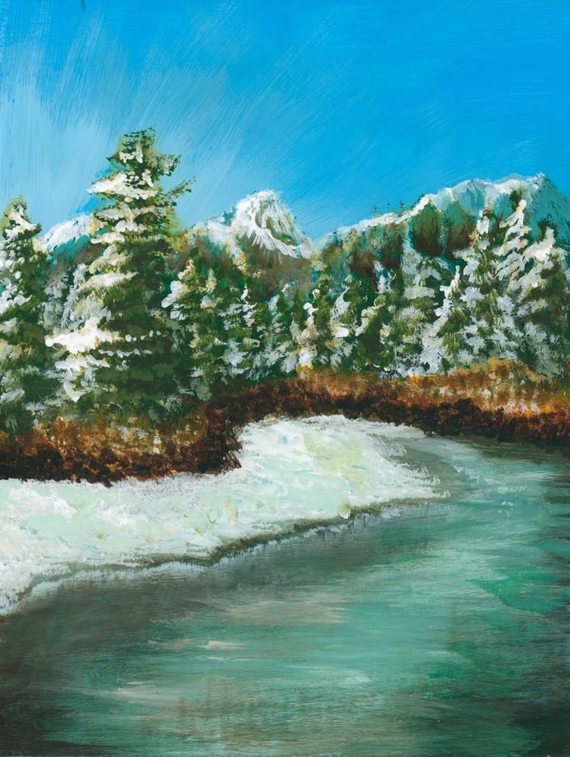
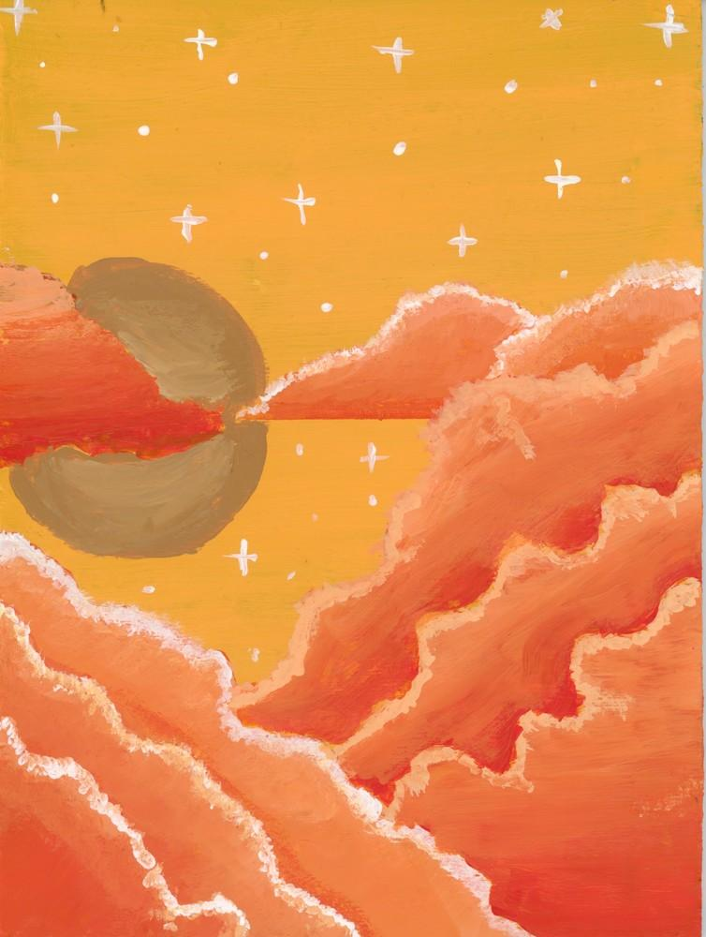
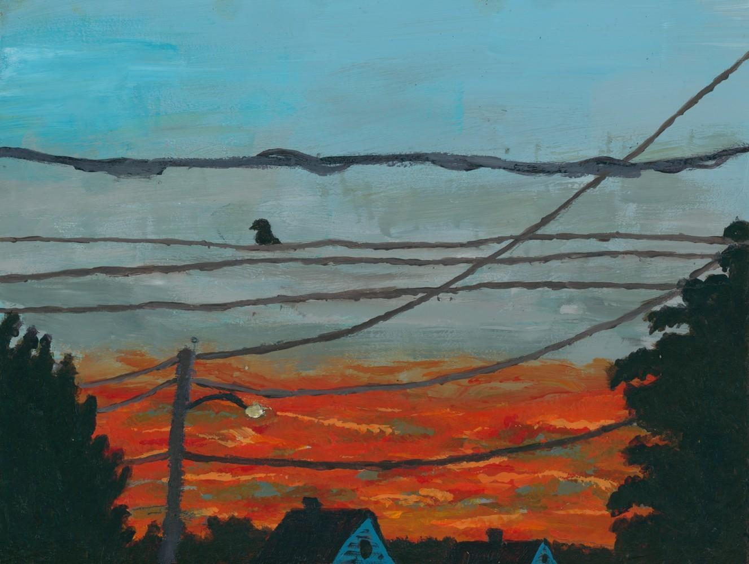
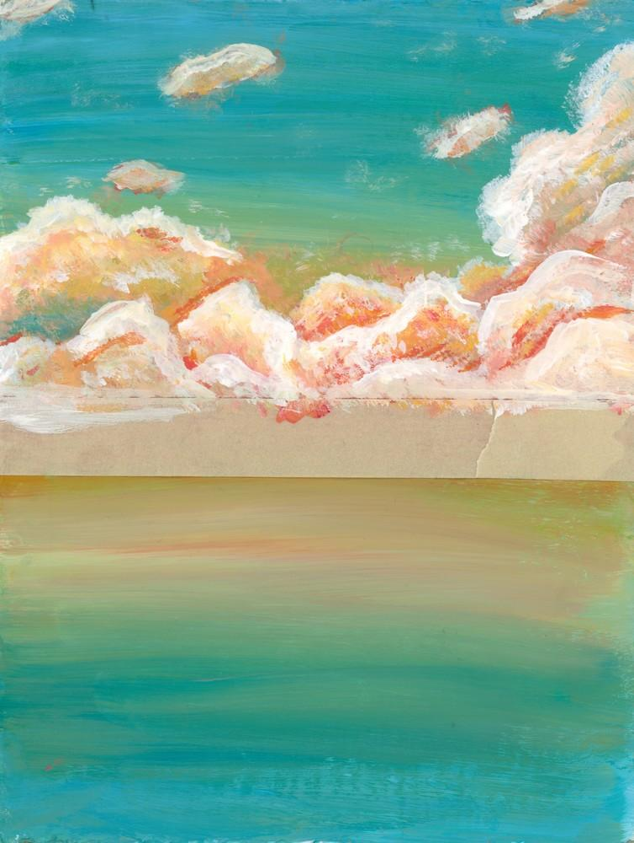
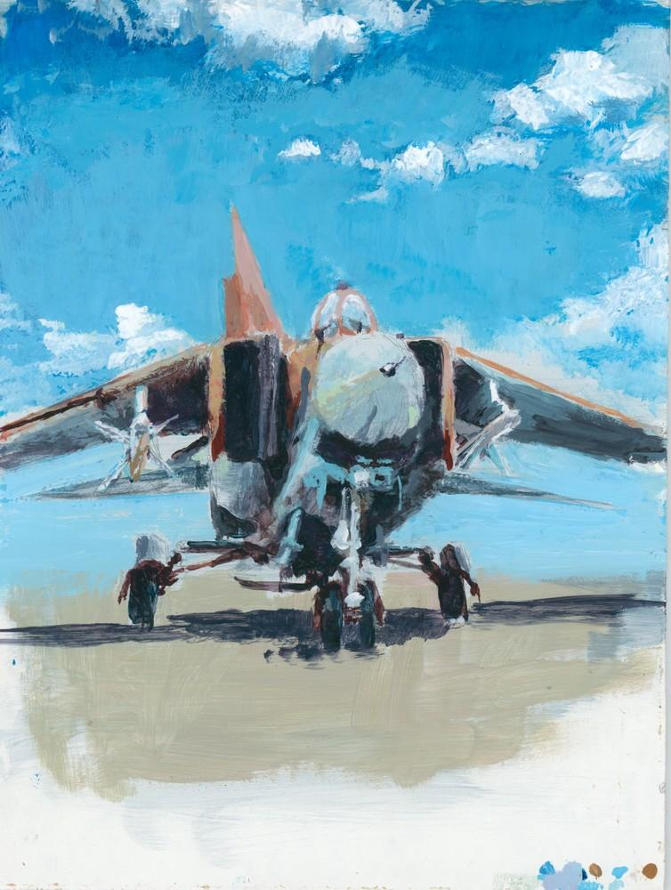
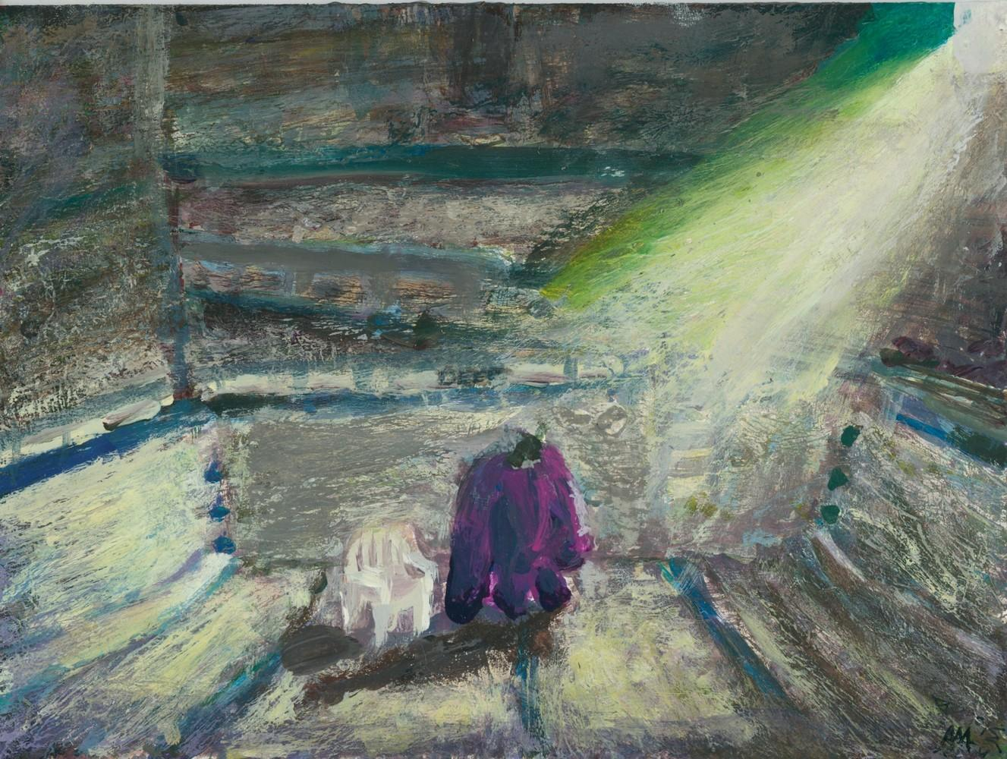

Slide 24
Tips for painting
نصائح للرسم
绘画技巧
نکاتی برای نقاشی
Tipps zum Malen
चित्रकारी के लिए सुझाव
페인팅 팁
Serişteyên ji bo boyaxkirinê
Савети за сликање
Consejos para pintar
Mga tip sa pagpipinta
Поради щодо фарбування
Notes:
Current Art 11 languages centred next to English, Summer 2025 generated on 10/30/2025
Tips for painting
===
shqiptare - Albanian
Këshilla për pikturë
አማርኛ - Amharic
ለመሳል ጠቃሚ ምክሮች
عربي - Arabic
نصائح للرسم
հայերեն - Armenian
Հուշումներ նկարելու համար
Català - Catalan
Consells per pintar
中文 - Chinese
绘画技巧
Nederlands - Dutch
Tips voor het schilderen
فارسی - Farsi
نکاتی برای نقاشی
Français - French
Conseils pour la peinture
Deutsch - German
Tipps zum Malen
ગુજરાતી - Gujarati
પેઇન્ટિંગ માટે ટિપ્સ
हिंदी - Hindi
चित्रकारी के लिए सुझाव
Italiano - Italian
Suggerimenti per la pittura
日本語 - Japanese
ペイントのヒント
한국어 - Korean
페인팅 팁
Kurdî - Kurdish
Serişteyên ji bo boyaxkirinê
Melayu - Malay
Petua untuk melukis
മലയാളം - Malayalam
പെയിന്റിംഗിനുള്ള നുറുങ്ങുകൾ
नेपाली - Nepali
चित्रकलाका लागि सुझावहरू
پښتو - Pashto
د رنګولو لپاره لارښوونې
Português - Portuguese
Dicas para pintar
ਪੰਜਾਬੀ - Punjabi
ਪੇਂਟਿੰਗ ਲਈ ਸੁਝਾਅ
Русский - Russian
Советы по покраске
српски - Serbian
Савети за сликање
Soomaali - Somali
Talooyin ku saabsan rinjiyeynta
Español - Spanish
Consejos para pintar
basa Sunda - Sundanese
Tips pikeun lukisan
kiswahili - Swahili
Vidokezo vya uchoraji
svenska - Swedish
Tips för målning
Tagalog
Mga tip sa pagpipinta
தமிழ் - Tamil
ஓவியம் வரைவதற்கான குறிப்புகள்
แบบไทย - Thai
เคล็ดลับการทาสี
Türkçe - Turkish
Boyama ipuçları
Українська - Ukrainian
Поради щодо фарбування
اردو - Urdu
پینٹنگ کے لئے نکات
Tiếng Việt - Vietnamese
Mẹo vẽ tranh

Slide 25
Always keep painting
If something is drying, paint something else
استمر في الرسم. إذا جفّ شيء ما، ارسم شيئًا آخر.
不停地画。如果一幅画干了，就画另一幅。
همیشه به رنگ‌آمیزی ادامه دهید. اگر چیزی در حال خشک شدن است، چیز دیگری را رنگ کنید.
Malen Sie immer weiter. Wenn etwas trocknet, malen Sie etwas anderes.
हमेशा पेंटिंग करते रहें। अगर कोई चीज़ सूख रही हो, तो कुछ और पेंट करें।
계속 그림을 그리세요. 뭔가 마르면 다른 걸 그리세요.
Her tim boyaxkirinê berdewam bike. Ger tiştek hişk dibe, tiştekî din boyax bike.
Увек наставите да сликате. Ако се нешто суши, обојите нешто друго.
Sigue pintando siempre. Si algo se está secando, pinta otra cosa.
Palaging panatilihin ang pagpipinta. Kung may natuyo, magpinta ng iba.
Завжди продовжуйте малювати. Якщо щось сохне, намалюйте щось інше.
Notes:
Current Art 11 languages next to English, Summer 2025 generated on 10/30/2025
Always keep painting. If something is drying, paint something else.
===
shqiptare - Albanian
Vazhdo gjithmonë të lyesh. Nëse diçka po thahet, lyej diçka tjetër.
አማርኛ - Amharic
ሁልጊዜ መቀባትን ይቀጥሉ. የሆነ ነገር እየደረቀ ከሆነ, ሌላ ነገር ይሳሉ.
عربي - Arabic
استمر في الرسم. إذا جفّ شيء ما، ارسم شيئًا آخر.
հայերեն - Armenian
Միշտ շարունակեք նկարել։ Եթե ինչ-որ բան չորանում է, ներկեք ուրիշ բան։
Català - Catalan
Continua pintant sempre. Si alguna cosa s'està assecant, pinta'n una altra.
中文 - Chinese
不停地画。如果一幅画干了，就画另一幅。
Nederlands - Dutch
Blijf altijd schilderen. Als iets droogt, schilder dan iets anders.
فارسی - Farsi
همیشه به رنگ‌آمیزی ادامه دهید. اگر چیزی در حال خشک شدن است، چیز دیگری را رنگ کنید.
Français - French
Continuez toujours à peindre. Si une peinture sèche, peignez autre chose.
Deutsch - German
Malen Sie immer weiter. Wenn etwas trocknet, malen Sie etwas anderes.
ગુજરાતી - Gujarati
હંમેશા રંગકામ કરતા રહો. જો કંઈક સુકાઈ રહ્યું હોય, તો બીજું કંઈક રંગ કરો.
हिंदी - Hindi
हमेशा पेंटिंग करते रहें। अगर कोई चीज़ सूख रही हो, तो कुछ और पेंट करें।
Italiano - Italian
Continua sempre a dipingere. Se qualcosa si asciuga, dipingi qualcos'altro.
日本語 - Japanese
常に塗り続けましょう。何かが乾いてきたら、別のものを塗りましょう。
한국어 - Korean
계속 그림을 그리세요. 뭔가 마르면 다른 걸 그리세요.
Kurdî - Kurdish
Her tim boyaxkirinê berdewam bike. Ger tiştek hişk dibe, tiştekî din boyax bike.
Melayu - Malay
Sentiasa terus melukis. Jika ada yang mengering, cat yang lain.
മലയാളം - Malayalam
എപ്പോഴും പെയിന്റ് ചെയ്തുകൊണ്ടിരിക്കുക. എന്തെങ്കിലും ഉണങ്ങുകയാണെങ്കിൽ, മറ്റെന്തെങ്കിലും പെയിന്റ് ചെയ്യുക.
नेपाली - Nepali
सधैं रंग लगाइरहनुहोस्। यदि केही सुकिरहेको छ भने, अरू केही रंग लगाउनुहोस्।
پښتو - Pashto
تل رنګ کول جاري وساتئ. که یو څه وچیږي، نو بل څه رنګ کړئ.
Português - Portuguese
Continue pintando. Se uma coisa estiver secando, pinte outra coisa.
ਪੰਜਾਬੀ - Punjabi
ਹਮੇਸ਼ਾ ਪੇਂਟਿੰਗ ਕਰਦੇ ਰਹੋ। ਜੇ ਕੁਝ ਸੁੱਕ ਰਿਹਾ ਹੈ, ਤਾਂ ਕੁਝ ਹੋਰ ਪੇਂਟ ਕਰੋ।
Русский - Russian
Всегда продолжайте рисовать. Если что-то сохнет, покрасьте что-нибудь другое.
српски - Serbian
Увек наставите да сликате. Ако се нешто суши, обојите нешто друго.
Soomaali - Somali
Had iyo jeer sii wad rinjiyeynta. Haddii wax qallajinayaan, wax kale rinji.
Español - Spanish
Sigue pintando siempre. Si algo se está secando, pinta otra cosa.
basa Sunda - Sundanese
Salawasna tetep ngalukis. Upami aya anu garing, cet anu sanés.
kiswahili - Swahili
Daima kuweka uchoraji. Ikiwa kitu kinakauka, piga rangi nyingine.
svenska - Swedish
Fortsätt alltid måla. Om något torkar, måla något annat.
Tagalog
Palaging panatilihin ang pagpipinta. Kung may natuyo, magpinta ng iba.
தமிழ் - Tamil
எப்போதும் வண்ணம் தீட்டிக் கொண்டே இருங்கள். ஏதாவது காய்ந்து கொண்டிருந்தால், வேறு ஏதாவது வண்ணம் தீட்டுங்கள்.
แบบไทย - Thai
ทาสีอยู่เสมอ ถ้าสีแห้งก็ทาสีอื่น
Türkçe - Turkish
Her zaman boyamaya devam edin. Bir şey kuruyorsa, başka bir şey boyayın.
Українська - Ukrainian
Завжди продовжуйте малювати. Якщо щось сохне, намалюйте щось інше.
اردو - Urdu
ہمیشہ پینٹنگ کرتے رہیں۔ اگر کوئی چیز خشک ہو رہی ہے تو کچھ اور پینٹ کریں۔
Tiếng Việt - Vietnamese
Luôn luôn sơn. Nếu chỗ nào đó bị khô, hãy sơn chỗ khác.

Slide 26
If a layer needs to dry…
…be patient and let it dry properly
إذا كانت الطبقة تحتاج إلى التجفيف، تحلى بالصبر واتركيها تجف بشكل صحيح
如果涂层需要干燥，请耐心等待其完全干燥。
اگر لایه‌ای نیاز به خشک شدن دارد، صبور باشید و بگذارید به درستی خشک شود
Wenn eine Schicht trocknen muss, haben Sie Geduld und lassen Sie sie richtig trocknen.
यदि किसी परत को सूखने की आवश्यकता है, तो धैर्य रखें और उसे ठीक से सूखने दें
층을 말려야 하는 경우 인내심을 갖고 제대로 말리십시오.
Ger pêdivî ye ku qatek zuwa bibe, sebir bikin û bila bi rêkûpêk zuwa bibe.
Ако слој треба да се осуши, будите стрпљиви и оставите га да се добро осуши
Si una capa necesita secarse, tenga paciencia y déjela secar correctamente.
Kung ang isang layer ay kailangang matuyo, maging matiyaga at hayaan itong matuyo nang maayos
Якщо шару потрібно висохнути, наберіться терпіння та дайте йому як слід висохнути.
Notes:
Current Art 11 languages next to English, Summer 2025 generated on 10/30/2025
If a layer needs to dry, be patient and let it dry properly
===
shqiptare - Albanian
Nëse një shtresë duhet të thahet, kini durim dhe lëreni të thahet siç duhet.
አማርኛ - Amharic
አንድ ንብርብር ማድረቅ ካስፈለገ በትዕግስት ይጠብቁ እና በትክክል ይደርቅ
عربي - Arabic
إذا كانت الطبقة تحتاج إلى التجفيف، تحلى بالصبر واتركيها تجف بشكل صحيح
հայերեն - Armenian
Եթե ​​շերտը պետք է չորանա, համբերատար եղեք և թողեք, որ այն լավ չորանա
Català - Catalan
Si una capa s'ha d'assecar, sigues pacient i deixa-la assecar correctament.
中文 - Chinese
如果涂层需要干燥，请耐心等待其完全干燥。
Nederlands - Dutch
Als een laag moet drogen, wees dan geduldig en laat deze goed drogen
فارسی - Farsi
اگر لایه‌ای نیاز به خشک شدن دارد، صبور باشید و بگذارید به درستی خشک شود
Français - French
Si une couche doit sécher, soyez patient et laissez-la sécher correctement.
Deutsch - German
Wenn eine Schicht trocknen muss, haben Sie Geduld und lassen Sie sie richtig trocknen.
ગુજરાતી - Gujarati
જો કોઈ સ્તરને સૂકવવાની જરૂર હોય, તો ધીરજ રાખો અને તેને યોગ્ય રીતે સૂકવવા દો.
हिंदी - Hindi
यदि किसी परत को सूखने की आवश्यकता है, तो धैर्य रखें और उसे ठीक से सूखने दें
Italiano - Italian
Se uno strato deve asciugarsi, sii paziente e lascialo asciugare correttamente
日本語 - Japanese
層を乾燥させる必要がある場合は、辛抱強く、適切に乾燥させてください。
한국어 - Korean
층을 말려야 하는 경우 인내심을 갖고 제대로 말리십시오.
Kurdî - Kurdish
Ger pêdivî ye ku qatek zuwa bibe, sebir bikin û bila bi rêkûpêk zuwa bibe.
Melayu - Malay
Jika lapisan perlu kering, bersabar dan biarkan ia kering dengan betul
മലയാളം - Malayalam
ഒരു പാളി ഉണങ്ങേണ്ടതുണ്ടെങ്കിൽ, ക്ഷമയോടെ അത് ശരിയായി ഉണങ്ങാൻ അനുവദിക്കുക.
नेपाली - Nepali
यदि कुनै तह सुक्नु आवश्यक छ भने, धैर्य गर्नुहोस् र यसलाई राम्ररी सुक्न दिनुहोस्।
پښتو - Pashto
که چیرې یوه طبقه وچیدو ته اړتیا ولري، صبر وکړئ او پریږدئ چې په سمه توګه وچ شي.
Português - Portuguese
Se uma camada precisar secar, tenha paciência e deixe-a secar completamente.
ਪੰਜਾਬੀ - Punjabi
ਜੇਕਰ ਕਿਸੇ ਪਰਤ ਨੂੰ ਸੁੱਕਣ ਦੀ ਲੋੜ ਹੈ, ਤਾਂ ਸਬਰ ਰੱਖੋ ਅਤੇ ਇਸਨੂੰ ਚੰਗੀ ਤਰ੍ਹਾਂ ਸੁੱਕਣ ਦਿਓ।
Русский - Russian
Если слою нужно высохнуть, проявите терпение и дайте ему как следует высохнуть.
српски - Serbian
Ако слој треба да се осуши, будите стрпљиви и оставите га да се добро осуши
Soomaali - Somali
Haddii lakabku u baahan yahay inuu qalajiyo, samir oo si fiican u daa
Español - Spanish
Si una capa necesita secarse, tenga paciencia y déjela secar correctamente.
basa Sunda - Sundanese
Upami lapisan kedah garing, sabar sareng ngantep éta garing leres
kiswahili - Swahili
Ikiwa safu inahitaji kukauka, kuwa na subira na uiruhusu ikauke vizuri
svenska - Swedish
Om ett lager behöver torka, ha tålamod och låt det torka ordentligt
Tagalog
Kung ang isang layer ay kailangang matuyo, maging matiyaga at hayaan itong matuyo nang maayos
தமிழ் - Tamil
ஒரு அடுக்கு உலர வேண்டும் என்றால், பொறுமையாக இருந்து அதை சரியாக உலர விடுங்கள்.
แบบไทย - Thai
หากชั้นใดชั้นหนึ่งจำเป็นต้องแห้ง ให้อดทนและปล่อยให้แห้งสนิท
Türkçe - Turkish
Bir katmanın kuruması gerekiyorsa sabırlı olun ve düzgün bir şekilde kurumasını bekleyin
Українська - Ukrainian
Якщо шару потрібно висохнути, наберіться терпіння та дайте йому як слід висохнути.
اردو - Urdu
اگر کسی پرت کو خشک ہونے کی ضرورت ہو تو صبر کریں اور اسے ٹھیک سے خشک ہونے دیں۔
Tiếng Việt - Vietnamese
Nếu một lớp cần khô, hãy kiên nhẫn và để nó khô hoàn toàn

Slide 27
This paint is translucent
It will often be easier to adjust a colour than remix it perfectly
هذا الطلاء شفاف. غالبًا ما يكون تعديل اللون أسهل من مزجه بشكل مثالي.
这种颜料是半透明的。调整颜色通常比完美地重新调配颜色要容易得多。
این رنگ شفاف است. اغلب تنظیم رنگ آسان‌تر از ترکیب کامل آن است.
Diese Farbe ist durchscheinend. Oft ist es einfacher, einen Farbton anzupassen, als ihn perfekt neu anzumischen.
यह पेंट पारदर्शी है। अक्सर किसी रंग को सही से मिलाने की बजाय उसे समायोजित करना ज़्यादा आसान होता है।
이 페인트는 반투명합니다. 색상을 완벽하게 섞는 것보다 조정하는 것이 더 쉬운 경우가 많습니다.
Ev boyax şefaf e. Gelek caran sererastkirina rengek ji tevlihevkirina bêkêmasî hêsantir e.
Ова боја је провидна. Често ће бити лакше подесити боју него је поново савршено измешати.
Esta pintura es translúcida. A menudo será más fácil ajustar un color que remezclarlo a la perfección.
Ang pinturang ito ay translucent. Madalas na mas madaling ayusin ang isang kulay kaysa i-remix ito nang perpekto.
Ця фарба напівпрозора. Часто буває легше відкоригувати колір, ніж ідеально його змішати.
Notes:
Current Art 11 languages next to English, Summer 2025 generated on 10/30/2025
This paint is translucent. It will often be easier to adjust a colour than remix it perfectly.
===
shqiptare - Albanian
Kjo bojë është e tejdukshme. Shpesh do të jetë më e lehtë të rregullosh një ngjyrë sesa ta përziesh atë në mënyrë të përsosur.
አማርኛ - Amharic
ይህ ቀለም ግልጽ ነው. ብዙውን ጊዜ ቀለምን በትክክል ከመቀላቀል ይልቅ ማስተካከል ቀላል ይሆናል.
عربي - Arabic
هذا الطلاء شفاف. غالبًا ما يكون تعديل اللون أسهل من مزجه بشكل مثالي.
հայերեն - Armenian
Այս ներկը կիսաթափանցիկ է։ Հաճախ ավելի հեշտ կլինի գույնը կարգավորել, քան այն կատարյալ խառնել։
Català - Catalan
Aquesta pintura és translúcida. Sovint serà més fàcil ajustar un color que remesclar-lo perfectament.
中文 - Chinese
这种颜料是半透明的。调整颜色通常比完美地重新调配颜色要容易得多。
Nederlands - Dutch
Deze verf is transparant. Het is vaak makkelijker om een ​​kleur aan te passen dan om hem perfect te mengen.
فارسی - Farsi
این رنگ شفاف است. اغلب تنظیم رنگ آسان‌تر از ترکیب کامل آن است.
Français - French
Cette peinture est translucide. Il sera souvent plus facile d'ajuster une couleur que de la recréer parfaitement.
Deutsch - German
Diese Farbe ist durchscheinend. Oft ist es einfacher, einen Farbton anzupassen, als ihn perfekt neu anzumischen.
ગુજરાતી - Gujarati
આ રંગ અર્ધપારદર્શક છે. રંગને સંપૂર્ણ રીતે રિમિક્સ કરવા કરતાં તેને સમાયોજિત કરવો ઘણીવાર સરળ રહેશે.
हिंदी - Hindi
यह पेंट पारदर्शी है। अक्सर किसी रंग को सही से मिलाने की बजाय उसे समायोजित करना ज़्यादा आसान होता है।
Italiano - Italian
Questa vernice è traslucida. Spesso è più facile modificare un colore che mescolarlo perfettamente.
日本語 - Japanese
この塗料は半透明です。完璧に混ぜ直すよりも、色を調整する方が簡単な場合が多いでしょう。
한국어 - Korean
이 페인트는 반투명합니다. 색상을 완벽하게 섞는 것보다 조정하는 것이 더 쉬운 경우가 많습니다.
Kurdî - Kurdish
Ev boyax şefaf e. Gelek caran sererastkirina rengek ji tevlihevkirina bêkêmasî hêsantir e.
Melayu - Malay
Cat ini lut sinar. Selalunya lebih mudah untuk melaraskan warna daripada mengadunkannya dengan sempurna.
മലയാളം - Malayalam
ഈ പെയിന്റ് അർദ്ധസുതാര്യമാണ്. ഒരു നിറം കൃത്യമായി റീമിക്സ് ചെയ്യുന്നതിനേക്കാൾ എളുപ്പത്തിൽ ക്രമീകരിക്കാൻ കഴിയും.
नेपाली - Nepali
यो रंग पारदर्शी छ। यसलाई पूर्ण रूपमा रिमिक्स गर्नु भन्दा रङ समायोजन गर्न प्रायः सजिलो हुन्छ।
پښتو - Pashto
دا رنګ شفاف دی. ډیری وختونه به د رنګ تنظیم کول د هغه د بشپړ بیا ترکیب کولو په پرتله اسانه وي.
Português - Portuguese
Esta tinta é translúcida. Muitas vezes será mais fácil ajustar uma cor do que misturá-la perfeitamente.
ਪੰਜਾਬੀ - Punjabi
ਇਹ ਪੇਂਟ ਪਾਰਦਰਸ਼ੀ ਹੈ। ਰੰਗ ਨੂੰ ਪੂਰੀ ਤਰ੍ਹਾਂ ਰੀਮਿਕਸ ਕਰਨ ਨਾਲੋਂ ਅਕਸਰ ਇਸਨੂੰ ਐਡਜਸਟ ਕਰਨਾ ਸੌਖਾ ਹੁੰਦਾ ਹੈ।
Русский - Russian
Эта краска полупрозрачна. Часто бывает проще подобрать цвет, чем идеально смешивать его.
српски - Serbian
Ова боја је провидна. Често ће бити лакше подесити боју него је поново савршено измешати.
Soomaali - Somali
Rinjigani waa mid hufan. Inta badan way sahlanaan doontaa in la hagaajiyo midabka intii si qumman loo isku dari lahaa.
Español - Spanish
Esta pintura es translúcida. A menudo será más fácil ajustar un color que remezclarlo a la perfección.
basa Sunda - Sundanese
Cat ieu tembus. Ieu bakal mindeng jadi gampang pikeun ngaluyukeun warna ti remix eta sampurna.
kiswahili - Swahili
Rangi hii ni ya uwazi. Mara nyingi itakuwa rahisi kurekebisha rangi kuliko kuichanganya kikamilifu.
svenska - Swedish
Denna färg är genomskinlig. Det är ofta lättare att justera en färg än att blanda den perfekt.
Tagalog
Ang pinturang ito ay translucent. Madalas na mas madaling ayusin ang isang kulay kaysa i-remix ito nang perpekto.
தமிழ் - Tamil
இந்த வண்ணப்பூச்சு ஒளிஊடுருவக்கூடியது. ஒரு நிறத்தை சரியாக ரீமிக்ஸ் செய்வதை விட அதை சரிசெய்வது பெரும்பாலும் எளிதாக இருக்கும்.
แบบไทย - Thai
สีนี้โปร่งแสง การปรับสีมักจะง่ายกว่าการผสมสีใหม่ให้สมบูรณ์แบบ
Türkçe - Turkish
Bu boya yarı saydamdır. Bir rengi mükemmel bir şekilde yeniden karıştırmaktansa, ayarlamak genellikle daha kolaydır.
Українська - Ukrainian
Ця фарба напівпрозора. Часто буває легше відкоригувати колір, ніж ідеально його змішати.
اردو - Urdu
یہ پینٹ پارباسی ہے۔ کسی رنگ کو درست طریقے سے ریمکس کرنے کے بجائے اسے ایڈجسٹ کرنا اکثر آسان ہوتا ہے۔
Tiếng Việt - Vietnamese
Loại sơn này trong suốt. Thường thì việc điều chỉnh màu sắc sẽ dễ hơn là pha trộn lại hoàn hảo.

Slide 28
Solid flat colours are unskilled and boring
Don’t bother
الألوان الثابتة والمسطحة غير متقنة ومملة. لا تتعب نفسك.
纯色平涂显得不够专业，也很乏味。别费劲了。
رنگ‌های تخت و یکدست، غیرحرفه‌ای و کسل‌کننده هستند. خودتان را اذیت نکنید.
Einfarbige, flächige Farben wirken einfallslos und langweilig. Lass es lieber.
ठोस सपाट रंग अकुशल और उबाऊ होते हैं। परेशान मत होइए।
단색 단색은 세련되지 않고 지루합니다. 사용하지 마세요.
Rengên yekreng û sade bêjêhatî û bêzar in. Areş neke.
Једнобојне боје су невеште и досадне. Не трудите се.
Los colores planos y uniformes son poco profesionales y aburridos. No te molestes.
Ang mga solidong flat na kulay ay hindi sanay at nakakainip. Huwag kang mag-abala.
Однотонні плоскі кольори невмілі та нудні. Не турбуйтеся.
Notes:
Current Art 11 languages next to English, Summer 2025 generated on 10/30/2025
Solid flat colours are unskilled and boring. Don’t bother.
===
shqiptare - Albanian
Ngjyrat e njëtrajtshme dhe të sheshta janë të paafta dhe të mërzitshme. Mos u mundo.
አማርኛ - Amharic
ድፍን ጠፍጣፋ ቀለሞች ችሎታ የሌላቸው እና አሰልቺ ናቸው. አትጨነቅ.
عربي - Arabic
الألوان الثابتة والمسطحة غير متقنة ومملة. لا تتعب نفسك.
հայերեն - Armenian
Միագույն, հարթ գույները անփորձ և ձանձրալի են։ Մի անհանգստացեք։
Català - Catalan
Els colors plans sòlids són inexperts i avorrits. No t'hi molestis.
中文 - Chinese
纯色平涂显得不够专业，也很乏味。别费劲了。
Nederlands - Dutch
Effen effen kleuren zijn onhandig en saai. Doe het niet.
فارسی - Farsi
رنگ‌های تخت و یکدست، غیرحرفه‌ای و کسل‌کننده هستند. خودتان را اذیت نکنید.
Français - French
Les couleurs unies et plates sont peu soignées et ennuyeuses. Inutile d'y penser.
Deutsch - German
Einfarbige, flächige Farben wirken einfallslos und langweilig. Lass es lieber.
ગુજરાતી - Gujarati
સોલિડ ફ્લેટ રંગો અકુશળ અને કંટાળાજનક છે. ચિંતા કરશો નહીં.
हिंदी - Hindi
ठोस सपाट रंग अकुशल और उबाऊ होते हैं। परेशान मत होइए।
Italiano - Italian
I colori uniformi e piatti sono poco professionali e noiosi. Non prendetevela con loro.
日本語 - Japanese
単色は下手で退屈です。気にしないでください。
한국어 - Korean
단색 단색은 세련되지 않고 지루합니다. 사용하지 마세요.
Kurdî - Kurdish
Rengên yekreng û sade bêjêhatî û bêzar in. Areş neke.
Melayu - Malay
Warna rata pepejal tidak mahir dan membosankan. tak payahlah.
മലയാളം - Malayalam
സോളിഡ് ഫ്ലാറ്റ് നിറങ്ങൾ വൈദഗ്ധ്യമില്ലാത്തതും വിരസവുമാണ്. വിഷമിക്കേണ്ട.
नेपाली - Nepali
ठोस समतल रङहरू अकुशल र बोरिंग छन्। चिन्ता नगर्नुहोस्।
پښتو - Pashto
کلک فلیټ رنګونه غیر ماهر او ستړي کوونکي دي. مه ځوروئ.
Português - Portuguese
Cores sólidas e chapadas são pouco sofisticadas e sem graça. Não se incomode.
ਪੰਜਾਬੀ - Punjabi
ਠੋਸ ਫਲੈਟ ਰੰਗ ਅਕੁਸ਼ਲ ਅਤੇ ਬੋਰਿੰਗ ਹਨ। ਪਰੇਸ਼ਾਨ ਨਾ ਹੋਵੋ।
Русский - Russian
Сплошные, однотонные цвета — это непрофессионально и скучно. Не беспокойтесь.
српски - Serbian
Једнобојне боје су невеште и досадне. Не трудите се.
Soomaali - Somali
Midabada fidsan ee adag waa kuwa aan xirfad lahayn oo caajis ah. Ha isku dhibin.
Español - Spanish
Los colores planos y uniformes son poco profesionales y aburridos. No te molestes.
basa Sunda - Sundanese
Kelir datar padet henteu terampil sareng pikaboseneun. Ulah ngaganggu.
kiswahili - Swahili
Rangi za gorofa imara hazina ujuzi na boring. Usijisumbue.
svenska - Swedish
Enfärgade, platta färger är oskickliga och tråkiga. Bry dig inte om det.
Tagalog
Ang mga solidong flat na kulay ay hindi sanay at nakakainip. Huwag kang mag-abala.
தமிழ் - Tamil
திடமான தட்டையான வண்ணங்கள் திறமையற்றவை மற்றும் சலிப்பை ஏற்படுத்துகின்றன. கவலைப்பட வேண்டாம்.
แบบไทย - Thai
สีพื้นเรียบๆ น่าเบื่อและไร้ฝีมือ อย่าไปสนใจเลย
Türkçe - Turkish
Düz ve tek renkler beceriksiz ve sıkıcıdır. Uğraşmayın.
Українська - Ukrainian
Однотонні плоскі кольори невмілі та нудні. Не турбуйтеся.
اردو - Urdu
ٹھوس فلیٹ رنگ غیر ہنر مند اور بورنگ ہیں۔ زحمت نہ کریں۔
Tiếng Việt - Vietnamese
Màu trơn đơn điệu thì không khéo léo và nhàm chán. Đừng bận tâm.

Slide 29
Acrylic paint is meant to be used thickly
Try to not to water it down
يُنصح باستخدام طلاء الأكريليك بكثافة. حاول ألا تُخففه بالماء.
丙烯颜料应该厚涂，尽量不要稀释。
رنگ اکریلیک باید غلیظ استفاده شود. سعی کنید آن را رقیق نکنید.
Acrylfarbe sollte dick aufgetragen werden. Verdünnen Sie sie möglichst nicht mit Wasser.
ऐक्रेलिक पेंट का इस्तेमाल गाढ़ा करने के लिए किया जाता है। कोशिश करें कि उसमें पानी न डालें।
아크릴 물감은 두껍게 사용해야 합니다. 너무 희석하지 않도록 주의하세요.
Boyaxa akrîlîk ji bo bikaranîna qalind tê bikaranîn. Hewl bidin ku av nedin wê.
Акрилна боја је намењена за наношење у дебелом слоју. Покушајте да је не разблажите водом.
La pintura acrílica debe aplicarse espesa. Intenta no diluirla demasiado.
Ang acrylic na pintura ay sinadya upang magamit nang makapal. Subukang huwag itong tubigan.
Акрилова фарба призначена для нанесення густим шаром. Намагайтеся не розбавляти її водою.
Notes:
Current Art 11 languages next to English, Summer 2025 generated on 10/30/2025
Acrylic paint is meant to be used thickly. Try to not to water it down.
===
shqiptare - Albanian
Bojëra akrilike është menduar të përdoret me trashësi. Mundohu të mos e hollosh me ujë.
አማርኛ - Amharic
አሲሪሊክ ቀለም በጥቅም ላይ እንዲውል የታሰበ ነው. ውሃውን ላለማጠጣት ይሞክሩ.
عربي - Arabic
يُنصح باستخدام طلاء الأكريليك بكثافة. حاول ألا تُخففه بالماء.
հայերեն - Armenian
Ակրիլային ներկը նախատեսված է խիտ քսելու համար։ Փորձեք այն չջրազրկել։
Català - Catalan
La pintura acrílica està pensada per ser utilitzada en una capa espessa. Intenta no diluir-la.
中文 - Chinese
丙烯颜料应该厚涂，尽量不要稀释。
Nederlands - Dutch
Acrylverf is bedoeld om dik aan te brengen. Probeer het niet te verdunnen.
فارسی - Farsi
رنگ اکریلیک باید غلیظ استفاده شود. سعی کنید آن را رقیق نکنید.
Français - French
La peinture acrylique est conçue pour être appliquée en couche épaisse. Évitez de la diluer.
Deutsch - German
Acrylfarbe sollte dick aufgetragen werden. Verdünnen Sie sie möglichst nicht mit Wasser.
ગુજરાતી - Gujarati
એક્રેલિક પેઇન્ટ જાડા ઉપયોગ માટે છે. તેમાં પાણી ન નાખવાનો પ્રયાસ કરો.
हिंदी - Hindi
ऐक्रेलिक पेंट का इस्तेमाल गाढ़ा करने के लिए किया जाता है। कोशिश करें कि उसमें पानी न डालें।
Italiano - Italian
La pittura acrilica è pensata per essere usata in modo denso. Cerca di non diluirla.
日本語 - Japanese
アクリル絵の具は厚く塗るのが基本です。水で薄めないようにしてください。
한국어 - Korean
아크릴 물감은 두껍게 사용해야 합니다. 너무 희석하지 않도록 주의하세요.
Kurdî - Kurdish
Boyaxa akrîlîk ji bo bikaranîna qalind tê bikaranîn. Hewl bidin ku av nedin wê.
Melayu - Malay
Cat akrilik dimaksudkan untuk digunakan dengan tebal. Cuba untuk tidak menyiramnya.
മലയാളം - Malayalam
അക്രിലിക് പെയിന്റ് കട്ടിയുള്ള രീതിയിൽ ഉപയോഗിക്കേണ്ട ഒന്നാണ്. അതിൽ വെള്ളം ചേർക്കാതിരിക്കാൻ ശ്രമിക്കുക.
नेपाली - Nepali
एक्रिलिक पेन्ट बाक्लो प्रयोगको लागि हो। यसमा पानी नपरोस् भन्ने प्रयास गर्नुहोस्।
پښتو - Pashto
اکریلیک رنګ د دې لپاره دی چې په غلیظ ډول وکارول شي. هڅه وکړئ چې اوبه یې ونه کړئ.
Português - Portuguese
A tinta acrílica deve ser aplicada em camadas espessas. Evite diluí-la.
ਪੰਜਾਬੀ - Punjabi
ਐਕ੍ਰੀਲਿਕ ਪੇਂਟ ਮੋਟਾ ਵਰਤਣ ਲਈ ਹੈ। ਕੋਸ਼ਿਸ਼ ਕਰੋ ਕਿ ਇਸ ਵਿੱਚ ਪਾਣੀ ਨਾ ਲੱਗੇ।
Русский - Russian
Акриловую краску нужно наносить густым слоем. Старайтесь не разбавлять её водой.
српски - Serbian
Акрилна боја је намењена за наношење у дебелом слоју. Покушајте да је не разблажите водом.
Soomaali - Somali
Rinjiga akril waxaa loola jeedaa in si adag loo isticmaalo. Isku day inaadan biyo dhigin.
Español - Spanish
La pintura acrílica debe aplicarse espesa. Intenta no diluirla demasiado.
basa Sunda - Sundanese
Cat akrilik dimaksudkeun pikeun dianggo kandel. Coba mun teu cai eta handap.
kiswahili - Swahili
Rangi ya Acrylic ina maana ya kutumika kwa unene. Jaribu kutoimwagilia maji.
svenska - Swedish
Akrylfärg är avsedd att användas tjockt. Försök att inte vattna ut den.
Tagalog
Ang acrylic na pintura ay sinadya upang magamit nang makapal. Subukang huwag itong tubigan.
தமிழ் - Tamil
அக்ரிலிக் பெயிண்ட் தடிமனாகப் பயன்படுத்தப்பட வேண்டும். அதை நீர்த்துப்போகச் செய்யாமல் பார்த்துக் கொள்ளுங்கள்.
แบบไทย - Thai
สีอะคริลิกควรใช้แบบหนาๆ พยายามอย่าให้เจือจางด้วยน้ำ
Türkçe - Turkish
Akrilik boya kalın olarak kullanılmalıdır. Sulandırmamaya çalışın.
Українська - Ukrainian
Акрилова фарба призначена для нанесення густим шаром. Намагайтеся не розбавляти її водою.
اردو - Urdu
ایکریلک پینٹ کا مطلب موٹا استعمال کرنا ہے۔ کوشش کریں کہ اسے پانی نہ لگائیں۔
Tiếng Việt - Vietnamese
Sơn acrylic được thiết kế để sử dụng với độ đặc cao. Cố gắng không pha loãng sơn.

Slide 30

Realistic colours are ugly and stressful to paint
Use a colour scheme instead
الألوان الواقعية قبيحة ومجهدة للرسم. استخدم نظام ألوان متناسقًا.
写实色彩既难看又难画，不如用配色方案代替。
رنگ‌های واقع‌گرایانه زشت و استرس‌زا هستند. به جای آن از یک طرح رنگی استفاده کنید.
Realistische Farben sind unansehnlich und schwierig zu malen. Verwenden Sie stattdessen ein Farbschema.
यथार्थवादी रंग भद्दे लगते हैं और उन्हें रंगना भी मुश्किल होता है। इसके बजाय, रंग योजना का इस्तेमाल करें।
사실적인 색상은 보기 흉하고 칠하기 어렵습니다. 대신 색상 구성표를 사용하세요.
Rengên rastîn ji bo boyaxkirinê nexweş û stresdar in. Li şûna wê, şêmayek rengan bi kar bînin.
Реалистичне боје су ружне и стресне за сликање. Уместо тога користите шему боја.
Los colores realistas son feos y estresantes de pintar. Mejor usa una paleta de colores.
Ang mga makatotohanang kulay ay pangit at nakaka-stress na ipinta. Gumamit na lang ng color scheme.
Реалістичні кольори негарні та стресові для малювання. Натомість використовуйте колірну схему.
Notes:
Current Art 11 languages next to English, Summer 2025 generated on 10/30/2025
Realistic colours are ugly and stressful to paint. Use a colour scheme instead.
===
shqiptare - Albanian
Ngjyrat realiste janë të shëmtuara dhe stresuese për t’u pikturuar. Përdorni një skemë ngjyrash në vend të kësaj.
አማርኛ - Amharic
ተጨባጭ ቀለሞች ለመሳል አስቀያሚ እና አስጨናቂ ናቸው. በምትኩ የቀለም ዘዴን ተጠቀም።
عربي - Arabic
الألوان الواقعية قبيحة ومجهدة للرسم. استخدم نظام ألوان متناسقًا.
հայերեն - Armenian
Իրատեսական գույները տգեղ են և լարված են նկարելու համար։ Դրա փոխարեն օգտագործեք գունային սխեմա։
Català - Catalan
Els colors realistes són lletjos i estressants de pintar. Fes servir una paleta de colors en comptes d'això.
中文 - Chinese
写实色彩既难看又难画，不如用配色方案代替。
Nederlands - Dutch
Realistische kleuren zijn lelijk en stressvol om te schilderen. Gebruik in plaats daarvan een kleurenschema.
فارسی - Farsi
رنگ‌های واقع‌گرایانه زشت و استرس‌زا هستند. به جای آن از یک طرح رنگی استفاده کنید.
Français - French
Les couleurs réalistes sont laides et stressantes à appliquer. Utilisez plutôt une palette de couleurs.
Deutsch - German
Realistische Farben sind unansehnlich und schwierig zu malen. Verwenden Sie stattdessen ein Farbschema.
ગુજરાતી - Gujarati
વાસ્તવિક રંગો રંગવા માટે કદરૂપા અને તણાવપૂર્ણ હોય છે. તેના બદલે રંગ યોજનાનો ઉપયોગ કરો.
हिंदी - Hindi
यथार्थवादी रंग भद्दे लगते हैं और उन्हें रंगना भी मुश्किल होता है। इसके बजाय, रंग योजना का इस्तेमाल करें।
Italiano - Italian
I colori realistici sono brutti e stressanti da dipingere. Usa invece una combinazione di colori.
日本語 - Japanese
リアルな色は見苦しく、描くのも大変です。代わりに配色を使いましょう。
한국어 - Korean
사실적인 색상은 보기 흉하고 칠하기 어렵습니다. 대신 색상 구성표를 사용하세요.
Kurdî - Kurdish
Rengên rastîn ji bo boyaxkirinê nexweş û stresdar in. Li şûna wê, şêmayek rengan bi kar bînin.
Melayu - Malay
Warna realistik adalah hodoh dan tekanan untuk dilukis. Gunakan skema warna sebaliknya.
മലയാളം - Malayalam
റിയലിസ്റ്റിക് നിറങ്ങൾ വരയ്ക്കാൻ വൃത്തികെട്ടതും സമ്മർദ്ദകരവുമാണ്. പകരം ഒരു കളർ സ്കീം ഉപയോഗിക്കുക.
नेपाली - Nepali
वास्तविक रंगहरू रंगाउन कुरूप र तनावपूर्ण हुन्छन्। यसको सट्टा रङ योजना प्रयोग गर्नुहोस्।
پښتو - Pashto
حقیقي رنګونه د رنګ کولو لپاره بدصورت او فشار لرونکي دي. پرځای یې د رنګ سکیم وکاروئ.
Português - Portuguese
Pintar com cores realistas é feio e estressante. Em vez disso, use uma paleta de cores.
ਪੰਜਾਬੀ - Punjabi
ਯਥਾਰਥਵਾਦੀ ਰੰਗ ਪੇਂਟ ਕਰਨ ਲਈ ਬਦਸੂਰਤ ਅਤੇ ਤਣਾਅਪੂਰਨ ਹੁੰਦੇ ਹਨ। ਇਸਦੀ ਬਜਾਏ ਰੰਗ ਸਕੀਮ ਦੀ ਵਰਤੋਂ ਕਰੋ।
Русский - Russian
Реалистичные цвета выглядят некрасиво и вызывают стресс при рисовании. Вместо этого используйте цветовую схему.
српски - Serbian
Реалистичне боје су ружне и стресне за сликање. Уместо тога користите шему боја.
Soomaali - Somali
Midabada dhabta ah waa kuwo fool xun oo walaac leh in la rinjiyeeyo. Isticmaal midabka midabka.
Español - Spanish
Los colores realistas son feos y estresantes de pintar. Mejor usa una paleta de colores.
basa Sunda - Sundanese
Warna realistis awon sareng stres pikeun dicét. Paké skéma warna gantina.
kiswahili - Swahili
Rangi halisi ni mbaya na inasisitiza kupaka rangi. Tumia mpango wa rangi badala yake.
svenska - Swedish
Realistiska färger är fula och stressiga att måla. Använd ett färgschema istället.
Tagalog
Ang mga makatotohanang kulay ay pangit at nakaka-stress na ipinta. Gumamit na lang ng color scheme.
தமிழ் - Tamil
யதார்த்தமான வண்ணங்கள் வரைவதற்கு அசிங்கமானவை மற்றும் மன அழுத்தத்தை ஏற்படுத்தும். அதற்கு பதிலாக ஒரு வண்ணத் திட்டத்தைப் பயன்படுத்துங்கள்.
แบบไทย - Thai
สีที่ดูสมจริงนั้นดูไม่สวยงามและสร้างความกดดันในการวาด ลองใช้โทนสีแทนดูสิ
Türkçe - Turkish
Gerçekçi renkler çirkin ve boyaması stresli olabilir. Bunun yerine bir renk şeması kullanın.
Українська - Ukrainian
Реалістичні кольори негарні та стресові для малювання. Натомість використовуйте колірну схему.
اردو - Urdu
حقیقت پسندانہ رنگ بدصورت اور پینٹ کرنے کے لیے دباؤ ڈالتے ہیں۔ اس کے بجائے رنگ سکیم استعمال کریں۔
Tiếng Việt - Vietnamese
Màu sắc thực tế rất xấu và gây căng thẳng khi vẽ. Thay vào đó, hãy sử dụng bảng màu.

Slide 31
Try to capture the shape of the blocks of colour
حاول التقاط شكل كتل الألوان
试着捕捉色块的形状。
سعی کنید شکل بلوک‌های رنگی را ثبت کنید
Versuchen Sie, die Form der Farbblöcke einzufangen.
रंग के ब्लॉकों के आकार को पकड़ने की कोशिश करें
색상 블록의 모양을 포착해보세요
Biceribînin ku şiklê blokên rengîn bigirin
Покушајте да ухватите облик блокова боје
Intenta capturar la forma de los bloques de color.
Subukang makuha ang hugis ng mga bloke ng kulay
Спробуйте вловити форму кольорових блоків
Notes:
Current Art 11 languages next to English, Summer 2025 generated on 10/30/2025
Try to capture the shape of the blocks of colour
===
shqiptare - Albanian
Mundohu të kapësh formën e blloqeve me ngjyra
አማርኛ - Amharic
የቀለም ብሎኮችን ቅርፅ ለመያዝ ይሞክሩ
عربي - Arabic
حاول التقاط شكل كتل الألوان
հայերեն - Armenian
Փորձեք պատկերել գունավոր բլոկների ձևը
Català - Catalan
Intenta capturar la forma dels blocs de color
中文 - Chinese
试着捕捉色块的形状。
Nederlands - Dutch
Probeer de vorm van de kleurblokken vast te leggen
فارسی - Farsi
سعی کنید شکل بلوک‌های رنگی را ثبت کنید
Français - French
Essayez de saisir la forme des blocs de couleur
Deutsch - German
Versuchen Sie, die Form der Farbblöcke einzufangen.
ગુજરાતી - Gujarati
રંગના બ્લોક્સના આકારને કેપ્ચર કરવાનો પ્રયાસ કરો.
हिंदी - Hindi
रंग के ब्लॉकों के आकार को पकड़ने की कोशिश करें
Italiano - Italian
Prova a catturare la forma dei blocchi di colore
日本語 - Japanese
色のブロックの形を捉えてみましょう
한국어 - Korean
색상 블록의 모양을 포착해보세요
Kurdî - Kurdish
Biceribînin ku şiklê blokên rengîn bigirin
Melayu - Malay
Cuba tangkap bentuk blok warna
മലയാളം - Malayalam
വർണ്ണ ബ്ലോക്കുകളുടെ ആകൃതി പകർത്താൻ ശ്രമിക്കുക.
नेपाली - Nepali
रङका ब्लकहरूको आकार खिच्ने प्रयास गर्नुहोस्
پښتو - Pashto
هڅه وکړئ چې د رنګونو بلاکونو شکل ونیسئ
Português - Portuguese
Tente capturar o formato dos blocos de cor.
ਪੰਜਾਬੀ - Punjabi
ਰੰਗਾਂ ਦੇ ਬਲਾਕਾਂ ਦੀ ਸ਼ਕਲ ਨੂੰ ਹਾਸਲ ਕਰਨ ਦੀ ਕੋਸ਼ਿਸ਼ ਕਰੋ।
Русский - Russian
Попробуйте уловить форму цветных блоков.
српски - Serbian
Покушајте да ухватите облик блокова боје
Soomaali - Somali
Isku day inaad qabsato qaabka blocks midabka
Español - Spanish
Intenta capturar la forma de los bloques de color.
basa Sunda - Sundanese
Coba néwak bentuk blok warna
kiswahili - Swahili
Jaribu kukamata sura ya vitalu vya rangi
svenska - Swedish
Försök att fånga formen på färgblocken
Tagalog
Subukang makuha ang hugis ng mga bloke ng kulay
தமிழ் - Tamil
வண்ணத் தொகுதிகளின் வடிவத்தைப் பிடிக்க முயற்சிக்கவும்.
แบบไทย - Thai
พยายามจับภาพรูปร่างของบล็อกสี
Türkçe - Turkish
Renk bloklarının şeklini yakalamaya çalışın
Українська - Ukrainian
Спробуйте вловити форму кольорових блоків
اردو - Urdu
رنگ کے بلاکس کی شکل پر قبضہ کرنے کی کوشش کریں
Tiếng Việt - Vietnamese
Cố gắng nắm bắt hình dạng của các khối màu

Slide 32

Think of what qualities you want in a colour
Think how much white, how grey, how green. Never name a colour in your mind, you will make it less sophisticated.
فكر في الصفات التي تريدها في اللون.
想想你希望颜色具备哪些特质。
به این فکر کنید که چه ویژگی‌هایی را در یک رنگ می‌خواهید.
Überlegen Sie, welche Eigenschaften Sie sich von einer Farbe wünschen.
सोचें कि आप किसी रंग में क्या गुण चाहते हैं।
색상에 어떤 특성이 필요한지 생각해 보세요.
Bifikirin ka hûn di rengek de çi taybetmendiyan dixwazin.
Размислите које особине желите код боје.
Piensa en las cualidades que buscas en un color.
Isipin kung anong mga katangian ang gusto mo sa isang kulay.
Подумайте, які якості ви хочете бачити в кольорі.
Notes:
Current Art 11 languages shortened next to English, Summer 2025 generated on 10/30/2025
Think of what qualities you want in a colour. Think how much white, how grey, how green. Never name a colour in your mind, you will make it less sophisticated.
Shortened text:
Think of what qualities you want in a colour.
===
shqiptare - Albanian
Mendo se çfarë cilësish dëshiron te një ngjyrë. Mendo sa e bardhë, sa gri, sa jeshile. Mos e përmend kurrë një ngjyrë në mendje, do ta bësh më pak të sofistikuar.
አማርኛ - Amharic
በቀለም ውስጥ ምን አይነት ባህሪያት እንደሚፈልጉ ያስቡ. ምን ያህል ነጭ, ግራጫ, አረንጓዴ ምን ያህል እንደሆነ አስብ. በአእምሮዎ ውስጥ አንድን ቀለም በጭራሽ አይሰይሙ, ያነሰ ውስብስብ ያደርጉታል.
عربي - Arabic
فكّر في الصفات التي ترغب بها في لونٍ ما. فكّر في مقدار البياض، والرمادي، والأخضر. لا تُسمِّ لونًا في ذهنك، فهذا سيجعله أقلّ رقيًا.
հայերեն - Armenian
Մտածեք, թե ինչ հատկանիշներ եք ուզում գույնի մեջ։ Մտածեք, թե որքան սպիտակ, որքան մոխրագույն, որքան կանաչ։ Երբեք մտքում մի՛ անվանեք որևէ գույն, հակառակ դեպքում այն ​​կթուլանա։
Català - Catalan
Pensa en quines qualitats vols en un color. Pensa en quant de blanc, quant de gris, quant de verd. No diguis mai nom a un color, ja que el faràs menys sofisticat.
中文 - Chinese
想想你想要的颜色应该具备哪些特质。想想白色、灰色和绿色分别占多大比例。千万不要在脑海中给颜色命名，否则会降低它的精致度。
Nederlands - Dutch
Denk na over welke kwaliteiten je in een kleur wilt. Denk aan hoeveel wit, grijs en groen. Noem nooit een kleur in gedachten, je maakt hem alleen maar minder verfijnd.
فارسی - Farsi
به این فکر کنید که چه ویژگی‌هایی را در یک رنگ می‌خواهید. به این فکر کنید که چقدر سفید، چقدر خاکستری، چقدر سبز. هرگز در ذهنتان رنگی را نام نبرید، این کار باعث می‌شود از ظرافت آن کاسته شود.
Français - French
Réfléchissez aux qualités que vous recherchez dans une couleur. Pensez à la proportion de blanc, de gris, de vert. Ne nommez jamais une couleur mentalement, cela la rendrait moins subtile.
Deutsch - German
Überlegen Sie, welche Eigenschaften Sie sich von einer Farbe wünschen. Wie viel Weiß, wie viel Grau, wie viel Grün? Benennen Sie die Farbe niemals gedanklich, das macht sie weniger raffiniert.
ગુજરાતી - Gujarati
કોઈ રંગમાં તમને કયા ગુણો જોઈએ છે તે વિચારો. વિચારો કે કેટલો સફેદ, કેટલો ભૂખરો, કેટલો લીલો. તમારા મનમાં ક્યારેય કોઈ રંગનું નામ ન લો, તમે તેને ઓછો સુસંસ્કૃત બનાવશો.
हिंदी - Hindi
सोचिए कि आप किसी रंग में क्या गुण चाहते हैं। सोचिए कि कितना सफ़ेद, कितना स्लेटी, कितना हरा। कभी भी मन में किसी रंग का नाम मत लीजिए, आप उसे कम परिष्कृत बना देंगे।
Italiano - Italian
Pensa alle qualità che desideri in un colore. Pensa a quanto bianco, quanto grigio, quanto verde. Non dare mai un nome a un colore nella tua mente, lo renderai meno sofisticato.
日本語 - Japanese
色にどんな特徴を求めるか考えてみましょう。白、グレー、緑の割合を考えましょう。決して心の中で色の名前を言うのはやめましょう。洗練された印象を与えません。
한국어 - Korean
어떤 색깔에 어떤 특징을 원하는지 생각해 보세요. 흰색, 회색, 초록색을 얼마나 섞어야 할지 생각해 보세요. 머릿속으로 색깔을 떠올리지 마세요. 오히려 세련되지 못한 느낌을 줄 뿐입니다.
Kurdî - Kurdish
Bifikire ka tu di rengekî de çi taybetmendiyan dixwazî. Bifikire ka çiqas spî, çiqas gewr, çiqas kesk e. Qet di hişê xwe de navê rengekî nebêje, tu wê kêmtir sofîstîke bikî.
Melayu - Malay
Fikirkan kualiti apa yang anda inginkan dalam sesuatu warna. Fikirkan berapa banyak putih, berapa kelabu, betapa hijau. Jangan sekali-kali menamakan warna dalam fikiran anda, anda akan menjadikannya kurang canggih.
മലയാളം - Malayalam
ഒരു നിറത്തിന് നിങ്ങൾ ആഗ്രഹിക്കുന്ന ഗുണങ്ങൾ എന്തൊക്കെയാണെന്ന് ചിന്തിക്കുക. എത്ര വെള്ള, എത്ര ചാര, എത്ര പച്ച എന്ന് ചിന്തിക്കുക. നിങ്ങളുടെ മനസ്സിൽ ഒരു നിറത്തിനും പേരിടരുത്, നിങ്ങൾ അത് സങ്കീർണ്ണമാക്കും.
नेपाली - Nepali
कुनै रङमा कस्ता गुणहरू चाहिन्छ भनेर सोच्नुहोस्। कति सेतो, कति खैरो, कति हरियो सोच्नुहोस्। आफ्नो दिमागमा कहिल्यै पनि कुनै रङको नाम नलिनुहोस्, तपाईंले यसलाई कम परिष्कृत बनाउनुहुनेछ।
پښتو - Pashto
په دې فکر وکړئ چې په رنګ کې کوم ځانګړتیاوې غواړئ. فکر وکړئ چې څومره سپین، څومره خړ، څومره شنه. هیڅکله په خپل ذهن کې د رنګ نوم مه اخلئ، تاسو به یې لږ پیچلی کړئ.
Português - Portuguese
Pense nas qualidades que você deseja em uma cor. Pense em quanto branco, quanto cinza, quanto verde. Nunca nomeie uma cor mentalmente, isso a tornará menos sofisticada.
ਪੰਜਾਬੀ - Punjabi
ਸੋਚੋ ਕਿ ਤੁਸੀਂ ਕਿਸੇ ਰੰਗ ਵਿੱਚ ਕਿਹੜੇ ਗੁਣ ਚਾਹੁੰਦੇ ਹੋ। ਸੋਚੋ ਕਿ ਕਿੰਨਾ ਚਿੱਟਾ, ਕਿੰਨਾ ਸਲੇਟੀ, ਕਿੰਨਾ ਹਰਾ। ਆਪਣੇ ਮਨ ਵਿੱਚ ਕਦੇ ਵੀ ਕਿਸੇ ਰੰਗ ਦਾ ਨਾਮ ਨਾ ਲਓ, ਤੁਸੀਂ ਇਸਨੂੰ ਘੱਟ ਸੂਝਵਾਨ ਬਣਾ ਦਿਓਗੇ।
Русский - Russian
Подумайте, какие качества вы хотите получить от цвета. Подумайте, сколько в нём белого, сколько серого, сколько зелёного. Никогда не называйте цвет про себя, иначе он станет менее изысканным.
српски - Serbian
Размислите које квалитете желите код боје. Размислите колико беле, колико сиве, колико зелене. Никада не именујете боју у себи, учинићете је мање софистицираном.
Soomaali - Somali
Ka fakar tayada aad ka rabto midabka. Ka fikir inta cad, sida cawl, sida cagaarka ah. Weligaa ha magacaabin midab maskaxdaada, waxaad ka dhigi doontaa mid aad u casrisan.
Español - Spanish
Piensa en las cualidades que buscas en un color. Piensa en cuánto blanco, cuánto gris, cuánto verde. Nunca le pongas nombre a un color mentalmente, porque lo harás menos sofisticado.
basa Sunda - Sundanese
Pikirkeun kualitas naon anu anjeun pikahoyong dina warna. Pikir sabaraha bodas, kumaha kulawu, kumaha héjo. Pernah ngaranan warna dina pikiran anjeun, anjeun bakal nyieun eta kirang canggih.
kiswahili - Swahili
Fikiria ni sifa gani unataka katika rangi. Fikiria ni kiasi gani nyeupe, kijivu, kijani. Kamwe usiseme rangi katika akili yako, utaifanya iwe ya kisasa zaidi.
svenska - Swedish
Tänk på vilka egenskaper du vill ha i en färg. Tänk på hur mycket vitt, hur grått, hur grönt. Namnge aldrig en färg, det gör den mindre sofistikerad.
Tagalog
Isipin kung anong mga katangian ang gusto mo sa isang kulay. Isipin kung gaano kaputi, gaano kulay abo, gaano kaberde. Huwag pangalanan ang isang kulay sa iyong isip, gagawin mo itong hindi gaanong sopistikado.
தமிழ் - Tamil
ஒரு நிறத்தில் உங்களுக்கு என்னென்ன குணங்கள் வேண்டும் என்று யோசியுங்கள். எவ்வளவு வெள்ளை, எவ்வளவு சாம்பல், எவ்வளவு பச்சை என்று யோசியுங்கள். உங்கள் மனதில் ஒரு நிறத்திற்குப் பெயரிடாதீர்கள், நீங்கள் அதை குறைவான நுட்பமானதாக மாற்றுவீர்கள்.
แบบไทย - Thai
ลองนึกถึงคุณสมบัติที่คุณต้องการจากสีหนึ่งๆ ลองนึกถึงสีขาว สีเทา สีเขียว อย่าตั้งชื่อสีใดไว้ในใจ เพราะจะทำให้สีนั้นดูไม่หรูหรา
Türkçe - Turkish
Bir renkte hangi nitelikleri istediğinizi düşünün. Ne kadar beyaz, ne kadar gri, ne kadar yeşil olduğunu düşünün. Asla bir rengi aklınızdan geçirmeyin, onu daha az sofistike hale getirirsiniz.
Українська - Ukrainian
Подумайте, які якості ви хочете бачити в кольорі. Подумайте, скільки в ньому білого, скільки сірого, скільки зеленого. Ніколи не називайте колір подумки, ви зробите його менш вишуканим.
اردو - Urdu
سوچیں کہ آپ رنگ میں کیا خوبیاں چاہتے ہیں۔ سوچو کتنا سفید، کتنا سرمئی، کتنا سبز۔ کبھی بھی اپنے ذہن میں کسی رنگ کا نام نہ لیں، آپ اسے کم نفیس بنا دیں گے۔
Tiếng Việt - Vietnamese
Hãy nghĩ về những phẩm chất bạn mong muốn ở một màu sắc. Hãy nghĩ xem có bao nhiêu màu trắng, bao nhiêu màu xám, bao nhiêu màu xanh lá cây. Đừng bao giờ đặt tên cho một màu trong đầu, bạn sẽ khiến nó kém tinh tế hơn.

Slide 34
Expressionist Hello Kitty!
هالو كيتي التعبيرية!
表现主义的Hello Kitty！
اکسپرسیونیسم، هلو کیتی!
Expressionistisches Hello Kitty!
अभिव्यक्तिवादी हैलो किट्टी!
표현주의 헬로 키티!
Ekspresyonîst Hello Kitty!
Експресионистичка Хело Кити!
¡Hello Kitty expresionista!
Expressionist na Hello Kitty!
Експресіоністська Hello Kitty!
Notes:
Current Art 11 languages centred next to English, Summer 2025 generated on 10/27/2025
Expressionist Hello Kitty!
===
shqiptare - Albanian
Ekspresioniste Hello Kitty!
አማርኛ - Amharic
ገላጭ ሠላም ኪቲ!
عربي - Arabic
هالو كيتي التعبيرية!
հայերեն - Armenian
Էքսպրեսիոնիստ Hello Kitty!
Català - Catalan
Expressionista Hello Kitty!
中文 - Chinese
表现主义的Hello Kitty！
Nederlands - Dutch
Expressionistische Hello Kitty!
فارسی - Farsi
اکسپرسیونیسم، هلو کیتی!
Français - French
Expressionniste Hello Kitty!
Deutsch - German
Expressionistisches Hello Kitty!
ગુજરાતી - Gujarati
અભિવ્યક્તિવાદી હેલો કીટી!
हिंदी - Hindi
अभिव्यक्तिवादी हैलो किट्टी!
Italiano - Italian
Hello Kitty espressionista!
日本語 - Japanese
表現主義のハローキティ！
한국어 - Korean
표현주의 헬로 키티!
Kurdî - Kurdish
Ekspresyonîst Hello Kitty!
Melayu - Malay
Ekspresionis Hello Kitty!
മലയാളം - Malayalam
എക്സ്പ്രഷനിസ്റ്റ് ഹലോ കിറ്റി!
नेपाली - Nepali
अभिव्यक्तिवादी नमस्ते किट्टी!
پښتو - Pashto
د اظهار پلوۍ سلام کیټي!
Português - Portuguese
Hello Kitty expressionista!
ਪੰਜਾਬੀ - Punjabi
ਪ੍ਰਗਟਾਵਾਵਾਦੀ ਹੈਲੋ ਕਿੱਟੀ!
Русский - Russian
Экспрессионистская Hello Kitty!
српски - Serbian
Експресионистичка Хело Кити!
Soomaali - Somali
Expressionist Hello Kitty!
Español - Spanish
¡Hello Kitty expresionista!
basa Sunda - Sundanese
Ekspresionis Hello Kitty!
kiswahili - Swahili
Mtangazaji Hello Kitty!
svenska - Swedish
Expressionistiska Hello Kitty!
Tagalog
Expressionist na Hello Kitty!
தமிழ் - Tamil
வெளிப்பாட்டு நிபுணர் வணக்கம் கிட்டி!
แบบไทย - Thai
เอ็กซ์เพรสชันนิสม์ เฮลโลคิตตี้!
Türkçe - Turkish
Ekspresyonist Hello Kitty!
Українська - Ukrainian
Експресіоністська Hello Kitty!
اردو - Urdu
ایکسپریشنسٹ ہیلو کٹی!
Tiếng Việt - Vietnamese
Hello Kitty theo trường phái biểu hiện!

Slide 35
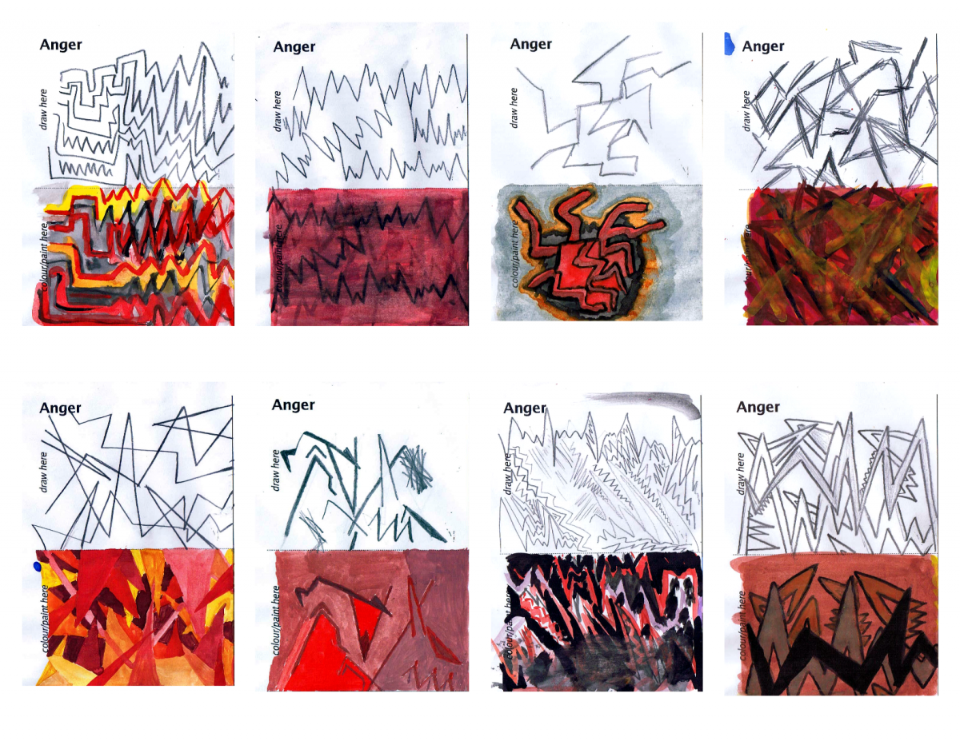
Anger - excitement - joy - love - calm - confusion - depression
Anger - excitement - joy - love - calm - confusion - depression
Notes:
Record Art 11 translations in notes only, waiting to automatically translate
Anger - excitement - joy - love - calm - confusion - depression
===
shqiptare - Albanian
Zemërim - eksitim - gëzim - dashuri - qetësi - konfuzion - depresion
አማርኛ - Amharic
ቁጣ - ደስታ - ደስታ - ፍቅር - መረጋጋት - ግራ መጋባት - ድብርት
عربي - Arabic
الغضب - الإثارة - الفرح - الحب - الهدوء - الارتباك - الاكتئاب
հայերեն - Armenian
Զայրույթ - հուզմունք - ուրախություն - սեր - հանգստություն - շփոթմունք - դեպրեսիա
Català - Catalan
Ira - excitació - alegria - amor - calma - confusió - depressió
中文 - Chinese
愤怒——兴奋——喜悦——爱——平静——困惑——沮丧
Nederlands - Dutch
Woede - opwinding - vreugde - liefde - kalmte - verwarring - depressie
فارسی - Farsi
خشم - هیجان - شادی - عشق - آرامش - سردرگمی - افسردگی
Français - French
Colère - excitation - joie - amour - calme - confusion - dépression
Deutsch - German
Wut - Aufregung - Freude - Liebe - Ruhe - Verwirrung - Depression
ગુજરાતી - Gujarati
ગુસ્સો - ઉત્તેજના - આનંદ - પ્રેમ - શાંતિ - મૂંઝવણ - હતાશા
हिंदी - Hindi
क्रोध - उत्साह - आनंद - प्रेम - शांति - भ्रम - अवसाद
Italiano - Italian
Rabbia - eccitazione - gioia - amore - calma - confusione - depressione
日本語 - Japanese
怒り - 興奮 - 喜び - 愛 - 平静 - 混乱 - 憂鬱
한국어 - Korean
분노 - 흥분 - 기쁨 - 사랑 - 차분함 - 혼란 - 우울함
Kurdî - Kurdish
Hêrs - heyecan - kêfxweşî - evîn - aramî - tevlihevî - depresyon
Melayu - Malay
Kemarahan - keterujaan - kegembiraan - cinta - tenang - kekeliruan - kemurungan
മലയാളം - Malayalam
കോപം - ആവേശം - സന്തോഷം - സ്നേഹം - ശാന്തത - ആശയക്കുഴപ്പം - വിഷാദം
नेपाली - Nepali
क्रोध - उत्साह - आनन्द - प्रेम - शान्त - भ्रम - उदासीनता
پښتو - Pashto
غوسه - جوش - خوښۍ - مینه - ارامتیا - ګډوډي - خپګان
Português - Portuguese
Raiva - excitação - alegria - amor - calma - confusão - depressão
ਪੰਜਾਬੀ - Punjabi
ਗੁੱਸਾ - ਉਤਸ਼ਾਹ - ਖੁਸ਼ੀ - ਪਿਆਰ - ਸ਼ਾਂਤੀ - ਉਲਝਣ - ਉਦਾਸੀ
Русский - Russian
Гнев - волнение - радость - любовь - спокойствие - замешательство - депрессия
српски - Serbian
Љутња - узбуђење - радост - љубав - смиреност - збуњеност - депресија
Soomaali - Somali
Cadho - raynrayn - farxad - jacayl - xasilloon - wareer - niyad-jab
Español - Spanish
Ira - excitación - alegría - amor - calma - confusión - depresión
basa Sunda - Sundanese
Amarah - pikagumbiraeun - bungah - cinta - tenang - bingung - depresi
kiswahili - Swahili
Hasira - msisimko - furaha - upendo - utulivu - kuchanganyikiwa - huzuni
svenska - Swedish
Ilska - upphetsning - glädje - kärlek - lugn - förvirring - depression
Tagalog
Galit - pananabik - kagalakan - pag-ibig - kalmado - pagkalito - depresyon
தமிழ் - Tamil
கோபம் - உற்சாகம் - மகிழ்ச்சி - அன்பு - அமைதி - குழப்பம் - மனச்சோர்வு
แบบไทย - Thai
ความโกรธ - ความตื่นเต้น - ความสุข - ความรัก - ความสงบ - ​​ความสับสน - ภาวะซึมเศร้า
Türkçe - Turkish
Öfke - heyecan - neşe - aşk - sakinlik - kafa karışıklığı - depresyon
Українська - Ukrainian
Гнів - збудження - радість - любов - спокій - розгубленість - депресія
اردو - Urdu
غصہ - جوش - خوشی - محبت - پرسکون - الجھن - افسردگی
Tiếng Việt - Vietnamese
Giận dữ - phấn khích - vui sướng - yêu thương - bình tĩnh - bối rối - chán nản

Slide 36
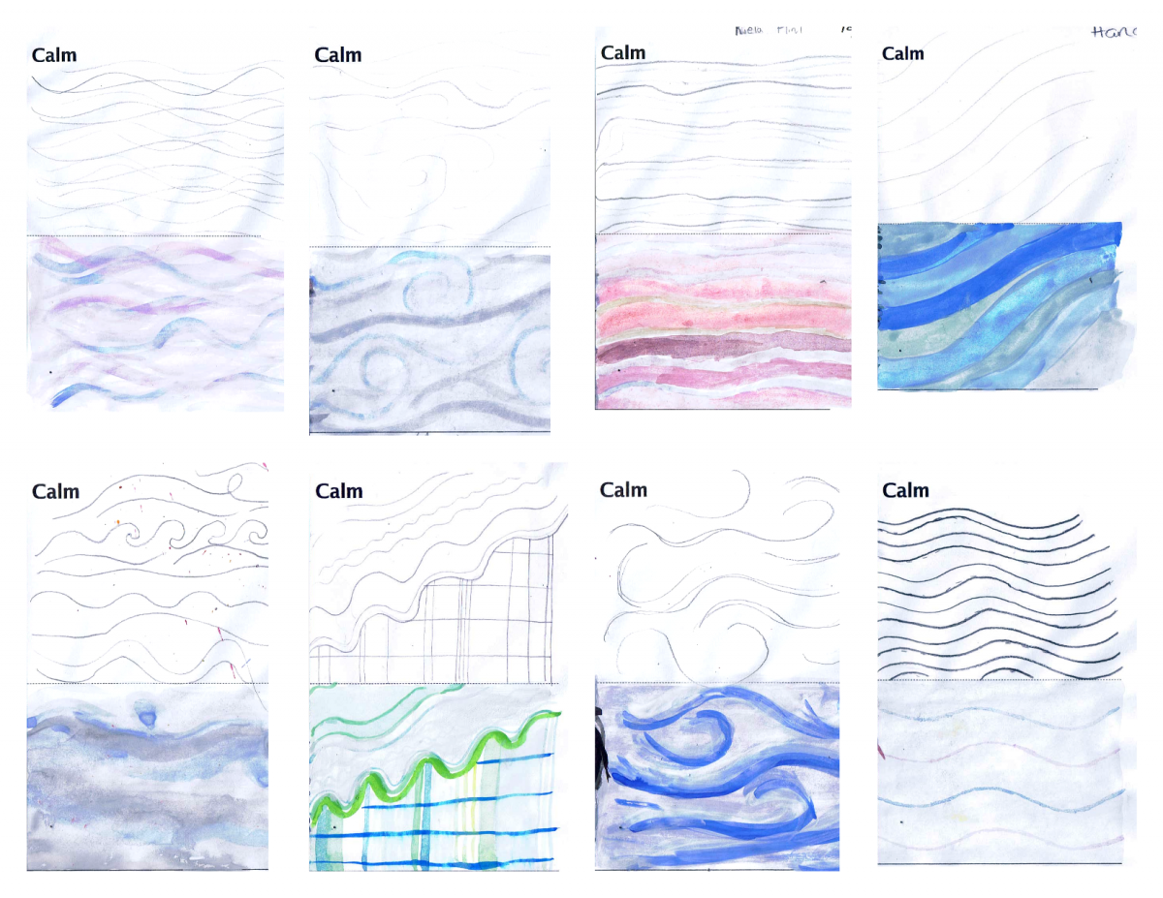
Anger - excitement - joy - love - calm - confusion - depression
Anger - excitement - joy - love - calm - confusion - depression
Notes:
Record Art 11 translations in notes only, Summer 2025 generated on 10/27/2025
Anger - excitement - joy - love - calm - confusion - depression
===
shqiptare - Albanian
Zemërim - eksitim - gëzim - dashuri - qetësi - konfuzion - depresion
አማርኛ - Amharic
ቁጣ - ደስታ - ደስታ - ፍቅር - መረጋጋት - ግራ መጋባት - ድብርት
عربي - Arabic
الغضب - الإثارة - الفرح - الحب - الهدوء - الارتباك - الاكتئاب
հայերեն - Armenian
Զայրույթ - հուզմունք - ուրախություն - սեր - հանգստություն - շփոթմունք - դեպրեսիա
Català - Catalan
Ira - excitació - alegria - amor - calma - confusió - depressió
中文 - Chinese
愤怒——兴奋——喜悦——爱——平静——困惑——沮丧
Nederlands - Dutch
Woede - opwinding - vreugde - liefde - kalmte - verwarring - depressie
فارسی - Farsi
خشم - هیجان - شادی - عشق - آرامش - سردرگمی - افسردگی
Français - French
Colère - excitation - joie - amour - calme - confusion - dépression
Deutsch - German
Wut - Aufregung - Freude - Liebe - Ruhe - Verwirrung - Depression
ગુજરાતી - Gujarati
ગુસ્સો - ઉત્તેજના - આનંદ - પ્રેમ - શાંતિ - મૂંઝવણ - હતાશા
हिंदी - Hindi
क्रोध - उत्साह - आनंद - प्रेम - शांति - भ्रम - अवसाद
Italiano - Italian
Rabbia - eccitazione - gioia - amore - calma - confusione - depressione
日本語 - Japanese
怒り - 興奮 - 喜び - 愛 - 平静 - 混乱 - 憂鬱
한국어 - Korean
분노 - 흥분 - 기쁨 - 사랑 - 차분함 - 혼란 - 우울함
Kurdî - Kurdish
Hêrs - heyecan - kêfxweşî - evîn - aramî - tevlihevî - depresyon
Melayu - Malay
Kemarahan - keterujaan - kegembiraan - cinta - tenang - kekeliruan - kemurungan
മലയാളം - Malayalam
കോപം - ആവേശം - സന്തോഷം - സ്നേഹം - ശാന്തത - ആശയക്കുഴപ്പം - വിഷാദം
नेपाली - Nepali
क्रोध - उत्साह - आनन्द - प्रेम - शान्त - भ्रम - उदासीनता
پښتو - Pashto
غوسه - جوش - خوښۍ - مینه - ارامتیا - ګډوډي - خپګان
Português - Portuguese
Raiva - excitação - alegria - amor - calma - confusão - depressão
ਪੰਜਾਬੀ - Punjabi
ਗੁੱਸਾ - ਉਤਸ਼ਾਹ - ਖੁਸ਼ੀ - ਪਿਆਰ - ਸ਼ਾਂਤੀ - ਉਲਝਣ - ਉਦਾਸੀ
Русский - Russian
Гнев - волнение - радость - любовь - спокойствие - замешательство - депрессия
српски - Serbian
Љутња - узбуђење - радост - љубав - смиреност - збуњеност - депресија
Soomaali - Somali
Cadho - raynrayn - farxad - jacayl - xasilloon - wareer - niyad-jab
Español - Spanish
Ira - excitación - alegría - amor - calma - confusión - depresión
basa Sunda - Sundanese
Amarah - pikagumbiraeun - bungah - cinta - tenang - bingung - depresi
kiswahili - Swahili
Hasira - msisimko - furaha - upendo - utulivu - kuchanganyikiwa - huzuni
svenska - Swedish
Ilska - upphetsning - glädje - kärlek - lugn - förvirring - depression
Tagalog
Galit - pananabik - kagalakan - pag-ibig - kalmado - pagkalito - depresyon
தமிழ் - Tamil
கோபம் - உற்சாகம் - மகிழ்ச்சி - அன்பு - அமைதி - குழப்பம் - மனச்சோர்வு
แบบไทย - Thai
ความโกรธ - ความตื่นเต้น - ความสุข - ความรัก - ความสงบ - ​​ความสับสน - ภาวะซึมเศร้า
Türkçe - Turkish
Öfke - heyecan - neşe - aşk - sakinlik - kafa karışıklığı - depresyon
Українська - Ukrainian
Гнів - збудження - радість - любов - спокій - розгубленість - депресія
اردو - Urdu
غصہ - جوش - خوشی - محبت - پرسکون - الجھن - افسردگی
Tiếng Việt - Vietnamese
Giận dữ - phấn khích - vui sướng - yêu thương - bình tĩnh - bối rối - chán nản

Slide 37
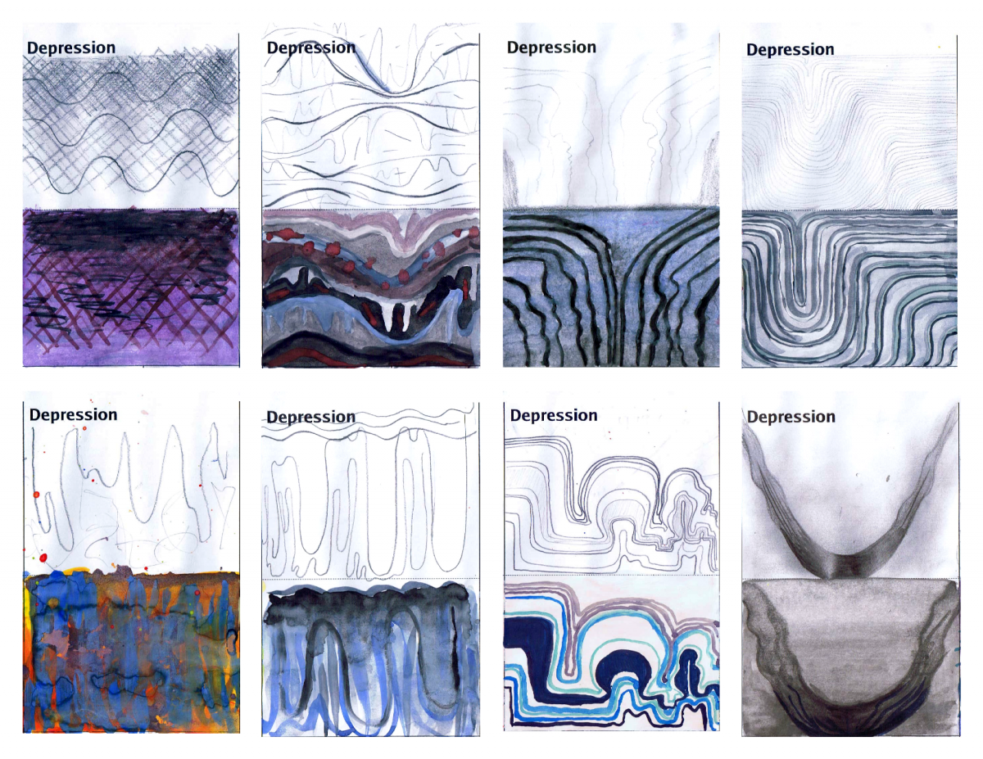
Anger - excitement - joy - love - calm - confusion - depression
Anger - excitement - joy - love - calm - confusion - depression
Notes:
Record Art 11 translations in notes only, Summer 2025 generated on 10/27/2025
Anger - excitement - joy - love - calm - confusion - depression
===
shqiptare - Albanian
Zemërim - eksitim - gëzim - dashuri - qetësi - konfuzion - depresion
አማርኛ - Amharic
ቁጣ - ደስታ - ደስታ - ፍቅር - መረጋጋት - ግራ መጋባት - ድብርት
عربي - Arabic
الغضب - الإثارة - الفرح - الحب - الهدوء - الارتباك - الاكتئاب
հայերեն - Armenian
Զայրույթ - հուզմունք - ուրախություն - սեր - հանգստություն - շփոթմունք - դեպրեսիա
Català - Catalan
Ira - excitació - alegria - amor - calma - confusió - depressió
中文 - Chinese
愤怒——兴奋——喜悦——爱——平静——困惑——沮丧
Nederlands - Dutch
Woede - opwinding - vreugde - liefde - kalmte - verwarring - depressie
فارسی - Farsi
خشم - هیجان - شادی - عشق - آرامش - سردرگمی - افسردگی
Français - French
Colère - excitation - joie - amour - calme - confusion - dépression
Deutsch - German
Wut - Aufregung - Freude - Liebe - Ruhe - Verwirrung - Depression
ગુજરાતી - Gujarati
ગુસ્સો - ઉત્તેજના - આનંદ - પ્રેમ - શાંતિ - મૂંઝવણ - હતાશા
हिंदी - Hindi
क्रोध - उत्साह - आनंद - प्रेम - शांति - भ्रम - अवसाद
Italiano - Italian
Rabbia - eccitazione - gioia - amore - calma - confusione - depressione
日本語 - Japanese
怒り - 興奮 - 喜び - 愛 - 平静 - 混乱 - 憂鬱
한국어 - Korean
분노 - 흥분 - 기쁨 - 사랑 - 차분함 - 혼란 - 우울함
Kurdî - Kurdish
Hêrs - heyecan - kêfxweşî - evîn - aramî - tevlihevî - depresyon
Melayu - Malay
Kemarahan - keterujaan - kegembiraan - cinta - tenang - kekeliruan - kemurungan
മലയാളം - Malayalam
കോപം - ആവേശം - സന്തോഷം - സ്നേഹം - ശാന്തത - ആശയക്കുഴപ്പം - വിഷാദം
नेपाली - Nepali
क्रोध - उत्साह - आनन्द - प्रेम - शान्त - भ्रम - उदासीनता
پښتو - Pashto
غوسه - جوش - خوښۍ - مینه - ارامتیا - ګډوډي - خپګان
Português - Portuguese
Raiva - excitação - alegria - amor - calma - confusão - depressão
ਪੰਜਾਬੀ - Punjabi
ਗੁੱਸਾ - ਉਤਸ਼ਾਹ - ਖੁਸ਼ੀ - ਪਿਆਰ - ਸ਼ਾਂਤੀ - ਉਲਝਣ - ਉਦਾਸੀ
Русский - Russian
Гнев - волнение - радость - любовь - спокойствие - замешательство - депрессия
српски - Serbian
Љутња - узбуђење - радост - љубав - смиреност - збуњеност - депресија
Soomaali - Somali
Cadho - raynrayn - farxad - jacayl - xasilloon - wareer - niyad-jab
Español - Spanish
Ira - excitación - alegría - amor - calma - confusión - depresión
basa Sunda - Sundanese
Amarah - pikagumbiraeun - bungah - cinta - tenang - bingung - depresi
kiswahili - Swahili
Hasira - msisimko - furaha - upendo - utulivu - kuchanganyikiwa - huzuni
svenska - Swedish
Ilska - upphetsning - glädje - kärlek - lugn - förvirring - depression
Tagalog
Galit - pananabik - kagalakan - pag-ibig - kalmado - pagkalito - depresyon
தமிழ் - Tamil
கோபம் - உற்சாகம் - மகிழ்ச்சி - அன்பு - அமைதி - குழப்பம் - மனச்சோர்வு
แบบไทย - Thai
ความโกรธ - ความตื่นเต้น - ความสุข - ความรัก - ความสงบ - ​​ความสับสน - ภาวะซึมเศร้า
Türkçe - Turkish
Öfke - heyecan - neşe - aşk - sakinlik - kafa karışıklığı - depresyon
Українська - Ukrainian
Гнів - збудження - радість - любов - спокій - розгубленість - депресія
اردو - Urdu
غصہ - جوش - خوشی - محبت - پرسکون - الجھن - افسردگی
Tiếng Việt - Vietnamese
Giận dữ - phấn khích - vui sướng - yêu thương - bình tĩnh - bối rối - chán nản

Slide 38
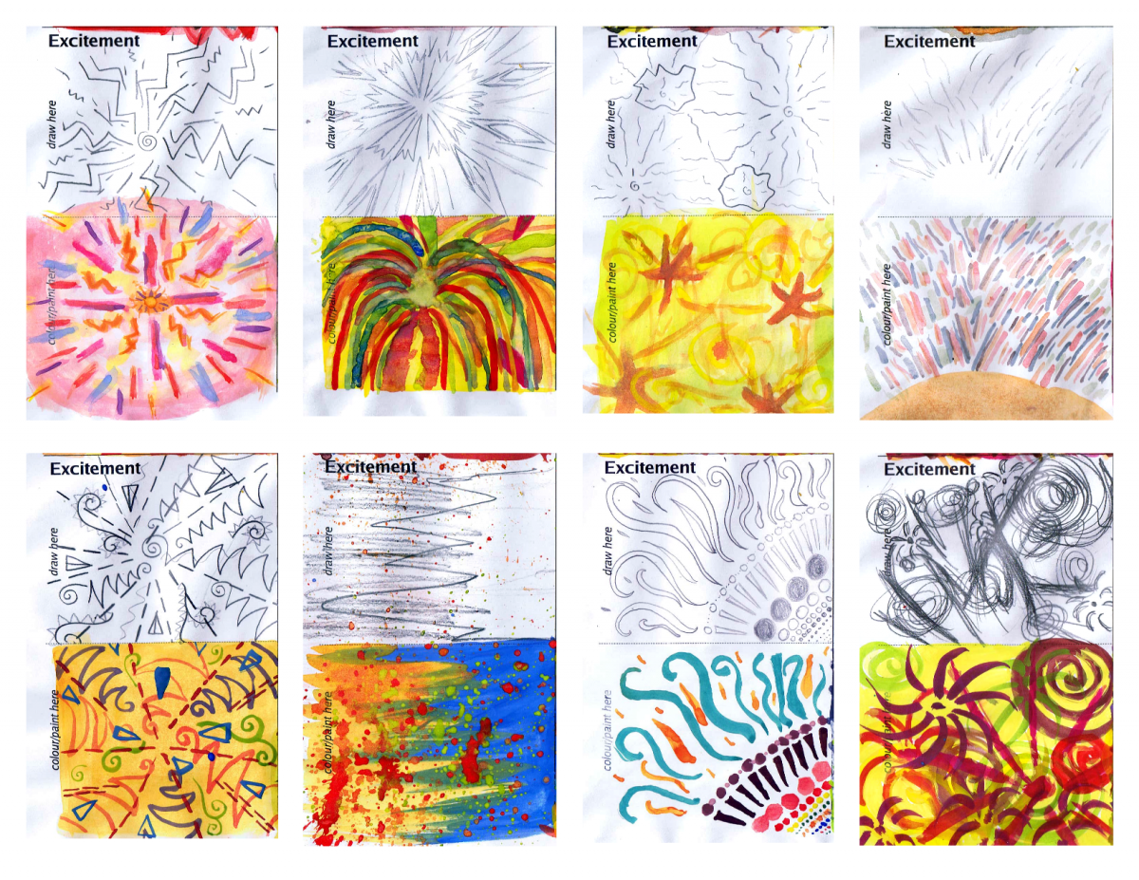
Excitement?
Or joy?
Notes:
Record Art 11 translations in notes only, Summer 2025 generated on 10/27/2025
Excitement? Or joy?
===
shqiptare - Albanian
Ngazëllim? Apo gëzim?
አማርኛ - Amharic
ደስታ? ወይስ ደስታ?
عربي - Arabic
الإثارة؟ أم الفرح؟
հայերեն - Armenian
Հուզմունք՞։ Կամ ուրախությո՞ւն։
Català - Catalan
Emoció? O alegria?
中文 - Chinese
兴奋？还是喜悦？
Nederlands - Dutch
Opwinding? Of vreugde?
فارسی - Farsi
هیجان؟ یا شادی؟
Français - French
De l'excitation ? Ou de la joie ?
Deutsch - German
Aufregung? Oder Freude?
ગુજરાતી - Gujarati
ઉત્સાહ? કે આનંદ?
हिंदी - Hindi
उत्साह? या खुशी?
Italiano - Italian
Eccitazione? O gioia?
日本語 - Japanese
興奮？それとも喜び？
한국어 - Korean
설렘? 아니면 기쁨?
Kurdî - Kurdish
Heyecan? An kêfxweşî?
Melayu - Malay
Keterujaan? Atau kegembiraan?
മലയാളം - Malayalam
ആവേശമോ? അതോ സന്തോഷമോ?
नेपाली - Nepali
उत्साह? कि खुशी?
پښتو - Pashto
جوش؟ یا خوشحالي؟
Português - Portuguese
Emoção? Ou alegria?
ਪੰਜਾਬੀ - Punjabi
ਉਤਸ਼ਾਹ? ਜਾਂ ਖੁਸ਼ੀ?
Русский - Russian
Волнение? Или радость?
српски - Serbian
Узбуђење? Или радост?
Soomaali - Somali
Farxad? Mise farxad?
Español - Spanish
¿Emoción? ¿O alegría?
basa Sunda - Sundanese
Bungah? Atawa kabagjaan?
kiswahili - Swahili
Msisimko? Au furaha?
svenska - Swedish
Spänning? Eller glädje?
Tagalog
excitement? O kagalakan?
தமிழ் - Tamil
உற்சாகமா? அல்லது மகிழ்ச்சியா?
แบบไทย - Thai
ความตื่นเต้น? หรือความยินดี?
Türkçe - Turkish
Heyecan mı? Yoksa sevinç mi?
Українська - Ukrainian
Захоплення? Чи радість?
اردو - Urdu
جوش یا خوشی؟
Tiếng Việt - Vietnamese
Sự phấn khích? Hay niềm vui?

Slide 39
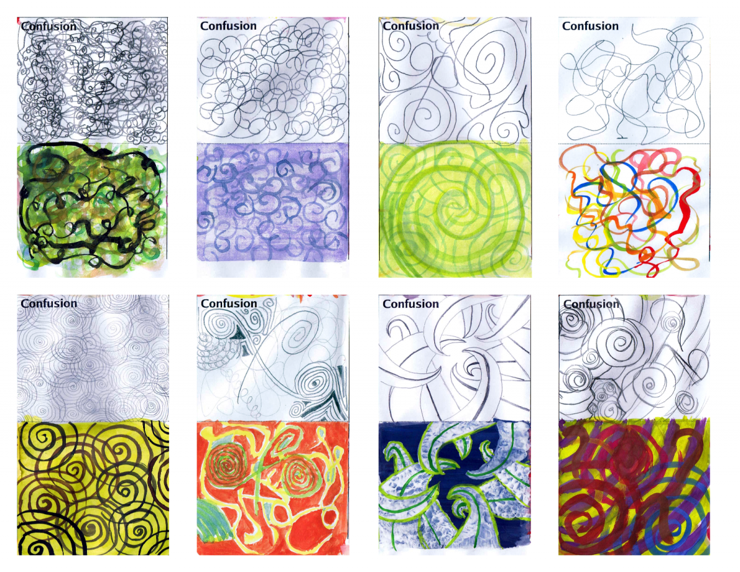
Anger - excitement - joy - love - calm - confusion - depression
Anger - excitement - joy - love - calm - confusion - depression
Notes:
Record Art 11 translations in notes only, Summer 2025 generated on 10/27/2025
Anger - excitement - joy - love - calm - confusion - depression
===
shqiptare - Albanian
Zemërim - eksitim - gëzim - dashuri - qetësi - konfuzion - depresion
አማርኛ - Amharic
ቁጣ - ደስታ - ደስታ - ፍቅር - መረጋጋት - ግራ መጋባት - ድብርት
عربي - Arabic
الغضب - الإثارة - الفرح - الحب - الهدوء - الارتباك - الاكتئاب
հայերեն - Armenian
Զայրույթ - հուզմունք - ուրախություն - սեր - հանգստություն - շփոթմունք - դեպրեսիա
Català - Catalan
Ira - excitació - alegria - amor - calma - confusió - depressió
中文 - Chinese
愤怒——兴奋——喜悦——爱——平静——困惑——沮丧
Nederlands - Dutch
Woede - opwinding - vreugde - liefde - kalmte - verwarring - depressie
فارسی - Farsi
خشم - هیجان - شادی - عشق - آرامش - سردرگمی - افسردگی
Français - French
Colère - excitation - joie - amour - calme - confusion - dépression
Deutsch - German
Wut - Aufregung - Freude - Liebe - Ruhe - Verwirrung - Depression
ગુજરાતી - Gujarati
ગુસ્સો - ઉત્તેજના - આનંદ - પ્રેમ - શાંતિ - મૂંઝવણ - હતાશા
हिंदी - Hindi
क्रोध - उत्साह - आनंद - प्रेम - शांति - भ्रम - अवसाद
Italiano - Italian
Rabbia - eccitazione - gioia - amore - calma - confusione - depressione
日本語 - Japanese
怒り - 興奮 - 喜び - 愛 - 平静 - 混乱 - 憂鬱
한국어 - Korean
분노 - 흥분 - 기쁨 - 사랑 - 차분함 - 혼란 - 우울함
Kurdî - Kurdish
Hêrs - heyecan - kêfxweşî - evîn - aramî - tevlihevî - depresyon
Melayu - Malay
Kemarahan - keterujaan - kegembiraan - cinta - tenang - kekeliruan - kemurungan
മലയാളം - Malayalam
കോപം - ആവേശം - സന്തോഷം - സ്നേഹം - ശാന്തത - ആശയക്കുഴപ്പം - വിഷാദം
नेपाली - Nepali
क्रोध - उत्साह - आनन्द - प्रेम - शान्त - भ्रम - उदासीनता
پښتو - Pashto
غوسه - جوش - خوښۍ - مینه - ارامتیا - ګډوډي - خپګان
Português - Portuguese
Raiva - excitação - alegria - amor - calma - confusão - depressão
ਪੰਜਾਬੀ - Punjabi
ਗੁੱਸਾ - ਉਤਸ਼ਾਹ - ਖੁਸ਼ੀ - ਪਿਆਰ - ਸ਼ਾਂਤੀ - ਉਲਝਣ - ਉਦਾਸੀ
Русский - Russian
Гнев - волнение - радость - любовь - спокойствие - замешательство - депрессия
српски - Serbian
Љутња - узбуђење - радост - љубав - смиреност - збуњеност - депресија
Soomaali - Somali
Cadho - raynrayn - farxad - jacayl - xasilloon - wareer - niyad-jab
Español - Spanish
Ira - excitación - alegría - amor - calma - confusión - depresión
basa Sunda - Sundanese
Amarah - pikagumbiraeun - bungah - cinta - tenang - bingung - depresi
kiswahili - Swahili
Hasira - msisimko - furaha - upendo - utulivu - kuchanganyikiwa - huzuni
svenska - Swedish
Ilska - upphetsning - glädje - kärlek - lugn - förvirring - depression
Tagalog
Galit - pananabik - kagalakan - pag-ibig - kalmado - pagkalito - depresyon
தமிழ் - Tamil
கோபம் - உற்சாகம் - மகிழ்ச்சி - அன்பு - அமைதி - குழப்பம் - மனச்சோர்வு
แบบไทย - Thai
ความโกรธ - ความตื่นเต้น - ความสุข - ความรัก - ความสงบ - ​​ความสับสน - ภาวะซึมเศร้า
Türkçe - Turkish
Öfke - heyecan - neşe - aşk - sakinlik - kafa karışıklığı - depresyon
Українська - Ukrainian
Гнів - збудження - радість - любов - спокій - розгубленість - депресія
اردو - Urdu
غصہ - جوش - خوشی - محبت - پرسکون - الجھن - افسردگی
Tiếng Việt - Vietnamese
Giận dữ - phấn khích - vui sướng - yêu thương - bình tĩnh - bối rối - chán nản

Slide 40
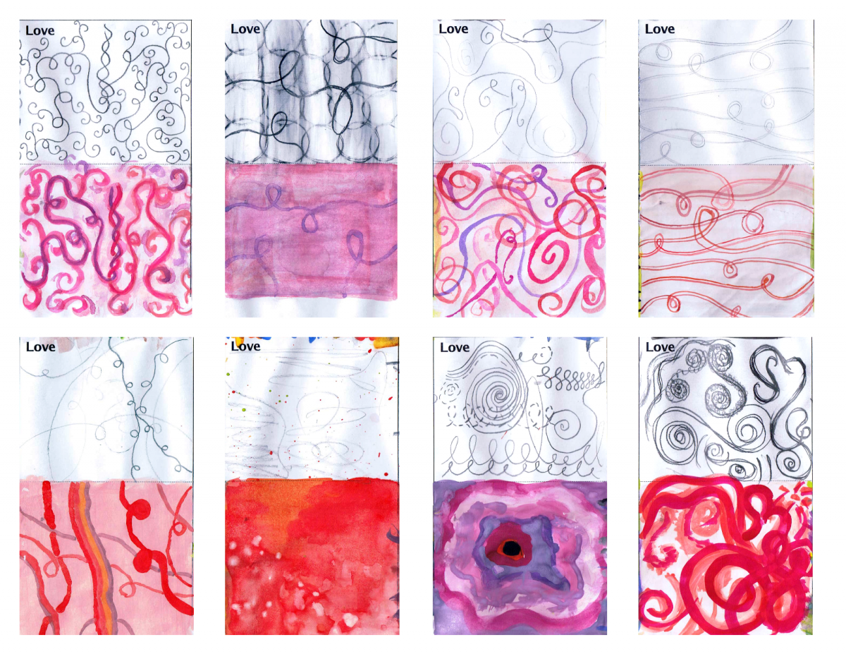
Anger - excitement - joy - love - calm - confusion - depression
Anger - excitement - joy - love - calm - confusion - depression
Notes:
Record Art 11 translations in notes only, Summer 2025 generated on 10/27/2025
Anger - excitement - joy - love - calm - confusion - depression
===
shqiptare - Albanian
Zemërim - eksitim - gëzim - dashuri - qetësi - konfuzion - depresion
አማርኛ - Amharic
ቁጣ - ደስታ - ደስታ - ፍቅር - መረጋጋት - ግራ መጋባት - ድብርት
عربي - Arabic
الغضب - الإثارة - الفرح - الحب - الهدوء - الارتباك - الاكتئاب
հայերեն - Armenian
Զայրույթ - հուզմունք - ուրախություն - սեր - հանգստություն - շփոթմունք - դեպրեսիա
Català - Catalan
Ira - excitació - alegria - amor - calma - confusió - depressió
中文 - Chinese
愤怒——兴奋——喜悦——爱——平静——困惑——沮丧
Nederlands - Dutch
Woede - opwinding - vreugde - liefde - kalmte - verwarring - depressie
فارسی - Farsi
خشم - هیجان - شادی - عشق - آرامش - سردرگمی - افسردگی
Français - French
Colère - excitation - joie - amour - calme - confusion - dépression
Deutsch - German
Wut - Aufregung - Freude - Liebe - Ruhe - Verwirrung - Depression
ગુજરાતી - Gujarati
ગુસ્સો - ઉત્તેજના - આનંદ - પ્રેમ - શાંતિ - મૂંઝવણ - હતાશા
हिंदी - Hindi
क्रोध - उत्साह - आनंद - प्रेम - शांति - भ्रम - अवसाद
Italiano - Italian
Rabbia - eccitazione - gioia - amore - calma - confusione - depressione
日本語 - Japanese
怒り - 興奮 - 喜び - 愛 - 平静 - 混乱 - 憂鬱
한국어 - Korean
분노 - 흥분 - 기쁨 - 사랑 - 차분함 - 혼란 - 우울함
Kurdî - Kurdish
Hêrs - heyecan - kêfxweşî - evîn - aramî - tevlihevî - depresyon
Melayu - Malay
Kemarahan - keterujaan - kegembiraan - cinta - tenang - kekeliruan - kemurungan
മലയാളം - Malayalam
കോപം - ആവേശം - സന്തോഷം - സ്നേഹം - ശാന്തത - ആശയക്കുഴപ്പം - വിഷാദം
नेपाली - Nepali
क्रोध - उत्साह - आनन्द - प्रेम - शान्त - भ्रम - उदासीनता
پښتو - Pashto
غوسه - جوش - خوښۍ - مینه - ارامتیا - ګډوډي - خپګان
Português - Portuguese
Raiva - excitação - alegria - amor - calma - confusão - depressão
ਪੰਜਾਬੀ - Punjabi
ਗੁੱਸਾ - ਉਤਸ਼ਾਹ - ਖੁਸ਼ੀ - ਪਿਆਰ - ਸ਼ਾਂਤੀ - ਉਲਝਣ - ਉਦਾਸੀ
Русский - Russian
Гнев - волнение - радость - любовь - спокойствие - замешательство - депрессия
српски - Serbian
Љутња - узбуђење - радост - љубав - смиреност - збуњеност - депресија
Soomaali - Somali
Cadho - raynrayn - farxad - jacayl - xasilloon - wareer - niyad-jab
Español - Spanish
Ira - excitación - alegría - amor - calma - confusión - depresión
basa Sunda - Sundanese
Amarah - pikagumbiraeun - bungah - cinta - tenang - bingung - depresi
kiswahili - Swahili
Hasira - msisimko - furaha - upendo - utulivu - kuchanganyikiwa - huzuni
svenska - Swedish
Ilska - upphetsning - glädje - kärlek - lugn - förvirring - depression
Tagalog
Galit - pananabik - kagalakan - pag-ibig - kalmado - pagkalito - depresyon
தமிழ் - Tamil
கோபம் - உற்சாகம் - மகிழ்ச்சி - அன்பு - அமைதி - குழப்பம் - மனச்சோர்வு
แบบไทย - Thai
ความโกรธ - ความตื่นเต้น - ความสุข - ความรัก - ความสงบ - ​​ความสับสน - ภาวะซึมเศร้า
Türkçe - Turkish
Öfke - heyecan - neşe - aşk - sakinlik - kafa karışıklığı - depresyon
Українська - Ukrainian
Гнів - збудження - радість - любов - спокій - розгубленість - депресія
اردو - Urdu
غصہ - جوش - خوشی - محبت - پرسکون - الجھن - افسردگی
Tiếng Việt - Vietnamese
Giận dữ - phấn khích - vui sướng - yêu thương - bình tĩnh - bối rối - chán nản

Slide 42
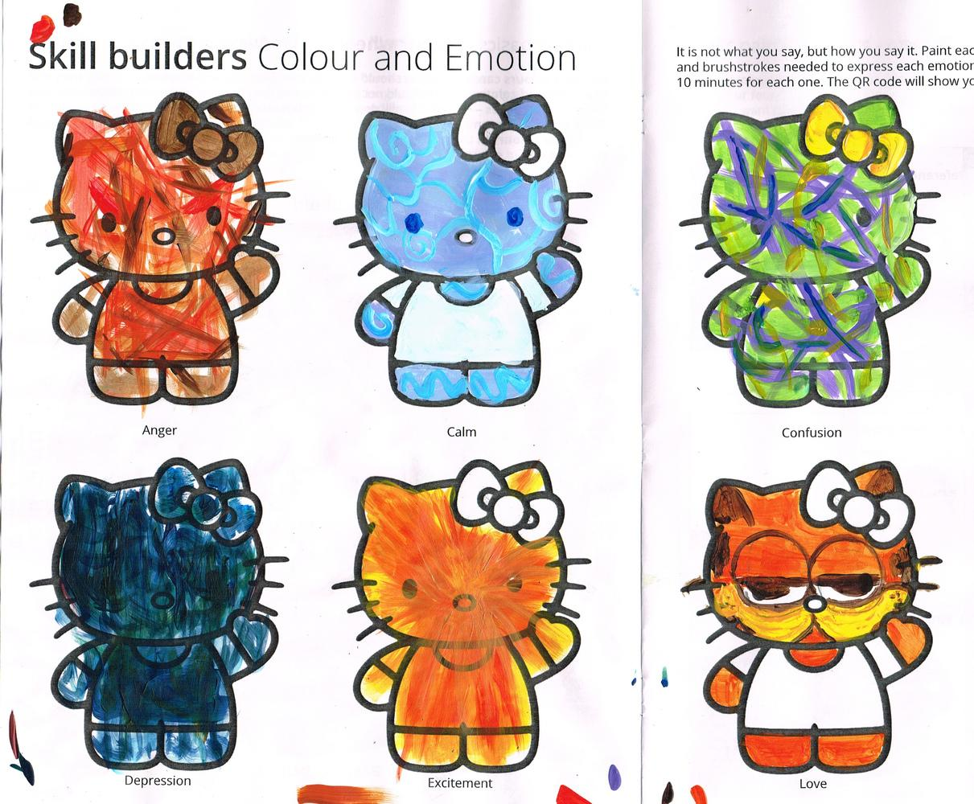
Grey Myer

Slide 43
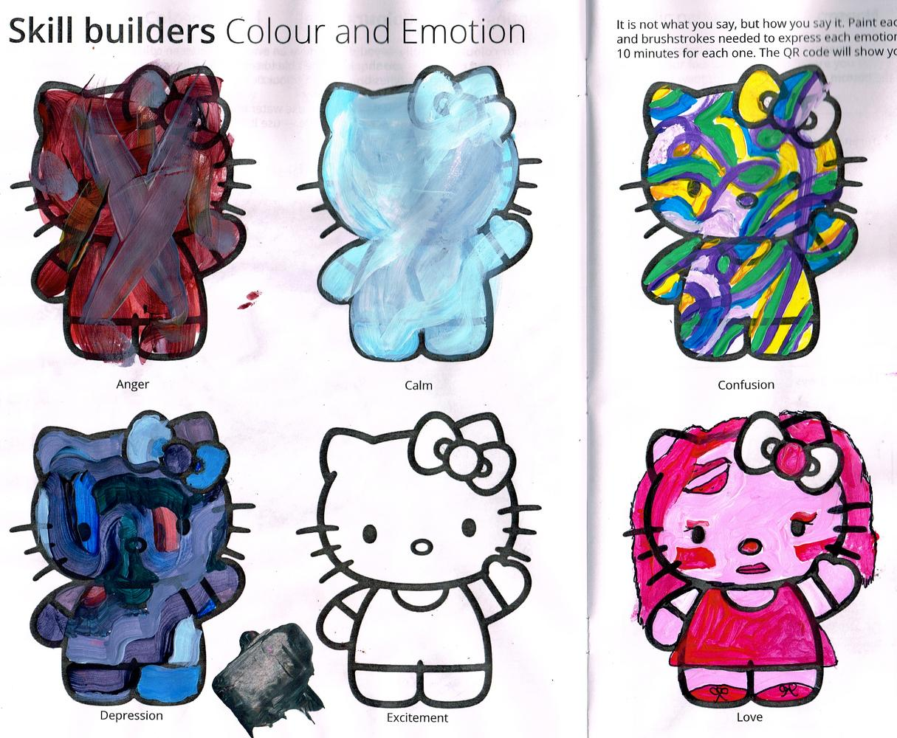
River Herridge

Slide 44
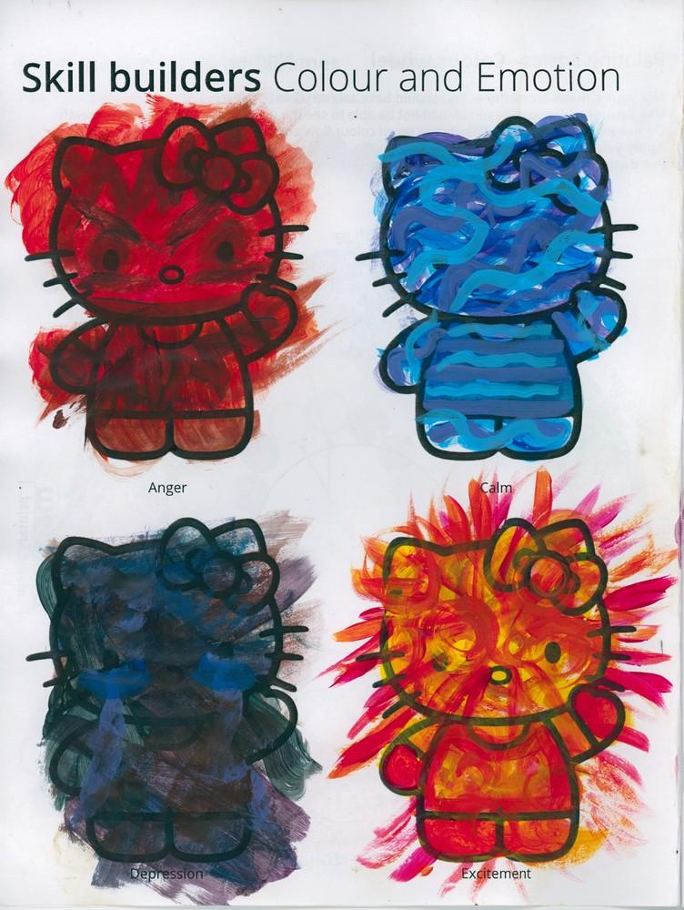
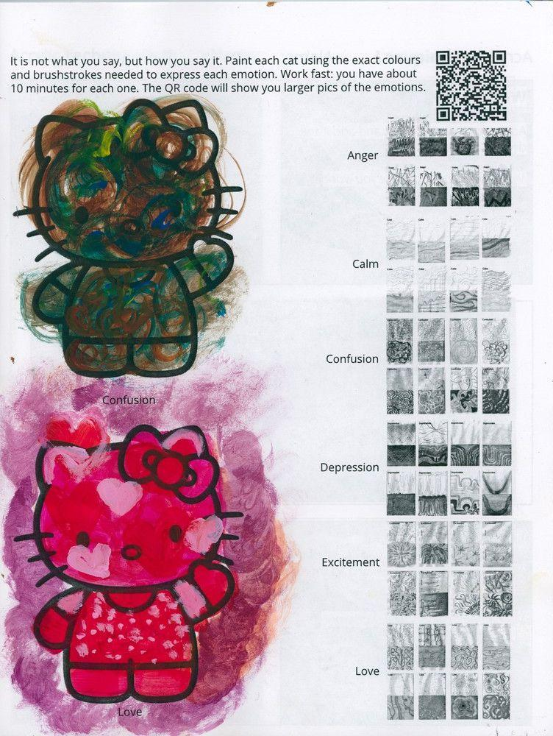
Sophia Hewitt

Slide 45
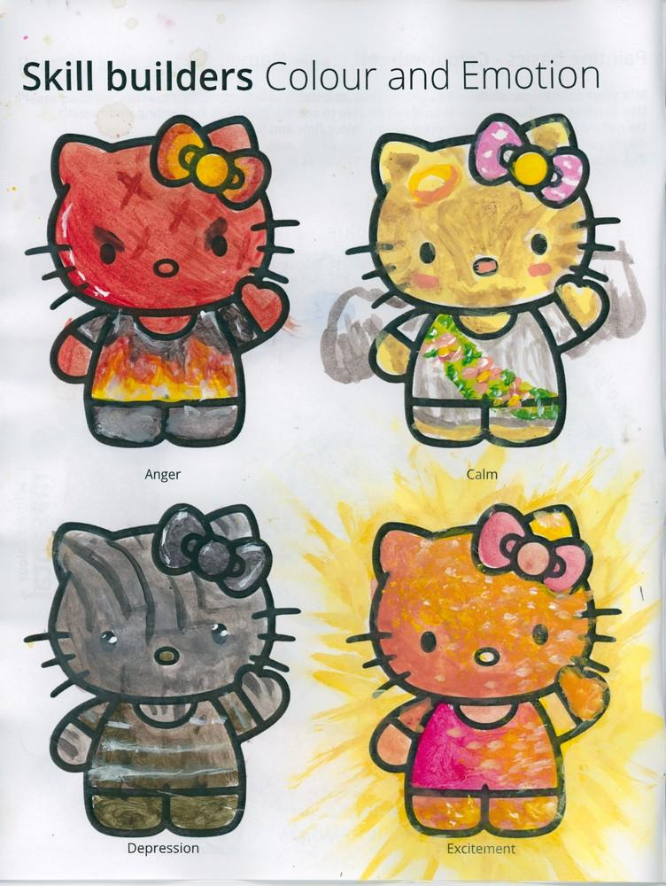
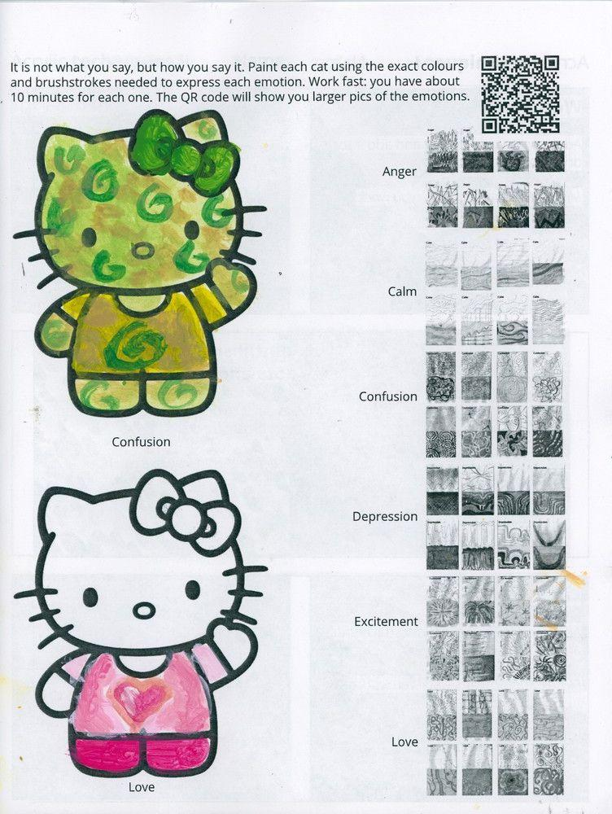
Avery Myette

Slide 46
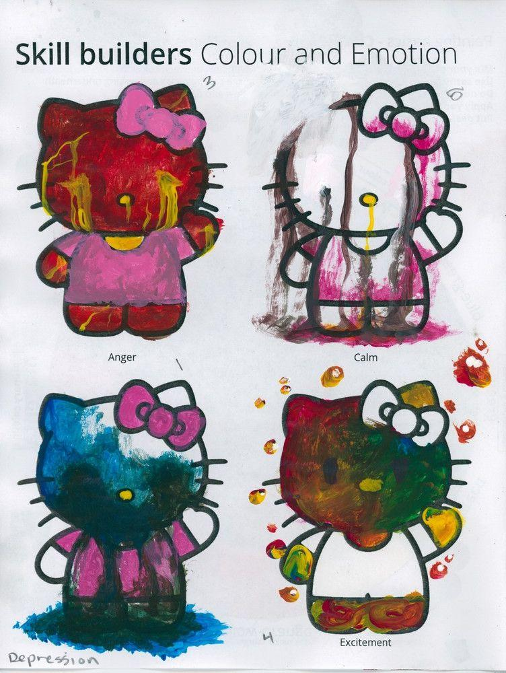
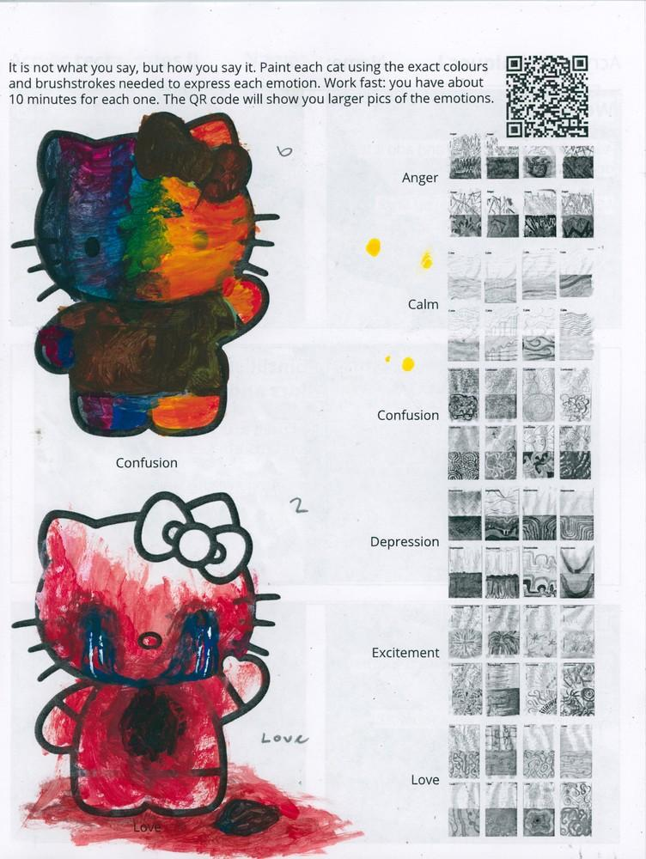
Jo Scanlan-Casey

Slide 48
What did elementary and junior high teachers do to poor Hello Kitty?
ماذا فعل معلمو المرحلة الابتدائية والإعدادية لـ "هالو كيتي" المسكينة؟
小学和初中老师们对可怜的Hello Kitty做了什么？
معلم‌های ابتدایی و راهنمایی با هلو کیتی بیچاره چه کردند؟
Was haben die Lehrerinnen und Lehrer der Grund- und Mittelschule der armen Hello Kitty angetan?
प्राथमिक और जूनियर हाई स्कूल के शिक्षकों ने बेचारी हैलो किट्टी के साथ क्या किया?
초등학교와 중학교 선생님들은 불쌍한 헬로키티에게 무슨 짓을 했을까?
Ma mamosteyên seretayî û navîn çi bi Hello Kitty ya belengaz kirin?
Шта су наставници основне и средње школе урадили јадној Хело Кити?
¿Qué le hicieron los maestros de primaria y secundaria a la pobre Hello Kitty?
Ano ang ginawa ng mga guro sa elementarya at junior high sa kawawang Hello Kitty?
Що вчителі початкової та молодшої школи зробили з бідною Хелло Кітті?
Notes:
Current Art 11 languages next to English, Summer 2025 generated on 11/13/2025
What did elementary and junior high teachers do to poor Hello Kitty?
===
shqiptare - Albanian
Çfarë i bënë mësuesit e fillores dhe të shkollës së mesme Hello Kitty-t të varfër?
አማርኛ - Amharic
የአንደኛ ደረጃ እና ሁለተኛ ደረጃ ከፍተኛ መምህራን በድሃ ሄሎ ኪቲ ላይ ምን አደረጉ?
عربي - Arabic
ماذا فعل معلمو المرحلة الابتدائية والإعدادية لـ "هالو كيتي" المسكينة؟
հայերեն - Armenian
Ի՞նչ արեցին տարրական և միջնակարգ դպրոցների ուսուցիչները խեղճ Հելո Քիթիին։
Català - Catalan
Què li van fer els professors de primària i secundària a la pobra Hello Kitty?
中文 - Chinese
小学和初中老师们对可怜的Hello Kitty做了什么？
Nederlands - Dutch
Wat deden leraren in het basis- en voortgezet onderwijs met de arme Hello Kitty?
فارسی - Farsi
معلم‌های ابتدایی و راهنمایی با هلو کیتی بیچاره چه کردند؟
Français - French
Qu'ont fait les professeurs des écoles et des collèges à la pauvre Hello Kitty ?
Deutsch - German
Was haben die Lehrerinnen und Lehrer der Grund- und Mittelschule der armen Hello Kitty angetan?
ગુજરાતી - Gujarati
ગરીબ હેલો કીટી સાથે પ્રાથમિક અને જુનિયર હાઇ સ્કૂલના શિક્ષકોએ શું કર્યું?
हिंदी - Hindi
प्राथमिक और जूनियर हाई स्कूल के शिक्षकों ने बेचारी हैलो किट्टी के साथ क्या किया?
Italiano - Italian
Cosa hanno fatto gli insegnanti delle elementari e delle medie alla povera Hello Kitty?
日本語 - Japanese
かわいそうなハローキティに、小中学校の先生たちは何をしたのでしょうか？
한국어 - Korean
초등학교와 중학교 선생님들은 불쌍한 헬로키티에게 무슨 짓을 했을까?
Kurdî - Kurdish
Ma mamosteyên seretayî û navîn çi bi Hello Kitty ya belengaz kirin?
Melayu - Malay
Apakah yang dilakukan oleh guru rendah dan rendah kepada Hello Kitty yang miskin?
മലയാളം - Malayalam
എലിമെന്ററി, ജൂനിയർ ഹൈസ്കൂൾ അധ്യാപകർ പാവം ഹലോ കിറ്റിയോട് എന്താണ് ചെയ്തത്?
नेपाली - Nepali
गरिब हेलो किट्टीलाई प्राथमिक र निम्न माध्यमिक तहका शिक्षकहरूले के गरे?
پښتو - Pashto
د لومړني او ثانوي ښوونځیو ښوونکو د بې وزله هیلو کیټي سره څه وکړل؟
Português - Portuguese
O que fizeram os professores do ensino fundamental e médio com a pobre Hello Kitty?
ਪੰਜਾਬੀ - Punjabi
ਐਲੀਮੈਂਟਰੀ ਅਤੇ ਜੂਨੀਅਰ ਹਾਈ ਅਧਿਆਪਕਾਂ ਨੇ ਗਰੀਬ ਹੈਲੋ ਕਿੱਟੀ ਨਾਲ ਕੀ ਕੀਤਾ?
Русский - Russian
Что сделали с бедной Хелло Китти учителя начальной и средней школы?
српски - Serbian
Шта су наставници основне и средње школе урадили јадној Хело Кити?
Soomaali - Somali
Maxay macallimiinta dugsiyada hoose iyo kuwa hoose ku sameeyeen Hello Kitty oo liita?
Español - Spanish
¿Qué le hicieron los maestros de primaria y secundaria a la pobre Hello Kitty?
basa Sunda - Sundanese
Naon anu dilakukeun ku guru SD sareng SMP ka Hello Kitty anu miskin?
kiswahili - Swahili
Walimu wa shule za msingi na wa chini walifanya nini kwa Hello Kitty maskini?
svenska - Swedish
Vad gjorde lärare i grundskolan och högstadiet med stackars Hello Kitty?
Tagalog
Ano ang ginawa ng mga guro sa elementarya at junior high sa kawawang Hello Kitty?
தமிழ் - Tamil
ஏழை ஹலோ கிட்டிக்கு தொடக்க மற்றும் உயர்நிலைப் பள்ளி ஆசிரியர்கள் என்ன செய்தார்கள்?
แบบไทย - Thai
ครูประถมและมัธยมต้นทำอะไรกับเฮลโลคิตตี้ที่น่าสงสาร?
Türkçe - Turkish
İlkokul ve ortaokul öğretmenleri zavallı Hello Kitty'e ne yaptı?
Українська - Ukrainian
Що вчителі початкової та молодшої школи зробили з бідною Хелло Кітті?
اردو - Urdu
ایلیمنٹری اور جونیئر ہائی ٹیچرز نے غریب ہیلو کٹی کے ساتھ کیا کیا؟
Tiếng Việt - Vietnamese
Các giáo viên tiểu học và trung học cơ sở đã làm gì với chú mèo Hello Kitty tội nghiệp?

Slide 49
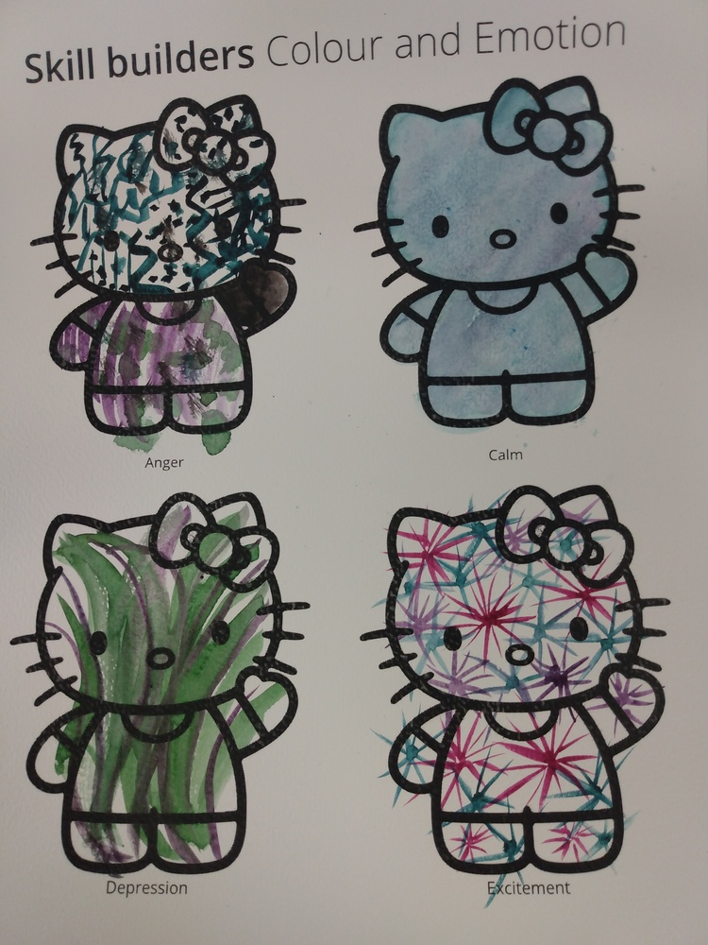
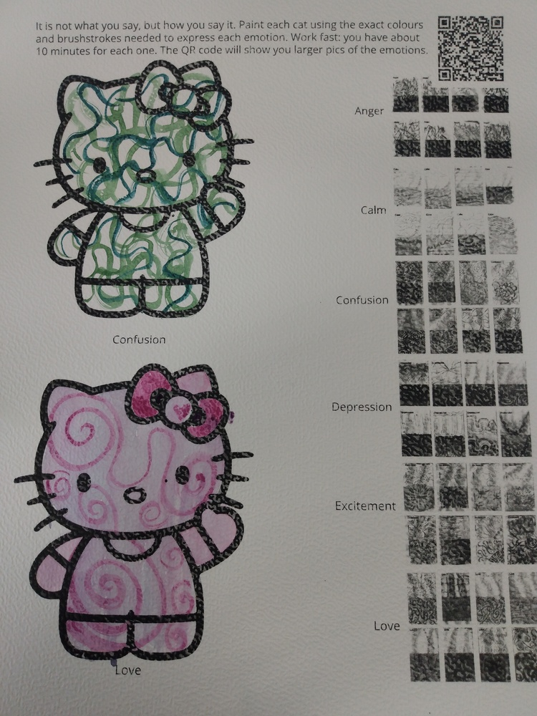

Slide 50
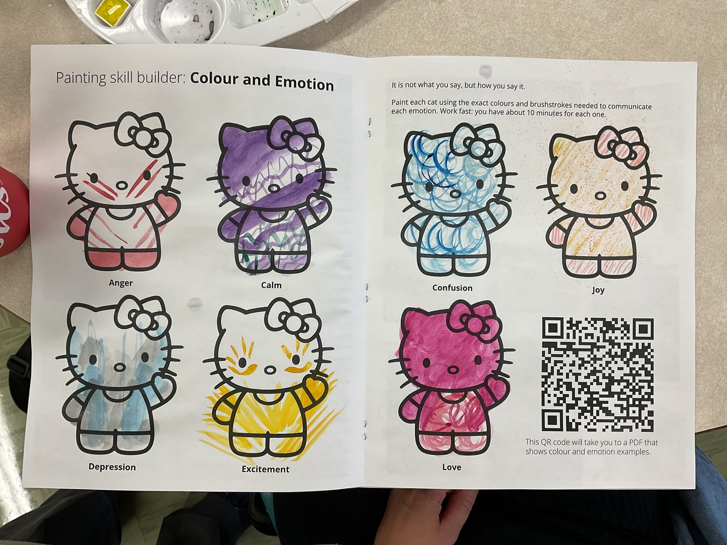

Slide 51
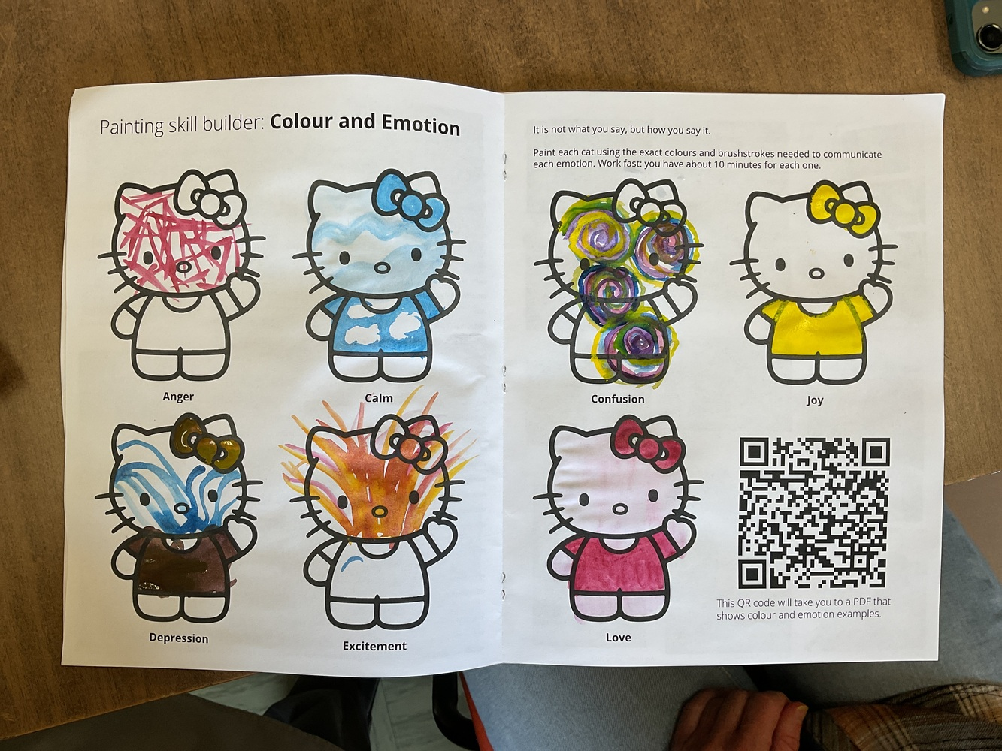

Slide 52
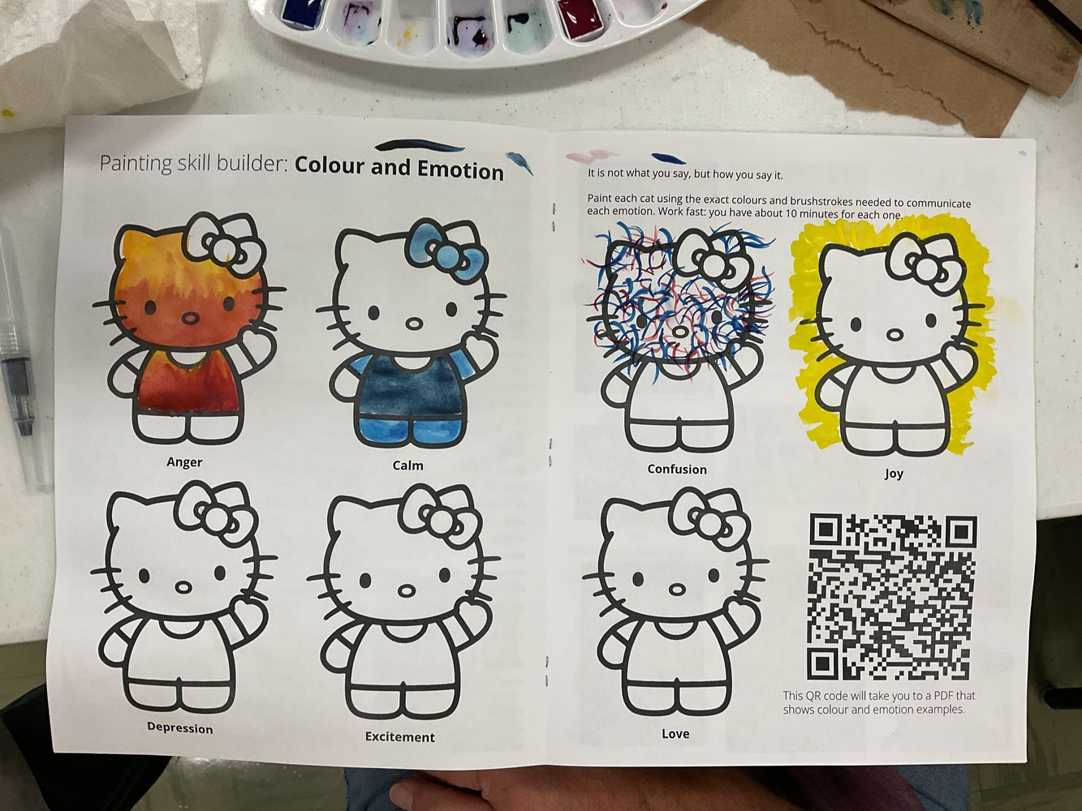

Slide 53
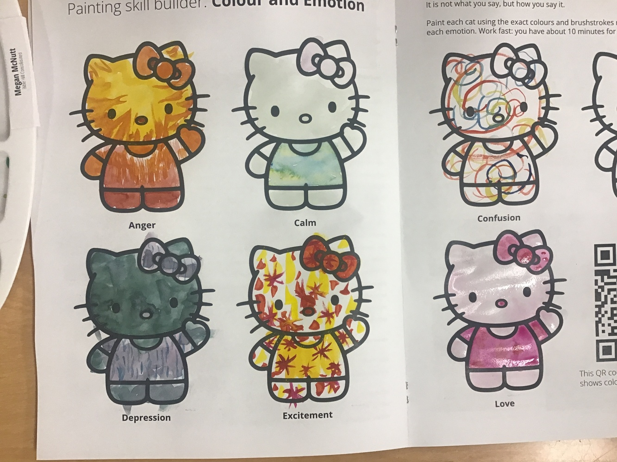

Slide 54
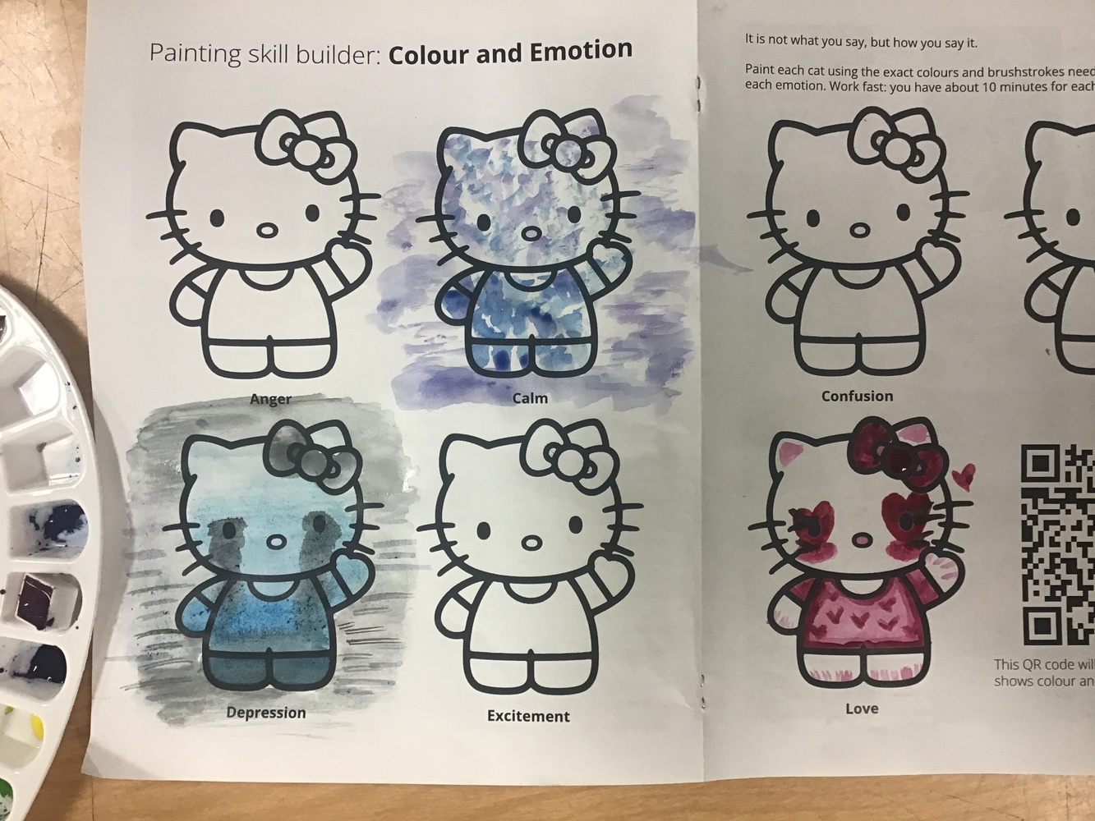

Slide 55
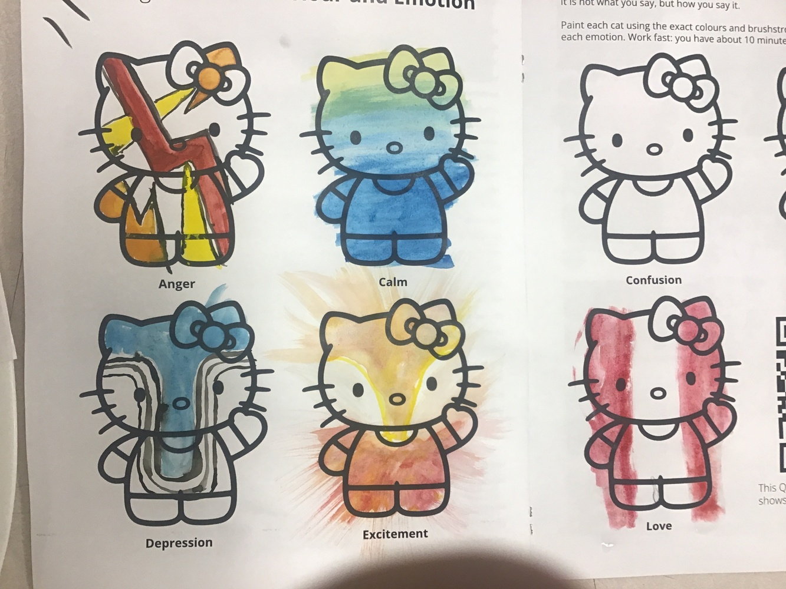

Slide 56
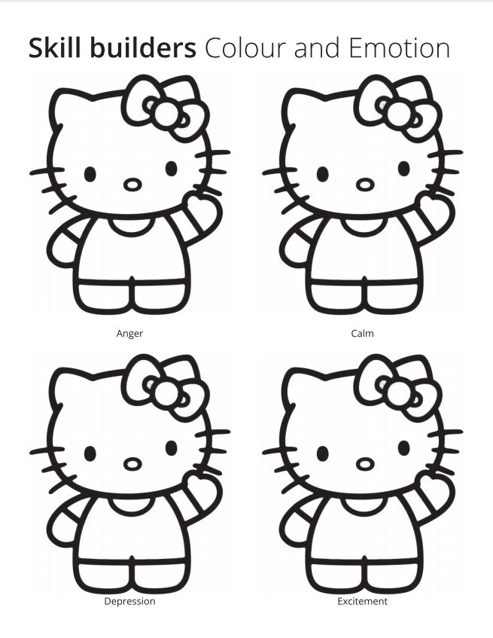
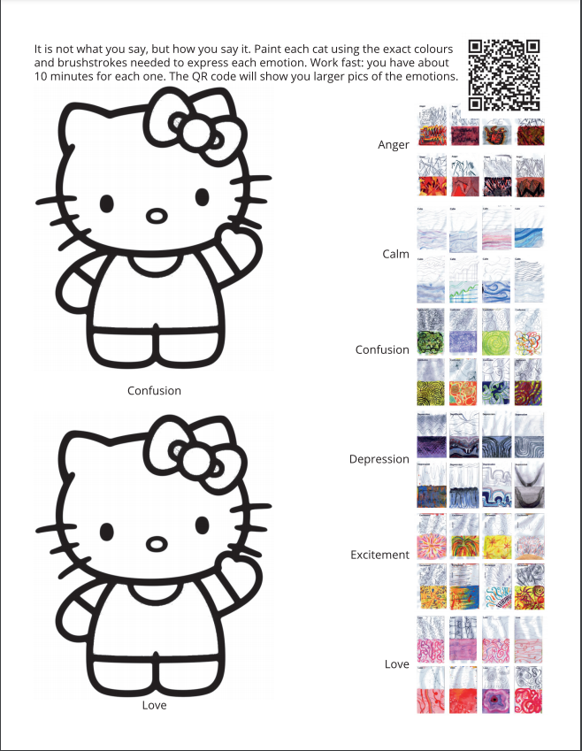
It is not WHAT you paint. It is HOW you paint it!
Notes:
Record Art 11 translations in notes only, Summer 2025 generated on 10/27/2025
It is not WHAT you paint. It is HOW you paint it!
===
shqiptare - Albanian
Nuk ka rëndësi ÇFARË pikturon. Ka rëndësi SI e pikturon!
አማርኛ - Amharic
የምትቀባው ነገር አይደለም። እንዴት እንደሚቀባው ነው!
عربي - Arabic
ليس المهم ما ترسمه، بل كيف ترسمه!
հայերեն - Armenian
Կարևորը այն չէ, թե ԻՆՉ ես նկարում, կարևորը այն է, թե ԻՆՉՊԵՍ ես նկարում։
Català - Catalan
No és QUÈ pintes. És COM ho pintes!
中文 - Chinese
重要的不是你画什么，而是你如何画！
Nederlands - Dutch
Het gaat er niet om WAT je schildert. Het gaat erom HOE je het schildert!
فارسی - Farsi
مهم نیست چه چیزی را نقاشی می‌کنی، مهم این است که چگونه آن را نقاشی می‌کنی!
Français - French
Ce n'est pas CE que vous peignez qui compte, mais COMMENT vous le peignez !
Deutsch - German
Es kommt nicht darauf an, WAS Sie malen. Es kommt darauf an, WIE Sie es malen!
ગુજરાતી - Gujarati
તમે જે રંગ કરો છો તે મહત્વનું નથી. તમે તેને કેવી રીતે રંગો છો તે મહત્વનું છે!
हिंदी - Hindi
महत्वपूर्ण यह नहीं है कि आप क्या चित्रित करते हैं। महत्वपूर्ण यह है कि आप इसे कैसे चित्रित करते हैं!
Italiano - Italian
Non è importante COSA dipingi. È importante COME lo dipingi!
日本語 - Japanese
大切なのは「何を描くか」ではなく、「どう描くか」です。
한국어 - Korean
중요한 건 무엇을 그리느냐가 아니라, 어떻게 그리느냐입니다!
Kurdî - Kurdish
Ne ew e ku hûn çi boyax dikin. Ew e ku hûn wê çawa boyax dikin!
Melayu - Malay
Ia bukan APA yang anda lukis. Ia adalah BAGAIMANA anda melukisnya!
മലയാളം - Malayalam
നീ എന്ത് വരയ്ക്കുന്നു എന്നതല്ല, എങ്ങനെ വരയ്ക്കുന്നു എന്നതാണ് പ്രധാനം!
नेपाली - Nepali
यो तपाईंले रंगाउने तरिका होइन। यो तपाईंले यसलाई कसरी रंगाउनुहुन्छ भन्ने हो!
پښتو - Pashto
دا هغه څه نه دي چې تاسو یې رنګ کوئ، دا هغه څه دي چې تاسو یې رنګ کوئ!
Português - Portuguese
Não é O QUE você pinta. É COMO você pinta!
ਪੰਜਾਬੀ - Punjabi
ਇਹ ਉਹ ਨਹੀਂ ਹੈ ਜੋ ਤੁਸੀਂ ਪੇਂਟ ਕਰਦੇ ਹੋ। ਇਹ ਉਹ ਹੈ ਜੋ ਤੁਸੀਂ ਇਸਨੂੰ ਪੇਂਟ ਕਰਦੇ ਹੋ!
Русский - Russian
Неважно, ЧТО ты рисуешь. Важно, КАК ты это рисуешь!
српски - Serbian
Није битно ШТА сликаш. Битно је КАКО то сликаш!
Soomaali - Somali
Ma aha waxa aad rinjiyayso. Waa SIDA aad u rinjiyayso!
Español - Spanish
¡No es lo que pintas! ¡Es cómo lo pintas!
basa Sunda - Sundanese
Éta sanés naon anu anjeun cet. Éta kumaha anjeun ngalukis!
kiswahili - Swahili
Sio KILE unachochora. Ni JINSI unavyoipaka rangi!
svenska - Swedish
Det är inte VAD du målar. Det är HUR du målar det!
Tagalog
Ito ay hindi kung ano ang iyong ipininta. Ito ay kung PAANO mo ito pininturahan!
தமிழ் - Tamil
நீ என்ன வரைகிறாய் என்பது முக்கியமல்ல, எப்படி வரைகிறாய் என்பதுதான் முக்கியம்!
แบบไทย - Thai
ไม่สำคัญว่าคุณวาดอะไร แต่สำคัญที่ว่าคุณวาดมันอย่างไร!
Türkçe - Turkish
Önemli olan NE boyadığınız değil, NASIL boyadığınızdır!
Українська - Ukrainian
Важливо не ЩО ти малюєш, а ЯК ти це малюєш!
اردو - Urdu
یہ وہ نہیں ہے جو آپ پینٹ کرتے ہیں۔ یہ ہے کہ آپ اسے کیسے پینٹ کرتے ہیں!
Tiếng Việt - Vietnamese
Vấn đề không phải là BẠN sơn CÁI GÌ. Vấn đề là BẠN sơn NHƯ THẾ NÀO!

Slide 57
Today’s goals
Express emotions clearly, and practice linework and mixing colours in acrylic
التعبير عن المشاعر بوضوح، وممارسة رسم الخطوط وخلط الألوان باستخدام الأكريليك
清晰地表达情感，并练习丙烯颜料的线条描绘和色彩混合。
احساسات را به وضوح بیان کنید و خطوط و ترکیب رنگ‌ها را در اکریلیک تمرین کنید
Drücke Emotionen klar aus und übe Linienführung und Farbmischung in Acrylfarben.
भावनाओं को स्पष्ट रूप से व्यक्त करें, और ऐक्रेलिक में रेखाओं और रंगों के मिश्रण का अभ्यास करें
감정을 명확하게 표현하고 아크릴로 선화와 색상 혼합을 연습하세요.
Hestên xwe bi zelalî derbibirîne, û bi akrîlîk xêzkirin û tevlihevkirina rengan pratîk bike.
Јасно изражавајте емоције и вежбајте цртање линија и мешање боја акрилом
Expresa tus emociones con claridad y practica el dibujo de líneas y la mezcla de colores en acrílico.
Ipahayag ang mga emosyon nang malinaw, at magsanay ng linework at paghahalo ng mga kulay sa acrylic
Чітко виражайте емоції, практикуйте лінійну роботу та змішування кольорів акрилом
Notes:
Current Art 11 languages next to English, Summer 2025 generated on 10/30/2025
Express emotions clearly, and practice linework and mixing colours in acrylic
===
shqiptare - Albanian
Shprehni emocionet qartë dhe praktikoni vizatimin me vija dhe përzierjen e ngjyrave me akrilik.
አማርኛ - Amharic
ስሜቶችን በግልፅ ይግለጹ እና የመስመር ስራን እና ቀለሞችን በ acrylic ውስጥ ይለማመዱ
عربي - Arabic
التعبير عن المشاعر بوضوح، وممارسة رسم الخطوط وخلط الألوان باستخدام الأكريليك
հայերեն - Armenian
Հստակ արտահայտեք զգացմունքները և մարզվեք ակրիլային ներկերով գծանկարչության և գույների խառնման վարժություններով։
Català - Catalan
Expressa les emocions amb claredat i practica el traç i la barreja de colors amb acrílic.
中文 - Chinese
清晰地表达情感，并练习丙烯颜料的线条描绘和色彩混合。
Nederlands - Dutch
Druk emoties duidelijk uit en oefen lijnwerk en het mengen van kleuren in acryl
فارسی - Farsi
احساسات را به وضوح بیان کنید و خطوط و ترکیب رنگ‌ها را در اکریلیک تمرین کنید
Français - French
Exprimez vos émotions clairement et pratiquez le dessin au trait et le mélange des couleurs à l'acrylique.
Deutsch - German
Drücke Emotionen klar aus und übe Linienführung und Farbmischung in Acrylfarben.
ગુજરાતી - Gujarati
લાગણીઓને સ્પષ્ટ રીતે વ્યક્ત કરો, અને લાઇનવર્ક અને એક્રેલિકમાં રંગો મિશ્રિત કરવાનો અભ્યાસ કરો.
हिंदी - Hindi
भावनाओं को स्पष्ट रूप से व्यक्त करें, और ऐक्रेलिक में रेखाओं और रंगों के मिश्रण का अभ्यास करें
Italiano - Italian
Esprimere le emozioni in modo chiaro, esercitarsi con il tratto e la miscelazione dei colori in acrilico
日本語 - Japanese
感情をはっきりと表現し、アクリルで線画や色の混合を練習します
한국어 - Korean
감정을 명확하게 표현하고 아크릴로 선화와 색상 혼합을 연습하세요.
Kurdî - Kurdish
Hestên xwe bi zelalî derbibirîne, û bi akrîlîk xêzkirin û tevlihevkirina rengan pratîk bike.
Melayu - Malay
Luahkan emosi dengan jelas, dan amalkan kerja garisan dan pencampuran warna dalam akrilik
മലയാളം - Malayalam
വികാരങ്ങൾ വ്യക്തമായി പ്രകടിപ്പിക്കുക, അക്രിലിക്കിൽ ലൈൻ വർക്ക് ചെയ്ത് നിറങ്ങൾ കലർത്തുക.
नेपाली - Nepali
भावनाहरू स्पष्ट रूपमा व्यक्त गर्नुहोस्, र एक्रिलिकमा लाइनवर्क र रंगहरू मिश्रण गर्ने अभ्यास गर्नुहोस्।
پښتو - Pashto
احساسات په روښانه ډول بیان کړئ، او د اکریلیک سره د رنګونو د ګډولو او د لیکو د جوړولو تمرین وکړئ.
Português - Portuguese
Expresse suas emoções com clareza e pratique o desenho de linhas e a mistura de cores em acrílico.
ਪੰਜਾਬੀ - Punjabi
ਭਾਵਨਾਵਾਂ ਨੂੰ ਸਪਸ਼ਟ ਤੌਰ 'ਤੇ ਪ੍ਰਗਟ ਕਰੋ, ਅਤੇ ਲਾਈਨਵਰਕ ਅਤੇ ਐਕ੍ਰੀਲਿਕ ਵਿੱਚ ਰੰਗ ਮਿਲਾਉਣ ਦਾ ਅਭਿਆਸ ਕਰੋ।
Русский - Russian
Ясно выражайте эмоции и практикуйтесь в работе с линиями и смешивании цветов в акриле.
српски - Serbian
Јасно изражавајте емоције и вежбајте цртање линија и мешање боја акрилом
Soomaali - Somali
U muuji shucuurta si cad, oo ku celceli shaqada laynka iyo isku dhafka midabada akril
Español - Spanish
Expresa tus emociones con claridad y practica el dibujo de líneas y la mezcla de colores en acrílico.
basa Sunda - Sundanese
Nganyatakeun émosi sacara jelas, sareng latihan garis sareng nyampur warna dina akrilik
kiswahili - Swahili
Eleza hisia kwa uwazi, na fanya mazoezi ya mstari na kuchanganya rangi katika akriliki
svenska - Swedish
Uttryck känslor tydligt och öva på linjearbete och att blanda färger i akryl
Tagalog
Ipahayag ang mga emosyon nang malinaw, at magsanay ng linework at paghahalo ng mga kulay sa acrylic
தமிழ் - Tamil
உணர்ச்சிகளை தெளிவாக வெளிப்படுத்துங்கள், அக்ரிலிக்கில் லைன்வொர்க் மற்றும் வண்ணங்களை கலப்பதைப் பயிற்சி செய்யுங்கள்.
แบบไทย - Thai
แสดงอารมณ์อย่างชัดเจน และฝึกวาดเส้นและผสมสีด้วยอะคริลิก
Türkçe - Turkish
Duygularınızı açıkça ifade edin ve akrilikte çizgi çalışması ve renk karıştırma alıştırması yapın
Українська - Ukrainian
Чітко виражайте емоції, практикуйте лінійну роботу та змішування кольорів акрилом
اردو - Urdu
واضح طور پر جذبات کا اظہار کریں، اور ایکریلک میں لائن ورک اور رنگوں کو ملانے کی مشق کریں۔
Tiếng Việt - Vietnamese
Thể hiện cảm xúc rõ ràng và thực hành vẽ đường nét và pha trộn màu sắc bằng acrylic

Slide 58



